Slide 1
第3章 数据链路层
We would like to be able to give you a one-sentence definition of the Internet, a definition that you can take home and share with your family and friends.
Alas, the Internet is very complex and ever changing, both in terms of its hardware and software, as well as in the services it provides.

Slide 2
第3章 数据链路层
3.1 使用点对点信道的数据链路层
数据链路和帧
三个基本问题
3.2 点对点协议 PPP
  PPP 协议的特点
  PPP 协议的帧格式
  PPP 协议的工作状态
3.3 使用广播信道的数据链路层
  局域网的数据链路层
  CSMA/CD 协议
  使用集线器的星形拓扑
  以太网的信道利用率
  以太网的 MAC 层
3.4 扩展的以太网
  在物理层扩展以太网
  在数据链路层扩展以太网
  虚拟局域网
3.5 高速以太网
  100BASE-T 以太网
  吉比特以太网
  10吉比特以太网和更快以太网
  使用以太网进行宽带接入
本章的重要概念

Slide 3
数据链路层
数据链路层属于计算机网络的底层(underlying layer)。数据链路层使用的信道主要有以下两种类型：
点对点信道。这种信道使用一对一的点对点通信方式。
广播信道。这种信道使用一对多的广播通信方式，因此过程比较复杂。
广播信道上连接的主机很多，因此必须使用专用的共享信道协议来协调 (coordinate or arbitrate) 这些主机的数据发送。
从整个互联网来看，局域网仍属于数据链路层的范围。

Slide 4
数据链路层的简单模型
主机 H₁ 向 H₂ 发送数据
路由器 R₁
路由器 R₃
主机 H₁
路由器 R₂
主机 H₂
电话网
局域网
广域网
局域网
ADSL
H₁
从层次上来看数据的流动
H₂
应用层
应用层
运输层
R₁
R₂
R₃
运输层
网络层
网络层
网络层
网络层
网络层
链路层
链路层
链路层
链路层
链路层
物理层
物理层
物理层
物理层
物理层
Notes:
ADSL

Slide 5
数据链路层的简单模型(续)
主机 H₁ 向 H₂ 发送数据
路由器 R₁
路由器 R₃
主机 H₁
路由器 R₂
主机 H₂
电话网
局域网
广域网
局域网
H₁
仅从数据链路层观察帧的流动
H₂
应用层
应用层
运输层
R₁
R₂
R₃
运输层
网络层
网络层
网络层
网络层
网络层
链路层
链路层
链路层
链路层
链路层
物理层
物理层
物理层
物理层
物理层

Slide 6
第3章 数据链路层
3.1 使用点对点信道的数据链路层
数据链路和帧
三个基本问题
3.2 点对点协议 PPP
  PPP 协议的特点
  PPP 协议的帧格式
  PPP 协议的工作状态
3.3 使用广播信道的数据链路层
  局域网的数据链路层
  CSMA/CD 协议
  使用集线器的星形拓扑
  以太网的信道利用率
  以太网的 MAC 层
3.4 扩展的以太网
  在物理层扩展以太网
  在数据链路层扩展以太网
  虚拟局域网
3.5 高速以太网
  100BASE-T 以太网
  吉比特以太网
  10吉比特以太网和更快以太网
  使用以太网进行宽带接入
本章的重要概念

Slide 7
数据链路和帧
链路(link)是从一个结点到相邻结点的一段物理线路wire(有线wired或无线wireless)，而中间没有任何其他的交换结点。
一条链路只是一条路径path(或者说通路)的组成部分。
数据链路(data link) 除了物理线路外，还必须有通信协议来控制这些数据的传输。若把实现这些协议的硬件和软件加到 (或者作用于) 链路上，就构成了数据链路。
现在最常用的方法是使用网络适配器 (既有硬件，也包括软件) 来实现这些协议。
一般的适配器都包括了数据链路层和物理层这两层的功能。
也有人采用另外的术语。这就是把链路分为物理链路和逻辑链路。

Slide 8
数据链路和帧
早期的数据通信协议曾叫做通信规程(procedure)。
因此在数据链路层，规程和协议是同义语。

Slide 9
3.1.1 数据链路和帧
数据链路层的协议数据单元PDU —— 帧。
Protocol Data Unit是指对等层次之间传递的数据单位。
  物理层的PDU是数据位 (bit)
  数据链路层的PDU是数据帧 (frame)
  网络层的PDU是IP数据包
  传输层的PDU是报文段segment
  其他更高层次的PDU是数据data
数据链路层的任务就是把网络层交下来的数据构成帧(framing)发送到链路上，以及把接收到的帧中的数据取出并上交给网络层。
在互联网中，网络层的协议数据单元就是IP数据报 (或简称为数据报、分组或包)。

Slide 10
数据链路层传送的是帧
结点 A
结点 B
网络层
IP 数据报
IP 数据报
数据
链路层
装入
取出
帧
帧
取出
物理层
1010… …0110
1010… …0110
链路
(a) 三层简化模型
结点 A
结点 B
数据
链路层
发送
接收
帧
帧
链路
(b) 只考虑数据链路层

Slide 11
数据链路和帧
点到点信道的数据链路层在进行通信时的主要步骤如下：
(1) 结点A的数据链路层把网络层交下来的IP数据报封装成帧。
(2) 结点A把封装好的帧发送给结点B的数据链路层。
(3) 若结点B的数据链路层收到的帧无差错，则从收到的帧中提取出IP数据报上交给上面的网络层；否则丢弃这个帧。

Slide 12
数据链路层像个数字管道
常常在两个对等的数据链路层之间画出一个数字管道，而在这条数字管道上传输的数据单位是帧。
数据链路层不必考虑物理层如何实现比特传输的细节。
结点
结点
帧
帧

Slide 13
第3章 数据链路层
3.1 使用点对点信道的数据链路层
数据链路和帧
三个基本问题
3.2 点对点协议 PPP
  PPP 协议的特点
  PPP 协议的帧格式
  PPP 协议的工作状态
3.3 使用广播信道的数据链路层
  局域网的数据链路层
  CSMA/CD 协议
  使用集线器的星形拓扑
  以太网的信道利用率
  以太网的 MAC 层
3.4 扩展的以太网
  在物理层扩展以太网
  在数据链路层扩展以太网
  虚拟局域网
3.5 高速以太网
  100BASE-T 以太网
  吉比特以太网
  10吉比特以太网和更快以太网
  使用以太网进行宽带接入
本章的重要概念

Slide 14
三个基本问题
(1) 封装成帧
数据链路层的发送方应当让接收方的数据链路层知道，所发送的帧是从什么地方开始到从什么地方结束。
这就是帧定界 (frame boundary)问题。
(2) 透明传输 (transparent transmission)
数据链路层传送的数据的比特组合必须是不受限制的。
数据链路层协议不能禁止传送某种特殊的比特组合。
这就是透明传输问题。
(3) 差错控制
数据链路层必须有差错检测功能。

Slide 15
1. 封装成帧
封装成帧(framing)就是在一段数据的前后分别添加首部和尾部，然后就构成了一个帧。
首部和尾部的一个重要作用就是进行帧定界(即确定帧的界限)。
帧开始
IP 数据报
帧结束
开始
发送
帧首部
帧的数据部分
帧尾部
≤ MTU
数据链路层的帧长

Slide 16
用控制字符进行帧定界的方法举例
当数据是由可打印的 ASCII 码组成的文本文件时，帧定界可以使用特殊的帧定界符。
帧开始符
帧结束符
SOH
装在帧中的数据部分
EOT
帧
发送在前
End Of Transmission
Start Of Header
Notes:
Start Of Header
End Of Transmission

Slide 17
ASCII
依ASCII (American Standard Code for Information Interchange)的规定，7个位能提供128个编码位置(编码范围为0～127)。
区分为94个图形字符码和34个控制字符码等两部分。
图形字符包括10个阿拉伯数字、52个大小写英文字母、9个标点符号、6个括号及17个其它符号，编码范围从33到126。
控制字符则包括10个传输控制字符、6个版面调整字符、4个设备控制字符、4个信息分隔字符及10个特殊控制字符，其编码为 0～32和127 。

Slide 18
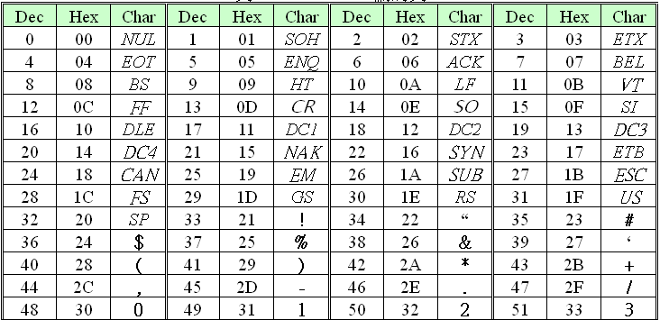
ASCII 编码表
SOH: Start Of Header
EOT: End Of Transmission

Slide 19
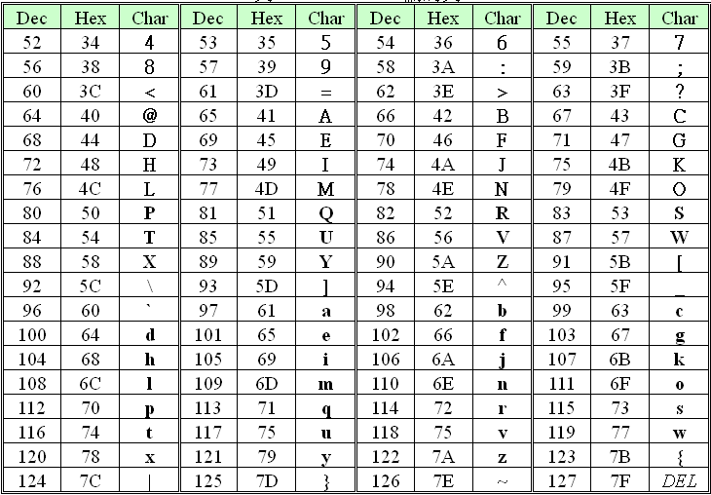
ASCII 编码表 (continued)

Slide 20
用控制字符进行帧定界的方法举例
当数据是由可打印的ASCII码组成的文本文件时，帧定界可以使用特殊的帧定界符。
控制字符 SOH (Start Of Header) 放在一帧的最前面，表示帧的首部开始。另一个控制字符EOT(End Of Transmission) 表示帧的结束。
帧开始符
帧结束符
SOH
装在帧中的数据部分
EOT
帧
发送在前
用控制字符进行帧定界的方法举例

Slide 21
2. 透明传输
如果数据中某个字节的二进制代码恰好和SOH或EOT一样，数据链路层就会错误地“找到帧的边界”。
出现了“EOT”
完整的帧
发送
在前
数据部分
SOH
EOT
EOT
被接收端
误认为是一个帧
被接收端当作无效帧而丢弃
数据部分恰好出现与EOT一样的代码

Slide 22
解决透明传输问题
发送端的数据链路层在数据中出现控制字符”SOH”或”EOT”的前面插入一个转义字符”ESC” (其十六进制编码是1B)。
字节填充 (byte stuffing) 或字符填充 (character stuffing) — 接收端的数据链路层在将数据送往网络层之前删除插入的转义字符。
如果转义字符也出现数据当中，那么应在转义字符前面插入一个转义字符。
当接收端收到连续的两个转义字符时，就删除其中前面的一个。

Slide 23
用字节填充法解决透明传输的问题
帧开始符
帧结束符
原始数据
SOH
EOT
SOH
ESC
SOH
EOT
字节填充
字节填充
字节填充
字节填充
SOH
ESC
EOT
ESC
SOH
ESC
ESC
ESC
SOH
EOT
经过字节填充后发送的数据
发送
在前

Slide 24
3. 差错检测
现实的通信链路都不会是理想的，这就是说，在传输过程中可能会产生比特差错：1可能会变成0，而0也可能变成1
在一段时间内，传输错误的比特占所传输比特总数的比率称为误码率 BER (Bit Error Rate)。
误码率与信噪比有很大的关系。
如果设法提高信噪比，就可以是误码率减低。
为了保证数据传输的可靠性，在计算机网络传输数据时，必须采用各种差错检测措施。

Slide 25
循环冗余检验的原理
在数据链路层传送的帧中，广泛使用了循环冗余检验CRC (Cyclic Redundancy Check) 的检错技术。
在发送端，先把数据划分为组。
假定每组 k个比特。
假设待传送的一组数据 M = 101001 (现在 k = 6)。
我们在M的后面添加供差错检测用的n位冗余码一起发送。

Slide 26
冗余码的计算
用二进制的模 2 运算进行 2^{n} 乘 M 的运算，这相当于在 M 后面添加 n个0。
得到的 (k + n) 位的数除以事先选定好的长度为(n+1)位的除数P，
得出商是Q而余数是 R，
余数 R 比除数 P 少 1 位，即 R 是 n 位。

Slide 27
冗余码的计算举例
现在 k = 6, M = 101001。
设 n = 3, 除数 P = 1101，
被除数是 2^{n}M = 101001000。
模 2 运算的结果是：商 Q = 110101，余数 R = 001。
把余数R作为冗余码添加在数据M的后面发送出去。发送的数据是：2^{n}M + R
即：101001001，共(k + n)位。
Notes:
quotient
divisor
dividend
remainder

Slide 28
循环冗余检验的原理说明
110101 ← Q (商)
P (除数) → 1101 101001000 ← 2^{n}M (被除数)
1101
1110
1101
0111
0000
1110
1101
0110
0000
1100
1101
001 ← R (余数)，作为 FCS

Slide 29
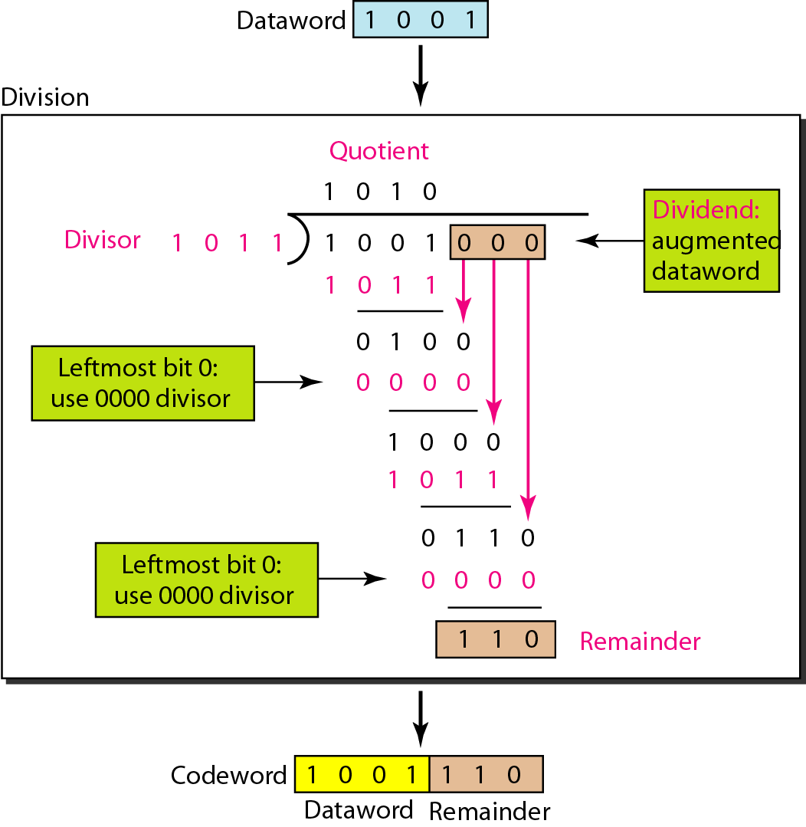
Division in CRC encoder
Notes:
quotient
divisor
dividend

Slide 30
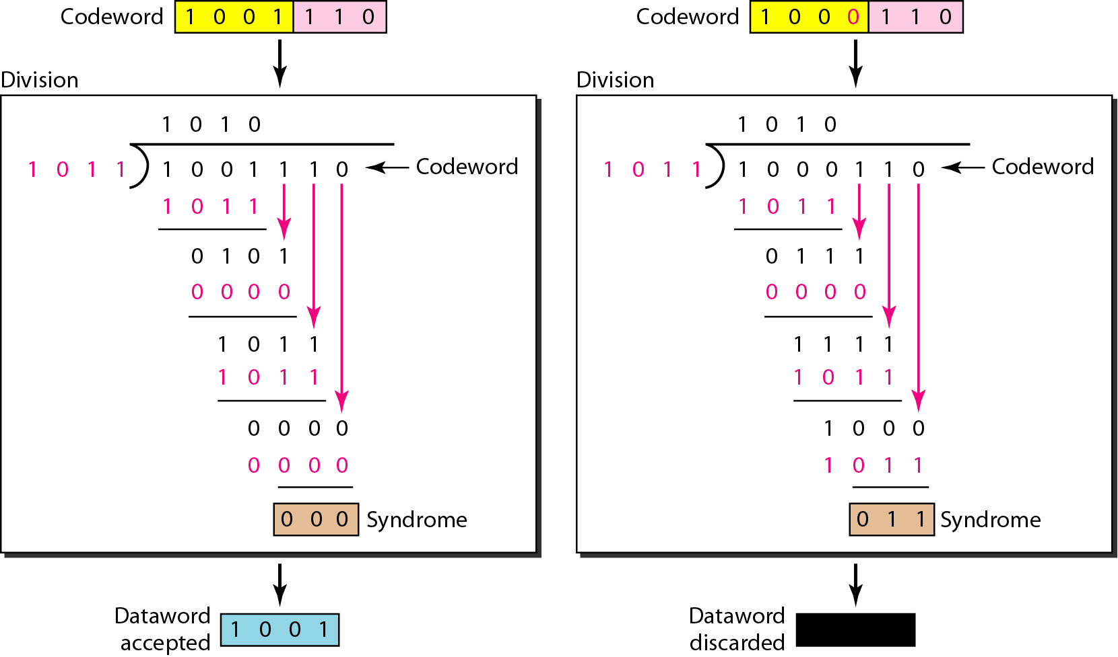
Division in the CRC decoder for two cases
1
Notes:
Syndrome 校验子

Slide 31
帧检验序列 FCS
在数据添后面加上的冗余码称为帧检验序列FCS (Frame Check Sequence)。
循环冗余检验 CRC 和帧检验序列 FCS并不等同。
CRC 是一种常用的检错方法，而 FCS 是添加在数据后面的冗余码。
FCS可以用CRC这种方法得出，但CRC并非用来获得FCS的唯一方法。

Slide 32
接收端对收到的每一帧进行 CRC 检验
总之，在接收端对收到的每一帧进行CRC检验后，有以下两种情况。
(1)若得出的余数R=0，则判定这个帧没有差错，就接受(accept)。
(2) 若余数 R ≠ 0，则判定这个帧有差错，就丢弃(discard)。
但这种检测方法并不能确定究竟是哪一个或哪几个比特出现了差错。
只要经过严格的挑选，并使用位数足够多的除数P，那么出现检测不到的差错的概率就很小很小。

Slide 33
生成多项式
一种较方便的方法是用多项式来表示循环冗余校验过程。例如用 P(x) = x⁶ + x⁵ +x² + 1 = 1x⁶ + 1x⁵ +0x⁴ +0x³ +1x² +0x + 1 来表示除数1100101。
多项式P(X) 称为生成多项式。现在广泛使用的生成多项式P(X)有以下几种：
CRC-12 = x¹² + x¹¹ + x³ + x² + x + 1
CRC-16 = x¹⁶ + x¹⁵ + x² + 1
CRC-CCITT = x¹⁶ + x¹² + x⁵ + 1
CRC-32 = x³² + x²⁶ + x²³ + x²² + x¹⁶ + x¹²+ x¹¹ + x¹⁰ + x⁸ + x⁷ + x⁵ + x⁴ + x² + x +1
在数据链路层，发送端的帧检验系列FCS生成和接受端的CRC校验都是用硬件完成的，处理很迅速。

Slide 34
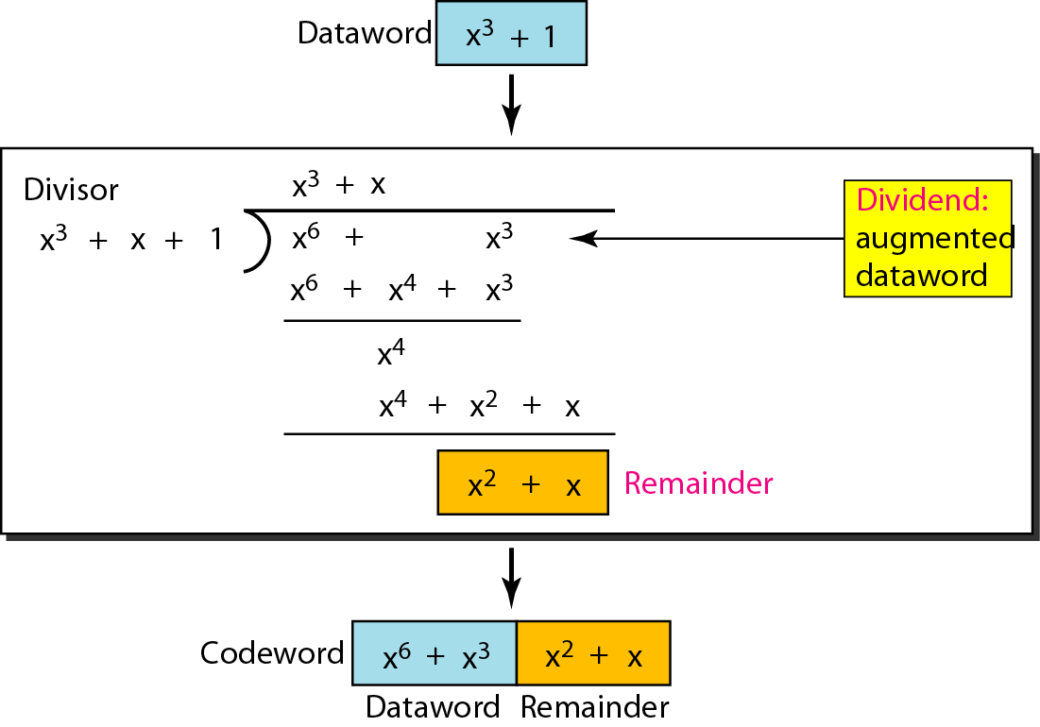
CRC division using polynomials

Slide 35
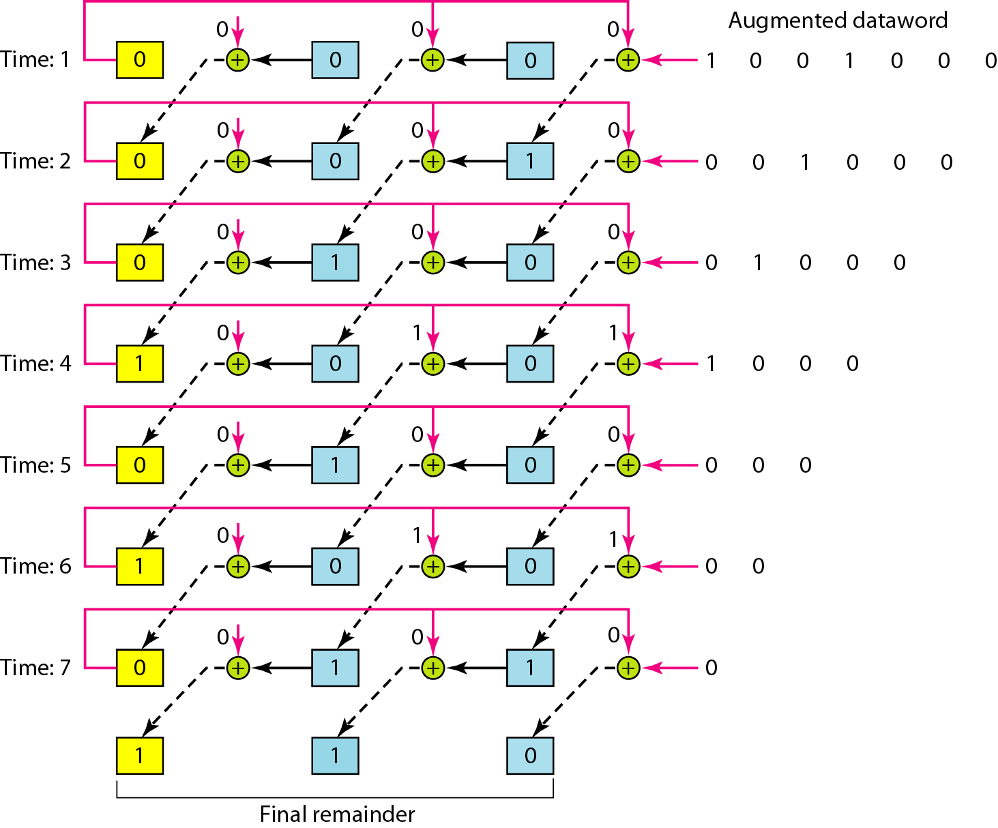
Figure Simulation of division in CRC encoder

Slide 36
应当注意
仅用循环冗余检验CRC差错检测技术只能做到无差错接受(accept)。
“无差错接受”是指:“凡是接受的帧(即不包括丢弃的帧)，我们都能以非常接近于1的概率认为这些帧在传输过程中没有产生差错”。
也就是说:“凡是接收端数据链路层接受的帧都没有传输差错”(有差错的帧就丢弃而不接受)。
要做到“可靠传输”(即发送什么就收到什么) 就必须再加上确认和重传机制。

Slide 37
应当注意
采用CRC差错检测技术后，我们并没有使数据链路层变成具有“可靠传输”的功能。
以前OSI的观点是必须把数据链路层做成是可靠传输的。
因此，在CRC检错的基础上，增加了确认和重传机制。

Slide 38
应当注意
互联网广泛使用的数据链路层协议都不使用确认和重传机制，即不把数据链路层做成具有可靠传输的功能 (因为这要付出相当大的代价，不太合算)。
如果在数据链路层传输数据时出现了差错，并且需要进行改正的话，那么改正差错的任务就由上层协议 (例如，运输层的TCP协议)来完成。
实践证明，这样做可以提高通信效率。

Slide 39
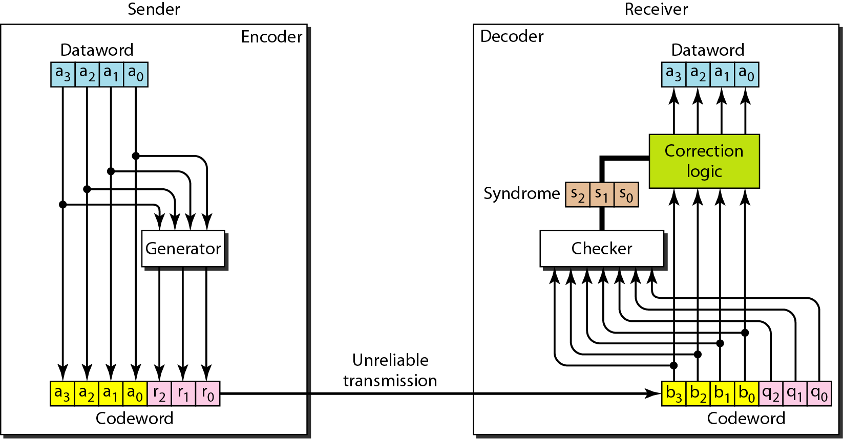
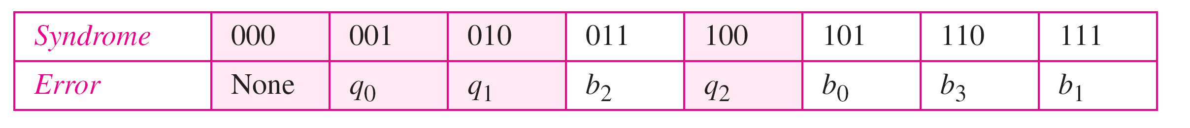
The structure of the encoder and decoder for a Hamming code
校验子

Slide 40
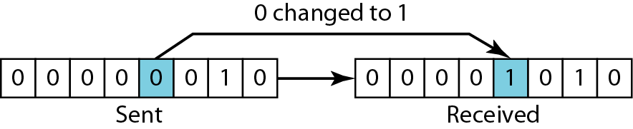
Single-bit error

Slide 41
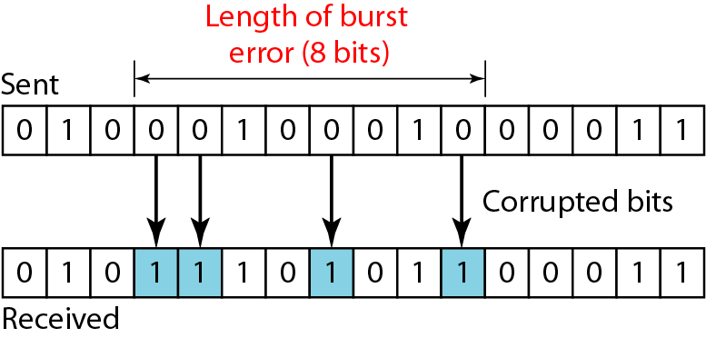
Burst error of length 8 bits

Slide 42
Cyclic Code Analysis
We can analyze a cyclic code to find its capabilities by using polynomials.
We define the following, where f(x) is a polynomial with binary coefficients.
  Dataword: d(x) Codeword: c(x) Generator: g(x)
  Syndrome: s(x) Error: e(x)
If s(x) is not zero, then one or more bits is corrupted.
However, if s(x) is zero, either no bit is corrupted or the decoder failed to detect any errors.

Slide 43

Note
In a cyclic code,
If s(x) ≠ 0, one or more bits is corrupted.
If s(x) = 0, either
a. either no bit is corrupted.
b. or some bits are corrupted, but the
decoder failed to detect them.

Slide 44
Note
If the generator has more than one term and the coefficient of x⁰ is 1, all single errors can be caught.

Slide 45
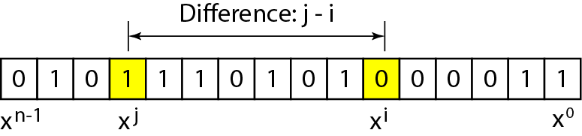
Representation of two isolated single-bit errors using polynomials

Slide 46
Note
If a generator cannot divide x^{t} + 1 (t between 2 and n – 1), then all isolated double errors can be detected.

Slide 47
Note
A generator that contains a factor of x+1 can detect all odd-numbered (奇数个) errors.

Slide 48
Note
All burst errors with L ≤ r will be detected.
All burst errors with L = r + 1 will be detected with probability 1 – (1/2)^{r–1}.
All burst errors with L > r + 1 will be detected with probability 1 – (1/2)^{r}.

Slide 49
第3章 数据链路层
3.1 使用点对点信道的数据链路层
数据链路和帧
三个基本问题
3.2 点对点协议 PPP
  PPP 协议的特点
  PPP 协议的帧格式
  PPP 协议的工作状态
3.3 使用广播信道的数据链路层
  局域网的数据链路层
  CSMA/CD 协议
  使用集线器的星形拓扑
  以太网的信道利用率
  以太网的 MAC 层
3.4 扩展的以太网
  在物理层扩展以太网
  在数据链路层扩展以太网
  虚拟局域网
3.5 高速以太网
  100BASE-T 以太网
  吉比特以太网
  10吉比特以太网和更快以太网
  使用以太网进行宽带接入
本章的重要概念

Slide 50
点对点协议 PPP
对于点对点的链路，点对点协议PPP (Point-to-Point Protocol) 是目前使用得最广泛的数据链路层协议。
用户使用拨号电话线接入互联网时，一般都是使用 PPP 协议。

Slide 51
第3章 数据链路层
3.1 使用点对点信道的数据链路层
数据链路和帧
三个基本问题
3.2 点对点协议 PPP
  PPP 协议的特点
  PPP 协议的帧格式
  PPP 协议的工作状态
3.3 使用广播信道的数据链路层
  局域网的数据链路层
  CSMA/CD 协议
  使用集线器的星形拓扑
  以太网的信道利用率
  以太网的 MAC 层
3.4 扩展的以太网
  在物理层扩展以太网
  在数据链路层扩展以太网
  虚拟局域网
3.5 高速以太网
  100BASE-T 以太网
  吉比特以太网
  10吉比特以太网和更快以太网
  使用以太网进行宽带接入
本章的重要概念

Slide 52
  PPP协议的特点
用
户
已从互联网管理机构
申请到一批IP地址
接入网
至互联网
ISP
PPP 协议
图3-9 用户到ISP的链路使用PPP协议

Slide 53
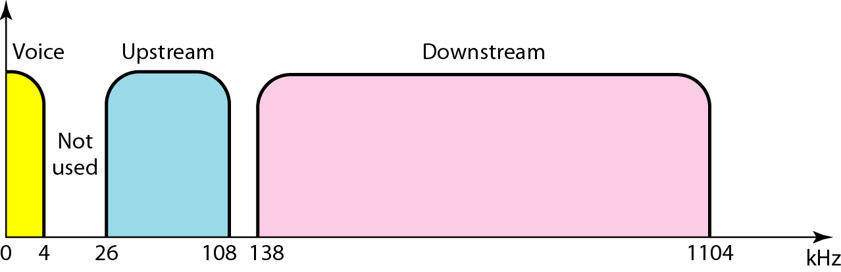
入网点
Fig. Difference between the operation of ADSL modems and of traditional modems
Notes:
pop是pop - point-of-presence的缩写，在计算机网络中表示入网点。
在计算机网络中，pop表示入网点, pop位于网络企业的边缘外侧，是访问企业网络内部的进入点，外界提供的服务通过pop进入，这些服务包括Internet接入，广域连接以及电话服务（PSTN）。
在企业中，POP提供通往外部服务和站点的链路，POP可以直接连接到一家或多家ISP，这样内部用户便可以通过这些链路来访问Internet。
企业的远程站点也通过POP连接在一起，这些远程站点之间的广域链路由服务商建立。

Slide 54
用户拨号入网的示意图
用户家庭
互联网服务提供者(ISP)
调制解调器
至
因
特
网
PC机
使用TCP/IP的
客户进程
双绞线
路由器
双绞线
…
拨号电话线
路由选择
进程
调制解调器
使用TCP/IP的
PPP连接
twisted pair + modem-to-modem line + twisted pair == physical link
physical link + PPP == data link
NIC-to-NIC link == data link
Notes:
Modem-to-Modem line = physical link
NIC-to-NIC link == Data Link

Slide 55
PPP 协议的特点
PPP 协议是IETF于1992年制订的。
经过 1993 年和 1994 年的修订，现在的 PPP 协议已成为互联网的正式标准 [RFC 1661]。

Slide 56
1. PPP 协议应满足的需求
(1) 简单
IETF (Internet Engineering Task Force)在设计互联网体系结构时把其中最复杂的部分放在TCP协议中，而网际协议IP 则相对简单，它提供是不可靠的数据报服务。
在这种情况下，数据链路层没有必要提供比IP协议更多的功能。
因此，对数据链路层的帧，不需要纠错，不需要序号，也不需要流量控制。
因此IETF把“简单”作为首要的要求(Primary requirement)。

Slide 57
1. PPP 协议应满足的需求
(2) 封装成帧
PPP协议必须规定特殊的字符作为帧定界符 (即标志一个帧的开始和结束的字符)。
帧定界是指接收方从收到的比特流中能准确地找出一帧的开始和结束在什么地方。
(3) 透明性
PPP协议必须保证数据传输的透明性。
这就是说，如果数据中碰巧出现了和帧定界符一样的比特组合时，就要采取有效的措施来解决这个问题。

Slide 58
1. PPP协议应满足的需求
(4) 多种网络层协议
PPP 协议必须能够在在同一条物理链路上同时支持多种网络层协议 (如IP和IPX等) 的运行。
当点到点链路所连接的是局域网或路由器时，PPP协议必须同时支持在链路所连接的局域网或路由器上运行的各种网络层协议。
Notes:
Internet Packet eXchange

Slide 59
1. PPP 协议应满足的需求
(5) 多种类型链路
除了要支持多种网络协议外，PPP还必须能够在多种类型的链路上运行。
PPPoE (PPP over Ethernet)，这是PPP协议能够适应多种类型链路的一个典型例子。
PPPoE是为宽带上网的主机使用的链路层协议。
这个协议把PPP帧再封装在以太网帧中(当然还要增加一些能够识别各用户的功能)。

Slide 60
1. PPP 协议应满足的需求
宽带上网时由于数据传输率较高，因此可以让多个连接在以太网上的用户共享一条到ISP的宽带连接。
现在，即使是只有一个用户利用ADSL进行宽带上网 (并不和其他人共享到ISP的宽带链路)，也是使用PPPoE协议。

Slide 61
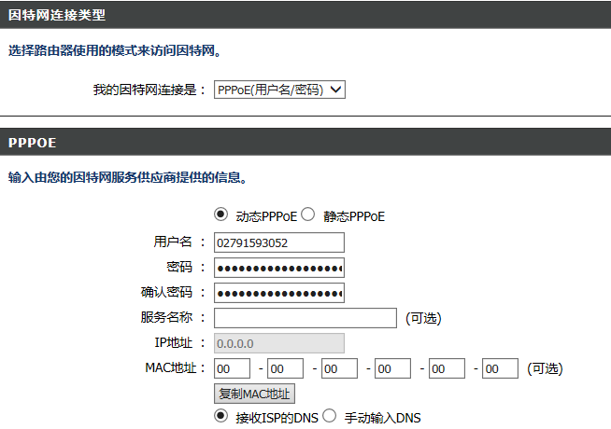
1. PPP协议应满足的需求

Slide 62
PPPoE
以太网的hub或交换机用双绞线连接到ATU-R(Access Termination Unit, R代表远端Remote)，单机使用时，则用双绞线把网卡与ATU-R相连。
加载PPPoE协议栈，使PPP协议工作在以太网上。
多个用户可共享一条ADSL线路(即一条到ISP的宽带连接)。
由HUB或交换机形成的LAN
L2TP: Layer 2 Tunneling Protocol
Notes:
L2TP: Layer Two Tunneling Protocol
NSP: Network Service Provider

Slide 63
1. PPP 协议应满足的需求
(6) 差错检测 (error detection)
PPP 协议必须能够对接收方收到的帧进行检测，并立即丢弃有差错的帧。
若在数据链路层不进行差错检测，那么已出现错误的无用帧就还要在网络中继续向前转发，因而会白白地(vainly)浪费许多的网络资源。

Slide 64
1. PPP 协议应满足的需求
(7) 检测连接状态
PPP协议必须具有一种机制来及时(不超过几分钟)自动检测出链路上连接的活跃度(liveness)。
也就是说，必须能够及时检测出一条链路是处于正常工作状态，还是已经出了故障。
当出现故障的链路隔了一段时间后又重新恢复正常工作时，就特别需要有这种及时检测功能。

Slide 65
1. PPP 协议应满足的需求
(8) 最大传送单元
PPP 协议必须对每一种类型的点对点链路设置最大传送单元MTU (Maximum Transmission Unit)的标准默认值。
这样做是为了促进各种实现之间的互操作(Interoperability)。
如果高层协议发送的分组过长并超过MTU的数值，PPP就要丢弃这样的帧，并返回差错。
需要强调的是，MTU是数据链路层的帧可以载荷的数据部分的最大长度，而不是帧的总长度。

Slide 66
1. PPP 协议应满足的需求
(9) 网络层地址协商
PPP协议必须提供一种机制使通信的两个网络层(例如，两个IP层)的实体能够通过协商知道或能够配置彼此的网络层地址。
协商的算法应尽可能简单，并且能够在所有的情况下得出协商的结果。
这对拨号连接的链路特别重要，因为仅仅在链路层建立了连接而不知道对方网络层地址时，则还不能保证网络层能够传送分组。

Slide 67
1. PPP 协议应满足的需求
(10) 数据压缩协商
PPP协议必须提供一种方法来协商使用数据压缩算法。
但PPP协议并不要求对数据压缩算法进行标准化。

Slide 68
2. PPP 协议不需要的功能
PPP 协议不需要的功能:
(1) 纠错 (error correction) PPP协议是不可靠传输协议。
(2) 流量控制
(3) 序号
(4) 多点线路
PPP协议不支持多点链路(即一个主站轮流和链路上的多个从站进行通信)，而只支持点对点的链路连接。
(5) 半双工或单工链路
PPP协议只支持全双工链路。

Slide 69
2. PPP协议的组成
PPP协议有三个组成部分：
一个将IP数据报封装到串行链路的方法。PPP既支持异步链路(无奇偶校验的8比特数据)，也支持面向比特的同步链路。
一个链路控制协议LCP(Link Control Protocol)。用来建立、配置和测试数据链路连接。通信的双方可协商一些选项。
一套网络控制协议NCP(Network Control Protocol)，其中的每一个协议支持不同的网络层协议，如IP、OSI网络层、DECnet以及AppleTalk等。

Slide 70
第3章 数据链路层
3.1 使用点对点信道的数据链路层
数据链路和帧
三个基本问题
3.2 点对点协议 PPP
  PPP 协议的特点
  PPP 协议的帧格式
  PPP 协议的工作状态
3.3 使用广播信道的数据链路层
  局域网的数据链路层
  CSMA/CD 协议
  使用集线器的星形拓扑
  以太网的信道利用率
  以太网的 MAC 层
3.4 扩展的以太网
  在物理层扩展以太网
  在数据链路层扩展以太网
  虚拟局域网
3.5 高速以太网
  100BASE-T 以太网
  吉比特以太网
  10吉比特以太网和更快以太网
  使用以太网进行宽带接入
本章的重要概念

Slide 71
1. 各字段的意义
IP 数据报
先发送
首部
尾部
F
A
C
协议
信 息 部 分
FCS
F
7E
FF
03
7E
字节
1
1
1
2
不超过 1500 字节
2
1
PPP 帧
PPP 有一个 2 个字节的协议字段。
当协议字段为0x0021时，PPP帧的信息字段就是IP数据报。
若为0x8021，则表示这是网络控制协议NCP的数据。
若为 0xC021，则信息字段是PPP链路控制协议LCP的数据。

Slide 72
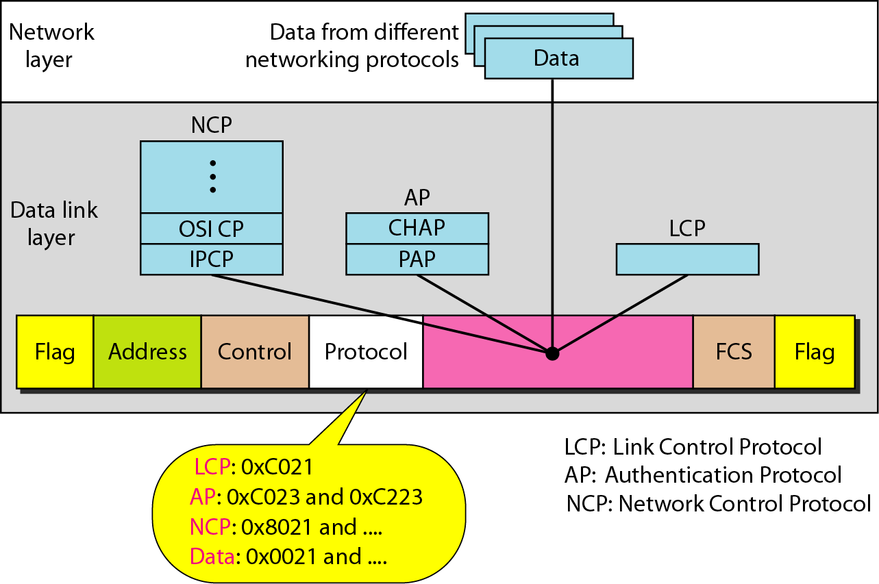
协议字段具有复用功能
Figure Multiplexing in PPP
Notes:
PAP: Password Authentication Protocol

Slide 73
1. 各字段的意义
标志(Flag)字段 F = 0x7E (符号”0x”表示后面的字符是用十六进制表示。十六进制的7E 的二进制表示是 01111110)。
地址(Address)字段A只置为0xFF。表示所有站都可以接受这个帧。因为 PPP只用于点对点链路，地址字段实际上并不起作用。
控制(Control)字段C通常置为 0x03。
PPP是面向字节的，所有的PPP帧的长度都是整数字节。
F
A
C
协议
信 息 部 分
FCS
F
7E
FF
03
7E

Slide 74
透明传输问题
当PPP用在同步传输链路时，协议规定采用硬件来完成比特填充(和HDLC的做法一样)。
当PPP用在异步传输时，就使用一种特殊的字符填充法。

Slide 75
2. 字节填充
将信息字段中出现的每一个 0x7E 字节转变成为 2 字节序列(0x7D, 0x5E)。
若信息字段中出现一个 0x7D 的字节，则将其转变成为 2 字节序列(0x7D, 0x5D)。
若信息字段中出现ASCII码的控制字符(即数值小于0x20的字符)，则在该字符前面要加入一个0x7D字节，同时将该字符的编码加以改变。
例如，出现 0X03(在控制字符中是“传输结束”ETX) 就要把它转变为2字节序列(0x7D, 0x23)。

Slide 76
3. 零比特填充
PPP协议用在SONET/SDH链路时，是使用同步传输(一连串的比特连续传送)而不是异步传输(逐个字符地传送)。
这时PPP协议采用零比特填充方法来实现透明传输。
在发送端，只要发现有5个连续1，则立即填入一个0。
接收端对帧中的比特流进行扫描。每当发现5个连续1时，就把这5个连续1后的一个0删除，以还原成原来的信息比特流。

Slide 77
零比特填充
假设这个红色“1”是0呢？
信息字段中出现了和
标志字段 F 完全一样
的 8 比特组合
0 1 0 0 1 1 1 1 1 1 0 0 0 1 0 1 0
会被误认为是标志字段 F
0 1 0 0 1 1 1 1 1 0 1 0 0 0 1 0 1 0
发送端在 5 个连 1 之后
填入 0 比特再发送出去
发送端填入 0 比特
0 1 0 0 1 1 1 1 1 0 1 0 0 0 1 0 1 0
在接收端把 5 个连 1
之后的 0 比特删除
接收端删除填入的 0 比特
Notes:
Bit stuffing in the HDLC protocol works as follows.
On the sending side, any time five consecutive 1s have been transmitted from the body of the message (i.e., excluding when the sender is trying to transmit the distinguished 01111110 sequence), the sender inserts a 0 before transmitting the next bit.
On the receiving side, should five consecutive 1s arrive, the receiver makes its decision based on the next bit it sees (i.e., the bit following the five 1s).
If the next bit is a 0, it must have been stuffed, and so the receiver removes it.
If the next bit is a 1, then one of two things is true: Either this is the end-of-frame marker or an error has been introduced into the bit stream.
By looking at the next bit, the receiver can distinguish between these two cases.
If it sees a 0 (i.e., the last 8 bits it has looked at are 01111110), then it is the end-of-frame marker; if it sees a 1 (i.e., the last 8 bits it has looked at are 01111111), then there must have been an error and the whole frame is discarded.
In the latter case, the receiver has to wait for the next 01111110 before it can start receiving again, and, as a consequence, there is the potential that the receiver will fail to receive two consecutive frames.
Obviously, there are still ways that framing errors can go undetected, such as when an entire spurious (假的；伪造的) end-of-frame pattern is generated by errors, but these failures are relatively unlikely.
Robust ways of detecting errors are discussed in Section 2.4.

Slide 78
不提供使用序号和确认的可靠传输
PPP协议之所以不使用序号和确认机制是出于以下的考虑：
在数据链路层出现差错的概率不大时，使用比较简单的PPP 协议较为合理。
在互联网环境下，PPP的信息字段放入的数据是IP数据报。数据链路层的可靠传输并不能够保证网络层的传输也是可靠的。
帧检验序列FCS (frame check sequence)字段可保证无差错接受。

Slide 79
第3章 数据链路层
3.1 使用点对点信道的数据链路层
数据链路和帧
三个基本问题
3.2 点对点协议 PPP
  PPP 协议的特点
  PPP 协议的帧格式
  PPP 协议的工作状态
3.3 使用广播信道的数据链路层
  局域网的数据链路层
  CSMA/CD 协议
  使用集线器的星形拓扑
  以太网的信道利用率
  以太网的 MAC 层
3.4 扩展的以太网
  在物理层扩展以太网
  在数据链路层扩展以太网
  虚拟局域网
3.5 高速以太网
  100BASE-T 以太网
  吉比特以太网
  10吉比特以太网和更快以太网
  使用以太网进行宽带接入
本章的重要概念

Slide 80
PPP协议的工作状态
当用户拨号接入ISP后，路由器的调制解调器对拨号做出确认，并建立一条物理连接。
PC机向ISP发送一系列的LCP分组(封装成多个PPP 帧)。这些分组及其响应选择一些PPP参数。
接着还要进行网络层配置，NCP给新接入的PC机分配一个临时的IP地址。这样，PC 机成为互联网上的一个主机。
当用户通信完毕时，NCP释放网络层连接，收回原来分配出去的IP地址。接着，LCP释放数据链路层连接。最后释放的是物理层的连接。

Slide 81
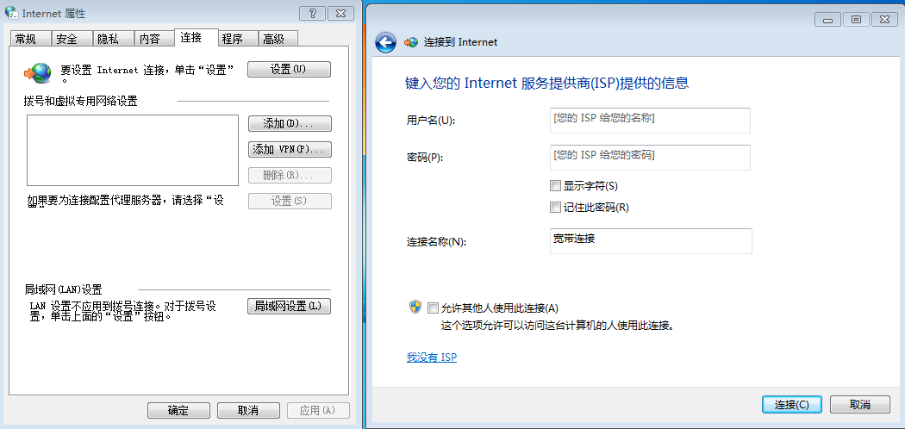
An example

Slide 82
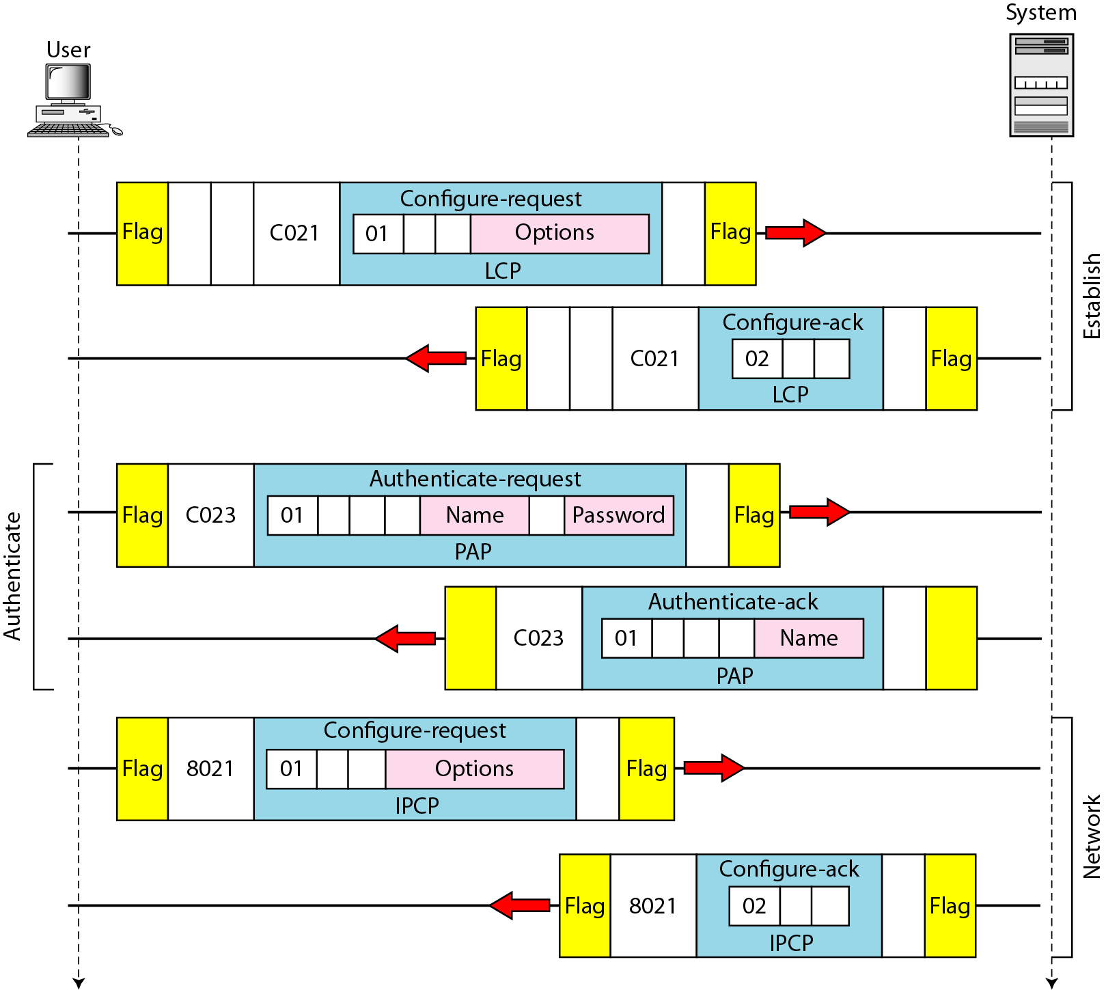

An example (continued)
LCP
PAP
NCP

Slide 83
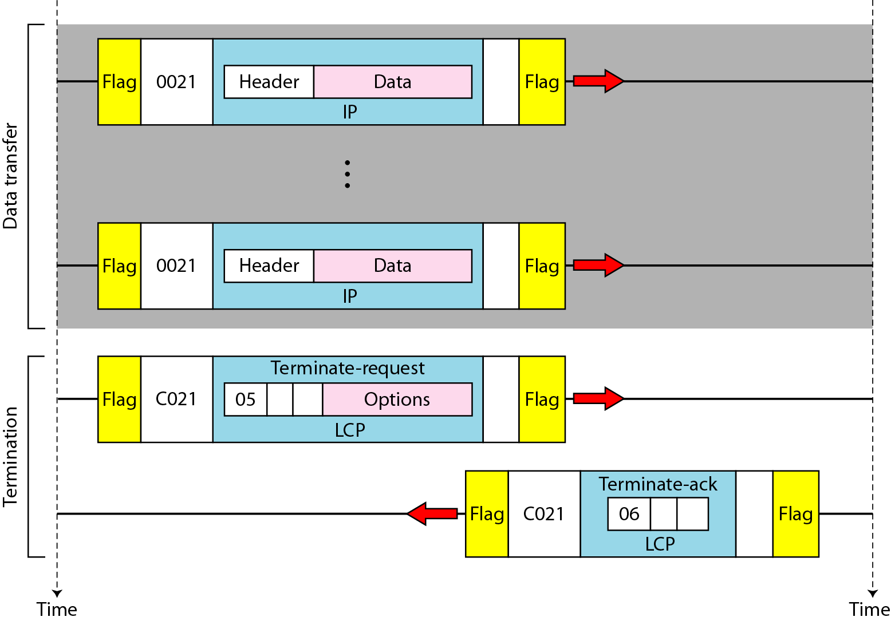
An example (continued)

Slide 84
链路静止
设备之间无链路
LCP 配置
协商失败
物理层连接建立
LCP 链路
终止
链路建立
物理链路
LCP 配置协商
鉴别失败
链路终止
鉴别
LCP 链路
鉴别成功或无需鉴别
链路故障或
关闭请求
网络层协议
已鉴别的 LCP 链路
NCP 配置协商
链路打开
已鉴别的 LCP 链路
和 NCP 链路
图3-12 PPP协议的状态图

Slide 85
PPP 协议的工作状态
PPP链路的起始和终止状态永远是图3-12中的“链路静止”，这时在用户PC机和ISP的路由器之间并不存在物理层的连接。
当用户PC机通过调制解调器呼叫路由器时(通常在屏幕上用鼠标点击一个连接按钮)，路由器就能检测到调制解调器的载波信号。
在双方建立了物理层连接后，PPP就进入链路的“链路建立”状态，其目的是建立链路层的LCP连接。
这时LCP开始协商一些配置选项，即发送LCP的配置请求帧 (configure-request)。

Slide 86
PPP协议的工作状态
这是个PPP帧，其协议字段为LCP对应的代码，而信息字段包含特定的配置请求。
链路的另一端可以发送以下几种响应中的一种:
(1) 配置确认帧 (Configure-Ack)：所有选项都接受。
(2) 配置否认帧 (Configure-Nak)：所有选项都理解但不能接受。
(3) 配置拒绝帧 (Configure-Reject)：选项有的无法识别或不能接受，需要协商。

Slide 87
PPP协议的工作状态
LCP配置选项包括链路上的最大帧长、所使用的鉴别协议(authentication protocol)的规约(如果有的话)，以及不使用PPP帧中的地址和控制字段。
协商结束后就进入“鉴别状态”。

Slide 88
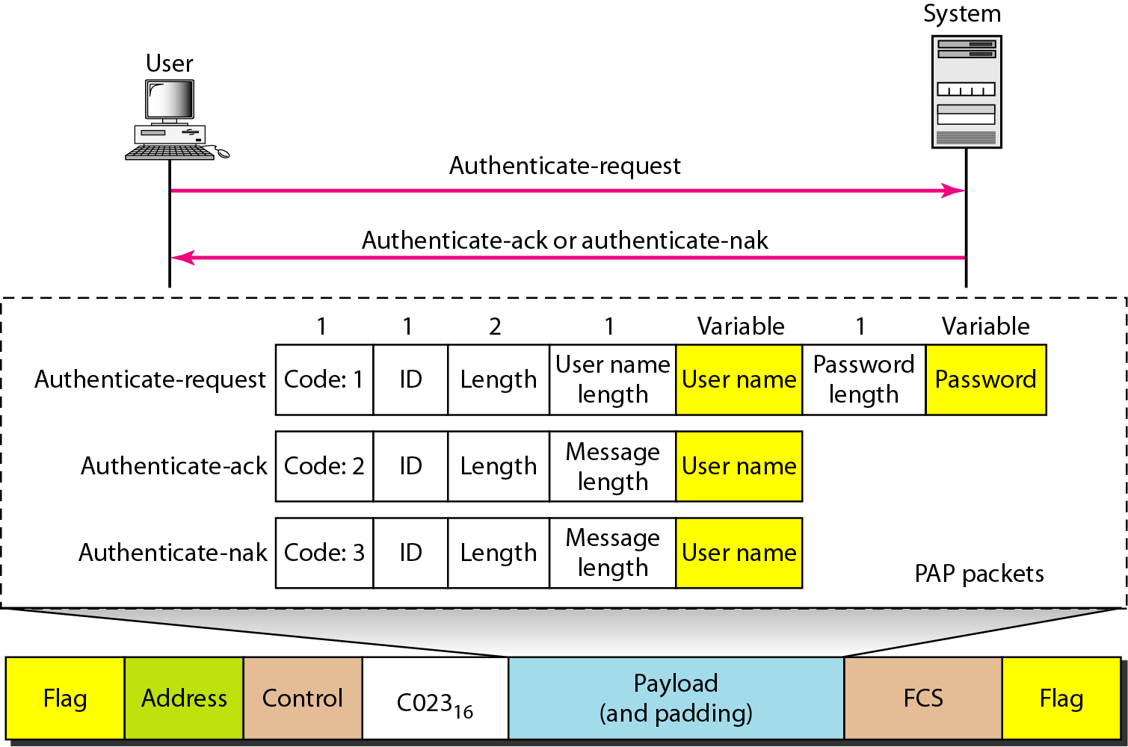
Password Authentication Protocol
(PAP) 口令鉴别协议
Notes:
code:代码

Slide 89
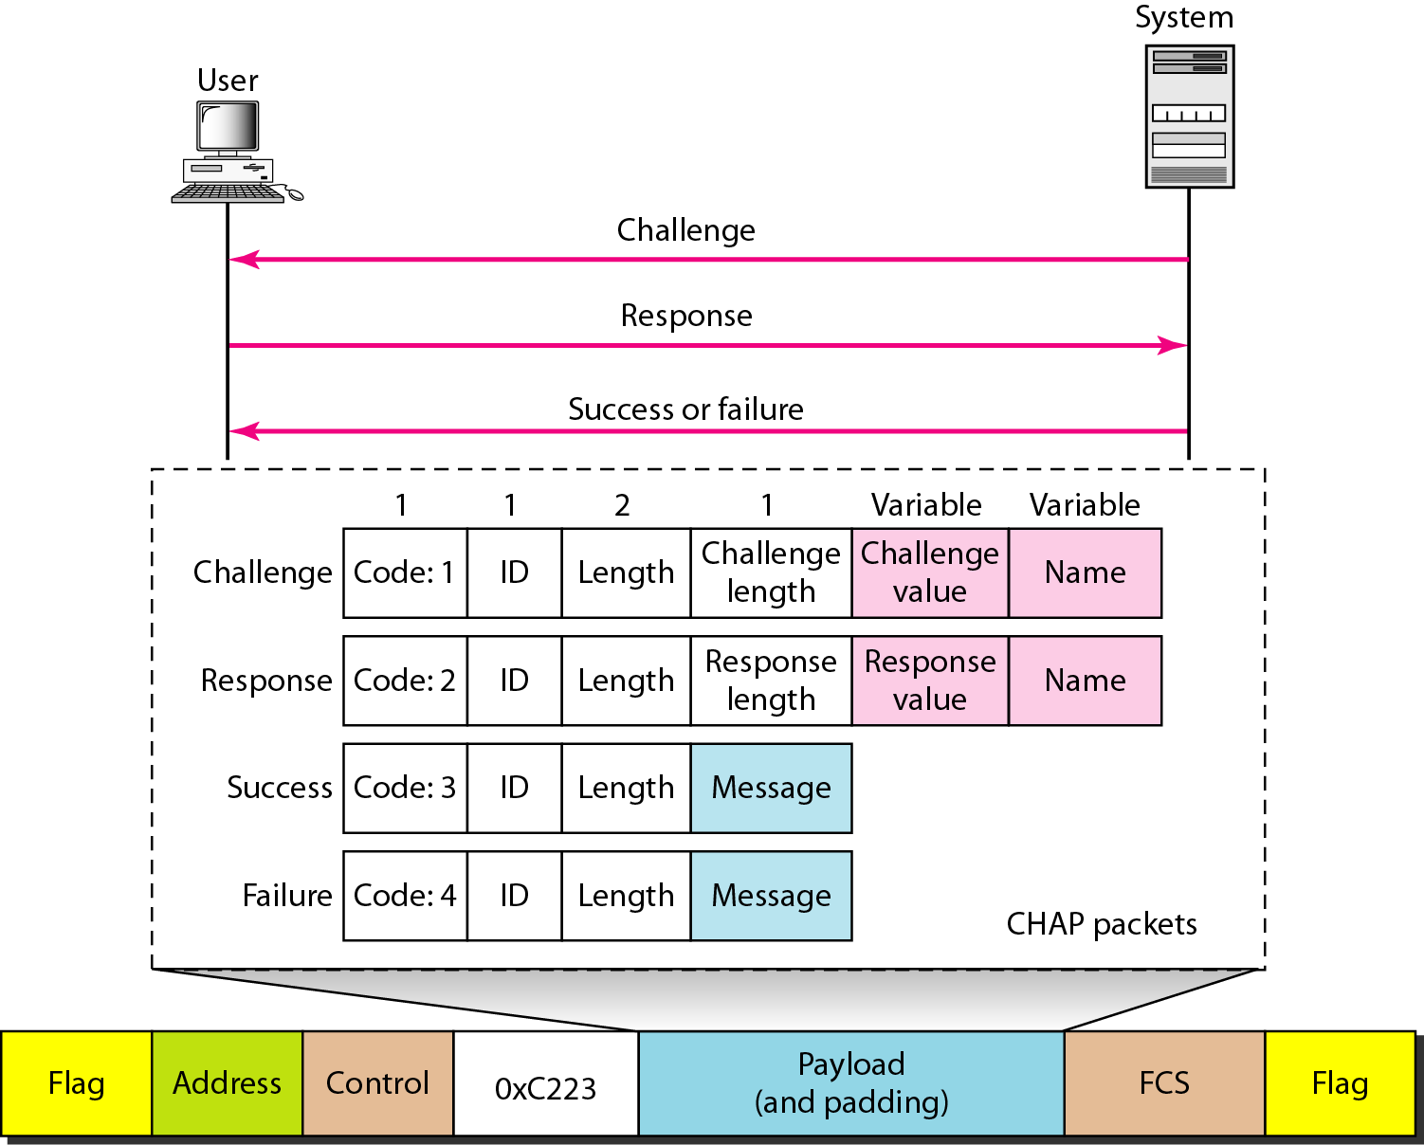
CHAP (Challenge-Handshake Authentication Protocol)
质询or挑战or口令握手鉴别协议
x
f(x)

Slide 90
PPP协议的工作状态
若通信的双方鉴别身份成功，则进入“网络层协议”状态。
如果在PPP链路上运行的是IP，则使用IP控制协议IPCP (IP Control Protocol) 来对PPP链路的每一端配置IP协议模块 (如分配IP地址)。
当网络层配置完毕后，链路就进入可进行数据通信的“链路打开”[link open]状态。
两个PPP端点还可发送回送请求LCP分组(echo-request)和回送回答LCP分组(echo-reply)以检查链路的状态。

Slide 91
PPP 协议的工作状态
数据传输结束后，链路的一端发出终止请求 LCP 分组(terminate-request) 请求终止链路连接，而当收到对方发来的终止确认LCP分组(terminate-Ack)后，就转到“链路终止”状态。
如果链路出现故障，也会从“链路打开”状态转到“链路终止”状态。
当调制解调器载波停止后则回到“链路静止”状态。

Slide 92
第3章 数据链路层
3.1 使用点对点信道的数据链路层
数据链路和帧
三个基本问题
3.2 点对点协议 PPP
  PPP 协议的特点
  PPP 协议的帧格式
  PPP 协议的工作状态
3.3 使用广播信道的数据链路层
  局域网的数据链路层
  CSMA/CD 协议
  使用集线器的星形拓扑
  以太网的信道利用率
  以太网的 MAC 层
3.4 扩展的以太网
  在物理层扩展以太网
  在数据链路层扩展以太网
  虚拟局域网
3.5 高速以太网
  100BASE-T 以太网
  吉比特以太网
  10吉比特以太网和更快以太网
  使用以太网进行宽带接入
本章的重要概念

Slide 93
局域网的数据链路层
局域网最主要的特点是：网络为一个单位所拥有，且地理范围和站点数目均有限。
局域网具有如下的一些主要优点：
具有广播功能，从一个站点可很方便地访问全网。局域网上的主机可共享连接在局域网上的各种硬件和软件资源。
便于系统的扩展和逐渐的演变，各设备的位置可灵活调整和改变。
提高了系统的可靠性、可用性和生存性 (survivability)。

Slide 94
局域网的拓扑
集线器
星形网
总线网
匹配电阻
干线耦合器
环形网

Slide 95
媒体共享技术
共享信道要着重考虑的一个问题就是如何使众多用户能够合理而方便地共享通信媒体资源。
媒体共享技术大体上可分为两大类：
静态划分信道
频分复用、时分复用
波分复用、码分复用
动态媒体接入控制 (多点接入, multiplex access)
随机接入：所有的用户都可以随机地发送信息。
受控接入：用户不能随机地发送信息而必须服从一定的控制。如多点线路探询 (polling)，或轮询。

Slide 96
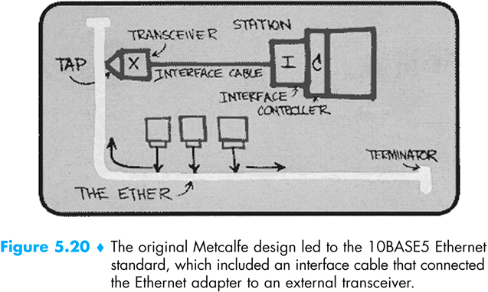
1. 以太网的两个标准
DIX Ethernet V2 (实际上也就是最后的版本) 是世界上第一个局域网产品 (以太网) 的规约。
IEEE 802委员会的802.3工作组于1983年制定了第一个IEEE的以太网标准，其编号为802.3，数据率为10Mbit/s。
DIX Ethernet V2标准与IEEE的802.3标准只有很小的差别，因此可以将 802.3局域网简称为“以太网”。
Metcalfe’s Ethernet
sketch
Notes:
Institute of Electrical and Electronic Engineers

Slide 97
以太网的两个标准
严格说来，“以太网”应当是指符合 DIX Ethernet V2 标准的局域网。
出于厂商们在商业上的激烈竞争，IEEE 802委员会未能形成一个统一的、“最佳的”局域网标准，而是被迫制订了几个不同的局域网标准。

Slide 98
局域网参考模型的标准系列
802.1(A) ― 概述、体系结构和网络互连，以及网络管理和性能测量。
802.1(B) ― 寻址、网络管理、网间互连及高层接口。
802.2 ― 逻辑链路控制LLC。
802.3 ― CSMA/CD共享总线网。
802.4 ― 令牌总线网。
802.5 ― 令牌环形网。
802.6 ― 城域网，定义了城域网的媒体接入控制和物理层的规范。
802.7 ― 宽带技术。
802.8 ― 光纤技术。
802.9 ― 综合话音数据局域网，定义了LAN-ISDN接口。
802.10 ― 可互操作的局域网的安全标准（SILS）。
802.11 ― 无线局域网。
802.12 ― 需求优先级局域网协议（100VG-AnyLAN）
802.13 ― 100BASE-X以太网
802.14 ― 交互式电视网（包括Cable Modem）
802.15 ― 无线个人网络WPAN，蓝牙技术为基础。
802.16 ― 宽带无线网络，支持数据、语音和图像的宽带传输。
802.20 ― 移动宽带无线访问技术MBWA (Mobile Broadband Wireless Access)

Slide 99
数据链路层的两个子层
为了使数据链路层能更好地适应多种局域网标准，802委员会就将局域网的数据链路层拆成两个子层：
逻辑链路控制 LLC (Logical Link Control)子层
媒体接入控制 MAC (Medium Access Control)子层。
与接入到传输媒体有关的内容都放在MAC子层，而LLC子层则与传输媒体无关，不管采用何种传输媒体和MAC子层的局域网对LLC子层来说都是透明的。

Slide 100
局域网对LLC子层是透明的
LLC子层看不见
下面的局域网
网络层
网络层
逻辑链路控制
LLC
LLC
数据
链路层
媒体接入控制
MAC
局 域 网
MAC
物理层
物理层
站点 1
站点 2

Slide 101
以后一般不考虑 LLC 子层
以太网在局域网市场中取得了垄断地位，并且几乎成为了局域网的代名词。
由于TCP/IP 体系经常使用的局域网是 DIX Ethernet V2而不是802.3标准中的几种局域网，因此现在802委员会制定的逻辑链路控制子层LLC(即802.2标准) 的作用已经不大了。
很多厂商生产的网卡上就仅装有MAC协议而没有LLC协议。

Slide 102
2. 适配器的作用
网络接口板又称为通信适配器 (adapter) 或网络接口卡NIC (Network Interface Card)，或“网卡”。
适配器的重要功能：
进行串行/并行转换。
对数据进行缓存。
在计算机的操作系统安装设备驱动程序。
实现以太网协议。

Slide 103
计算机通过网卡和局域网进行通信
计算机
高
速
缓
存
CPU
存储器
网络接口卡
(网卡)
至局域网
串行通信
I/O 总线
并行通信

Slide 104
计算机通过适配器和局域网进行通信
IP 地址
硬件地址
计算机
CPU 和
存储器
适配器
(网卡)
至局域网
并行
通信
串行通信
生成发送的数据
处理收到的数据
把帧发送到局域网
从局域网接收帧

Slide 105
Connection between a computer and a peripheral device

Slide 106
Connection between a computer and a peripheral device
host memory
a collection of operating system routines
DMA and PIO
adaptor memory
transmission: encoding the binary data that the source node wants to send into the signals that the links are able to carry
Notes:
DMA: Direct Memory Access
PIO: Programmed Input Output

Slide 107
第3章 数据链路层
3.1 使用点对点信道的数据链路层
数据链路和帧
三个基本问题
3.2 点对点协议 PPP
  PPP 协议的特点
  PPP 协议的帧格式
  PPP 协议的工作状态
3.3 使用广播信道的数据链路层
  局域网的数据链路层
  CSMA/CD 协议
  使用集线器的星形拓扑
  以太网的信道利用率
  以太网的 MAC 层
3.4 扩展的以太网
  在物理层扩展以太网
  在数据链路层扩展以太网
  虚拟局域网
3.5 高速以太网
  100BASE-T 以太网
  吉比特以太网
  10吉比特以太网和更快以太网
  使用以太网进行宽带接入
本章的重要概念

Slide 108
CSMA/CD 协议
最初的以太网是将许多计算机都连接到一根总线上。
当初认为这样的连接方法既简单又可靠，因为总线上没有有源器件。
匹配电阻(用来吸收总线上传播的信号)
匹配电阻
只有 D 接受
B 发送的数据
A
B
C
D
E
不接受
B向 D
发送数据
不接受
接受
不接受

Slide 109
以太网的广播方式发送
总线上的每一个工作的计算机都能检测到B发送的数据信号。
由于只有计算机D的地址与数据帧首部写入的地址一致，因此只有D才接收这个数据帧。
其他所有的计算机(A, C 和 E)都检测到不是发送给它们的数据帧，因此就丢弃这个数据帧而不能够收下来。
具有广播特性的总线上实现了一对一的通信。
总线两端的匹配电阻是为了吸收在总线上传播的电磁波信号的能量，避免在总线上产生有害的电磁波反射。

Slide 110
为了通信的简便以太网采取了两种重要的措施
（1） 第一，采用较为灵活的无连接的工作方式，即不必先建立连接就可以直接发送数据。
以太网对发送的数据帧不进行编号，也不要求对方发回确认。
这样做可以使以太网工作起来非常简单，而局域网信道的质量很好，因信道质量不好产生差错的概率是很小的。
以太网提供的服务是不可靠的交付，即尽最大努力的交付。
当目的站收到有差错的数据帧时，就丢弃此帧，其他什么也不做。

Slide 111
以太网提供的服务
对有差错帧是否需要重传则由高层来决定。
如果高层发现丢失了一些数据而进行重传，但以太网并不知道这是一个重传的帧，而是当作一个新的数据帧来发送。
我们知道，总线上只要有一台计算机在发送数据，总线的传输资源被占用。
因此，在同一时间只能允许一台计算机发送信息，否则各计算机之间就会互相干扰，结果大家都无法正常发送数据。
以太网采用的协调方法是使用一种特殊的协议CSMA/CD。

Slide 112
如何协调总线上各计算机的工作
（2）第二，以太网发送的数据都使用曼彻斯特(Manchester)编码的信号。

Slide 113
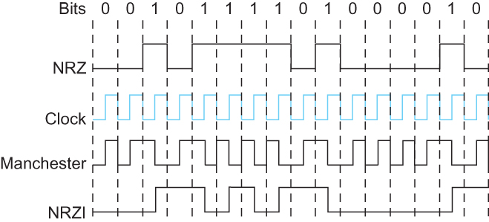
以太网发送的数据都使用曼彻斯特(Manchester)编码
比特流
1
0
0
0
1
0
0
1
1
1
曼彻斯特
差分曼彻斯特
曼彻斯特编码缺点是：它所占的频带宽度比原始的基带信号增加了一倍。

Slide 114
载波监听多点接入/碰撞检测CSMA/CD
CSMA/CD 表示 Carrier Sense Multiple Access with Collision Detection。
“多点接入”就是说明这是总线型网络，表示许多计算机以多点接入的方式连接在一根总线上。
“载波监听”是指每一个站在发送数据之前先要检测一下总线上是否有其他计算机在发送数据。如果有，则暂时不要发送数据，以免发生碰撞。
总线上并没有什么“载波”。因此，“载波监听”就是用电子技术检测总线上有没有其他计算机发送的数据信号。

Slide 115
碰撞检测
“碰撞检测”就是适配器边发送数据边检测信道上的信号电压大小。
当几个站同时在总线上发送数据时，总线上的信号电压摆动值将会增大 (互相叠加)。
当一个站检测到的信号电压摆动值超过一定的门限值时，就认为总线上至少有两个站同时在发送数据，表明产生了碰撞。
所谓“碰撞”就是发生了冲突 (collision)。
因此“碰撞检测”也称为“冲突检测”。

Slide 116
检测到碰撞后
在发生碰撞时，总线上传输的信号产生了严重的失真，无法从中恢复出有用的信息来。
因此，任何一个正在发送数据的站，一旦发现总线上出现了碰撞，其适配器就要立即停止发送，
免得继续进行无效的发送，白白地浪费网络资源，然后等待一段随机时间后再次发送。

Slide 117
电磁波在总线上的有限传播速率的影响
当某个站监听到总线是空闲时，也可能总线并非真正是空闲的。
A 向 B 发出的信息，要经过一定的时间后才能传送到 B。
B 若在 A 发送的信息到达 B 之前发送自己的帧 (因为这时 B 的载波监听检测不到 A 所发送的信息)，则必然要在某个时间和 A 发送的帧发生碰撞。
碰撞的结果是两个帧都变得无用。

Slide 118
传播时延对载波监听的影响
A
1 km
B
t = 0
B 发送数据
碰撞
A 检测到发生碰撞
t = τ − δ
t
t = τ
单程端到端
传播时延记为τ
t = 2τ − δ
B 检测到发生碰撞

Slide 119
1 km
A
B
t = 0
B 发送数据
碰撞
A 检测到发生碰撞
t = τ − δ
t
t = τ
单程端到端
传播时延记为τ
t = 2τ − δ
B 检测到发生碰撞
t = 0
A 检测到
信道空闲
发送数据
A
B
t = τ − δ
B 检测到信道空闲
发送数据
A
B
A
B
t = τ − δ / 2
发生碰撞
t = τ
B 检测到发生碰撞
停止发送
A
B
STOP
t = 2τ − δ
A 检测到
发生碰撞
STOP
A
B

Slide 120
重要特性
使用 CSMA/CD 协议的以太网不能进行全双工通信而只能进行双向交替通信 (半双工通信)。
每个站在发送数据之后的一小段时间内，存在着遭遇碰撞的可能性。
这种发送的不确定性使整个以太网的平均通信量远小于以太网的最高数据率。

Slide 121
争用期
最先发送数据帧的站，在发送数据帧后至多经过时间 2τ (两倍的端到端往返时延) 就可知道发送的数据帧是否遭受了碰撞。
以太网的端到端往返时延 2τ 称为争用期 (contention period)，或碰撞窗口(collision window)。
经过争用期这段时间还没有检测到碰撞，才能肯定这次发送不会发生碰撞。
这时，就可以放心把这一帧数据顺利发送完毕。

Slide 122
以太网使用截断二进制指数类型退避算法
(truncated binary exponential backoff)
发生碰撞的站在停止发送数据后，要推迟(退避)一个随机时间才能再发送数据。
(1) 确定基本退避时间，一般是取为争用期2τ。
(2) 从整数集合[0, 1, …, (2^{k} −1)]中随机地取出一个数，记为 r。重传所需的时延就是 r 倍的基本退避时间。
  (3) 参数 k 按下面的公式计算：k = Min[重传次数，10]
  当 k ≤ 10 时，参数 k 等于重传次数。
(4) 当重传达 16 次仍不能成功时即丢弃该帧，并向高层报告。

Slide 123
争用期的长度
以太网取 51.2μs 为争用期的长度。
对于10 Mbit/s 以太网，在争用期内可发送512bits，即 64 字节。
这意味着：以太网在发送数据时，若前 64 字节没有发生冲突，则后续的数据就不会发生冲突。

Slide 124
最短有效帧长
如果发生冲突，就一定是在发送的前64字节之内。
由于一检测到冲突就立即中止发送，这时已经发送出去的数据一定小于 64 字节。
以太网规定了最短有效帧长为 64 字节，凡长度小于 64 字节的帧都是由于冲突而异常中止的无效帧。

Slide 125
强化碰撞
当发送数据的站一旦发现发生了碰撞时：
立即停止发送数据；
再继续发送若干比特的人为干扰信号 (jamming signal)，以便让所有用户都知道现在已经发生了碰撞。

Slide 126
人为干扰信号
A 发送数据
B 发送数据
A
开始冲突
B
τ
T_{B}
A 检测
到冲突
信
道
占
用
时
间
数据帧
T_{J}
干扰信号
t
τ
B 也能够检测到冲突，并立即停止发送数据帧，接着就发送干扰信号。这里为了简单起见，只画出 A 发送干扰信号的情况。

Slide 127
帧间最小间隔
以太网还规定了最小帧间间隔为9.6us ，相当于96比特时间。
这样做的好处是为了使刚刚收到数据帧的站的接受缓存来得及清理，做好接受下一帧的准备。

Slide 128
CSMA/CD协议的要点
(1) 准备发送：适配器从网络层获得一个分组，加上以太网的首部和尾部，组成以太网帧，放入到适配器的缓存中。
(2) 检测信道：若检测到信道忙，则不停地检测，一直等待信道转为空闲。若检测到信道空闲[在没有退避或退避后是空闲的]，并在96比特时间内信道保持空闲 (保证了帧间最小间隔)，就发送这个帧。
(3) 在发送过程中仍不停地检测信道，即网络适配器要边发送边监听。
(4) 若发送成功，然后回到 (1)；若发送失败，适配器就执行指数退避算法，等待r倍512比特时间后，返回到步骤 (2) 。

Slide 129
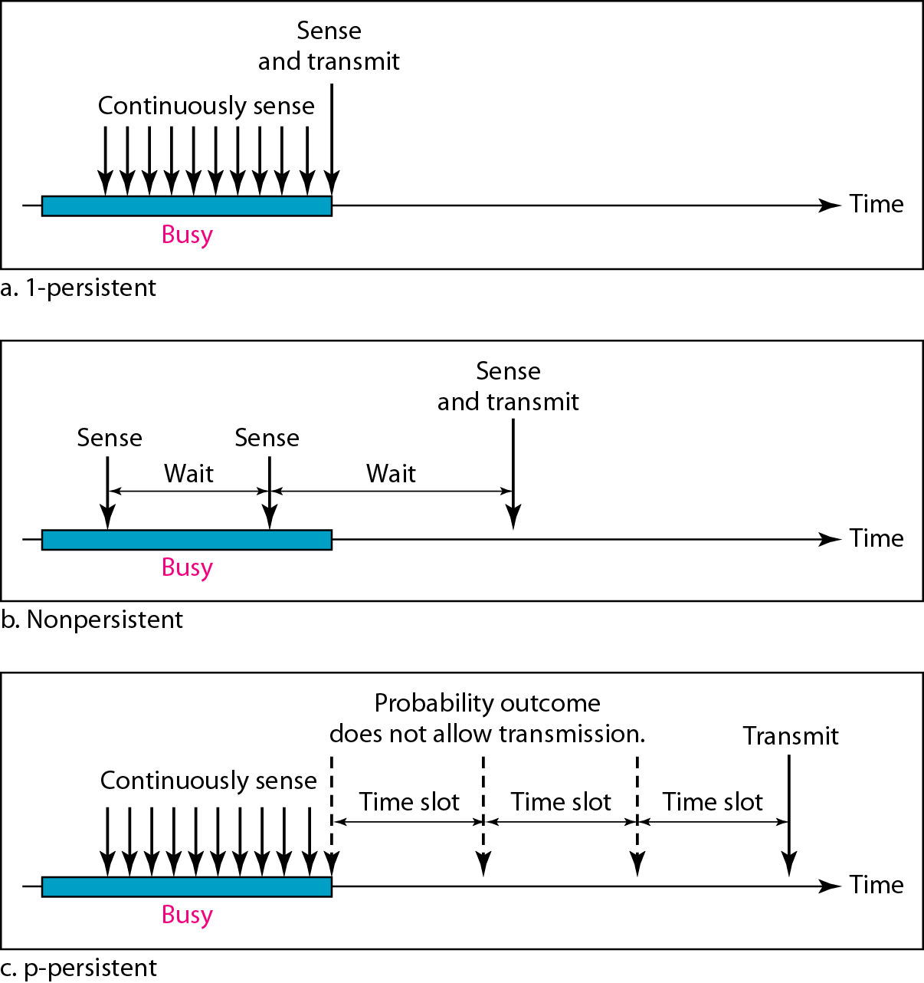
Three persistent methods in CSMA
CSMA/CD采用
Once the medium is found idle, the node transmits its data immediately.
If the medium is busy, the node performs a backoff operation, that is, it waits for a certain amount of time before attempting to transmit again.
backoff
Notes:
In non-persistent CSMA, a wireless node is allowed to immediately transmit data once it finds the medium idle.
If the medium is busy, the node performs a backoff operation, that is, it waits for a certain amount of time before attempting to transmit again.
In contrast, in 1-persistent CSMA, a node wishing to transmit data continuously senses the medium for activity.
Once the medium is found idle, the node transmits its data immediately.
If a collision occurs, the node waits for a random period of time before attempting to transmit again.
In p-persistent CSMA, the node also continuously senses the medium, but transmits data with a probability p once the medium becomes idle and delays transmission with a probability 1-p.
Random backoff values are either continuous values in the case of unslotted CSMA or multiples of a fixed slot size in slotted CSMA.

Slide 130
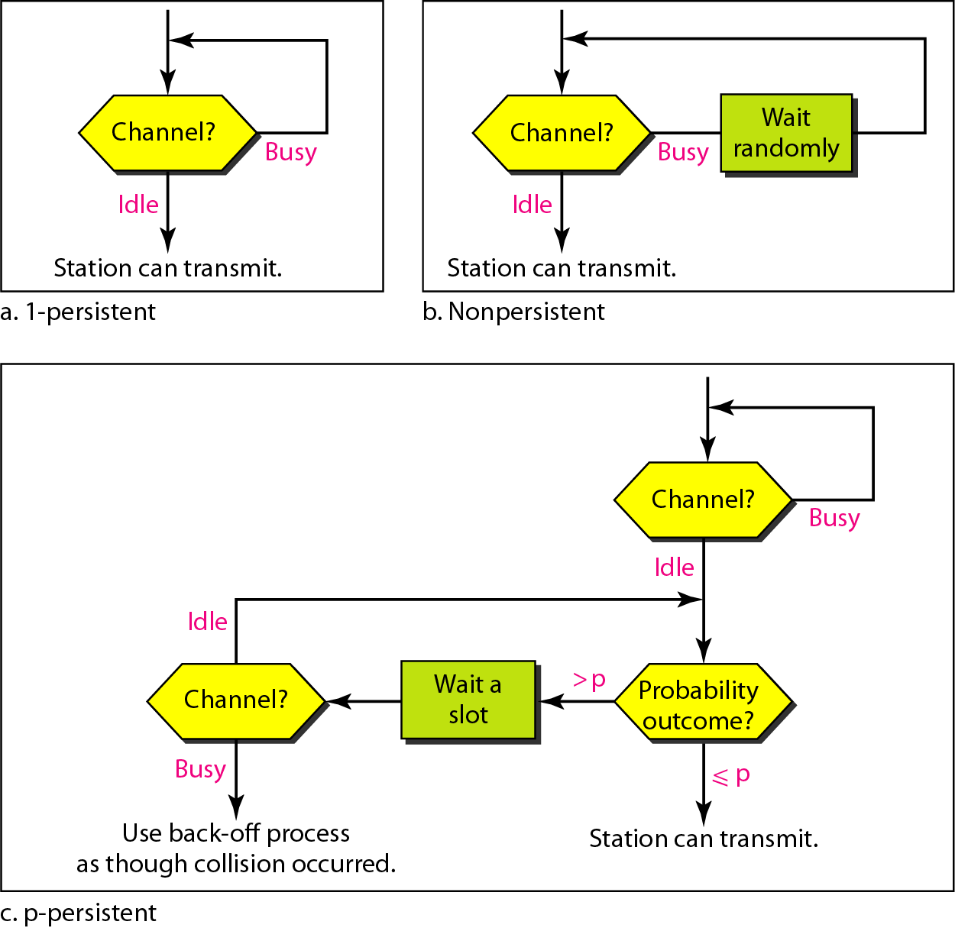
Flow diagram for three persistence methods

Slide 131
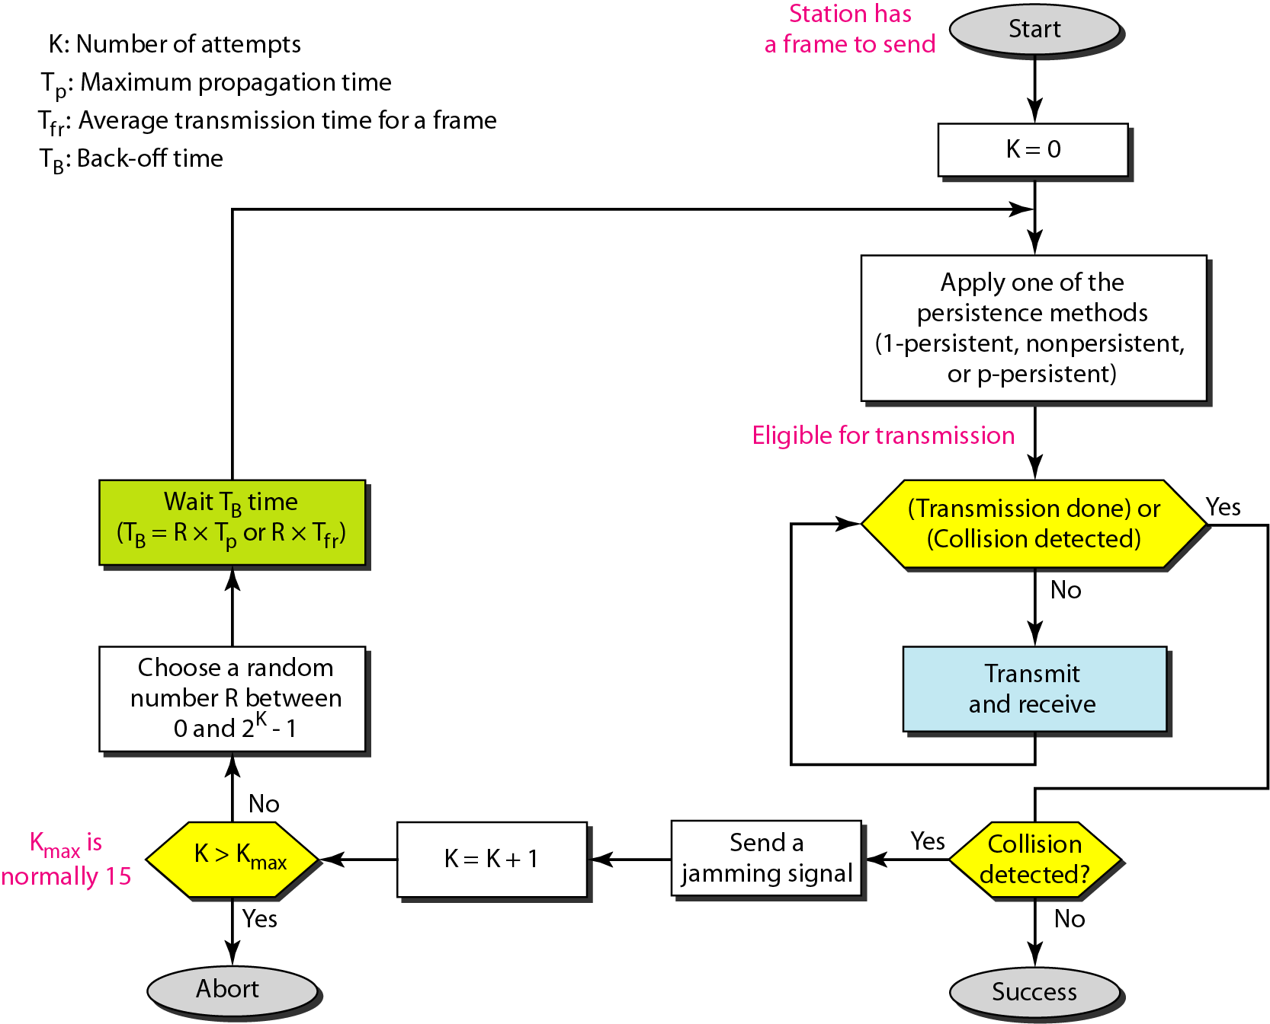
Flow diagram for the CSMA/CD
省略信道idle时还需检测96比特时间。
Notes:
省略了信道忙还需检测96比特时间。

Slide 132
第3章 数据链路层
3.1 使用点对点信道的数据链路层
数据链路和帧
三个基本问题
3.2 点对点协议 PPP
  PPP 协议的特点
  PPP 协议的帧格式
  PPP 协议的工作状态
3.3 使用广播信道的数据链路层
  局域网的数据链路层
  CSMA/CD 协议
  使用集线器的星形拓扑
  以太网的信道利用率
  以太网的 MAC 层
3.4 扩展的以太网
  在物理层扩展以太网
  在数据链路层扩展以太网
  虚拟局域网
3.5 高速以太网
  100BASE-T 以太网
  吉比特以太网
  10吉比特以太网和更快以太网
  使用以太网进行宽带接入
本章的重要概念

Slide 133
使用集线器的星形拓扑
传统以太网最初是使用粗同轴电缆，后来演进到使用比较便宜的细同轴电缆，最后发展为使用更便宜和更灵活的双绞线。
这种以太网采用星形拓扑，在星形的中心则增加了一种可靠性非常高的设备，叫做集线器(hub) 。

Slide 134
使用集线器的双绞线以太网
站点
集线器
RJ-45 插头
两对双绞线

Slide 135
星形网10BASE-T
不用电缆而使用无屏蔽双绞线。
每个站需要用两对双绞线，分别用于发送和接收。
集线器使用了大规模集成电路芯片，因此这样的硬件设备的可靠性已大大提高了。

Slide 136
传统以太网的连接方法
传统以太网可使用的传输媒体有四种：
  铜缆(粗缆或细缆)
  铜线(双绞线)
  光缆
这样，以太网就有四种不同的物理层。
以太网媒体接入控制 MAC
10BASE5
粗缆
10BASE2
细缆
10BASE-T
双绞线
10BASE-F
光缆

Slide 137
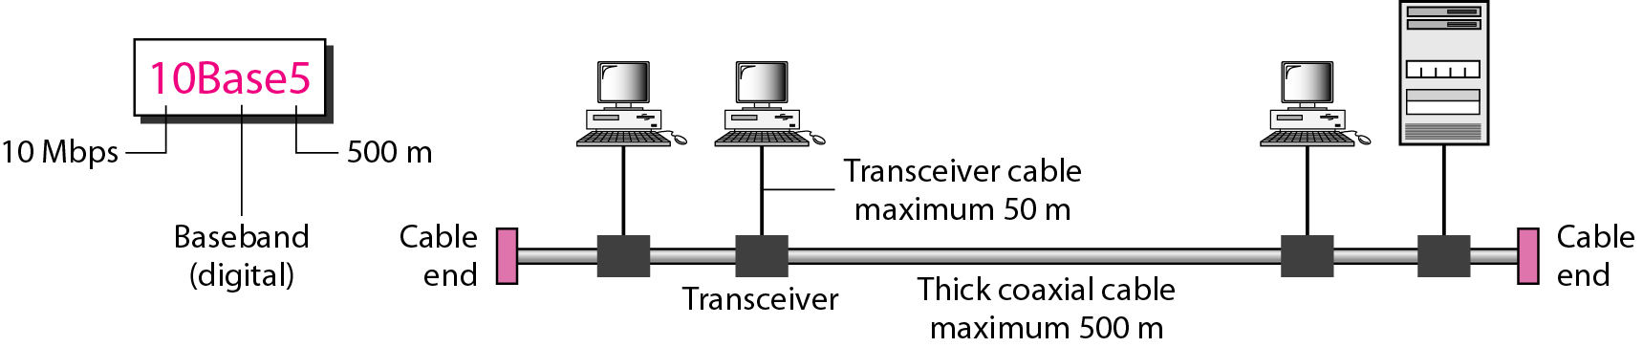
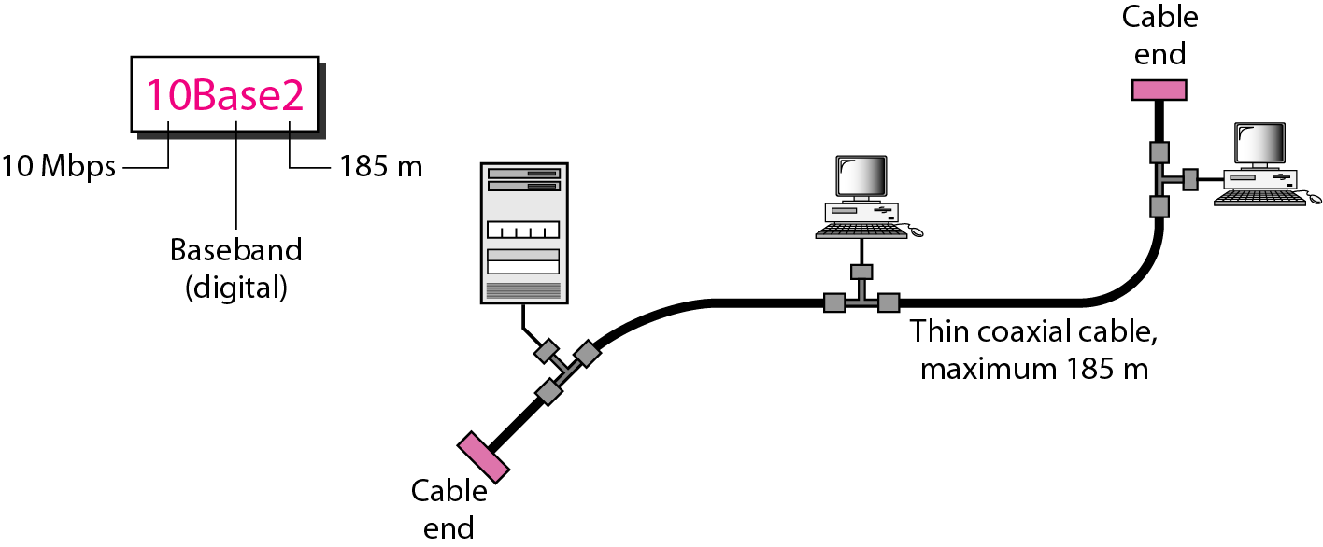
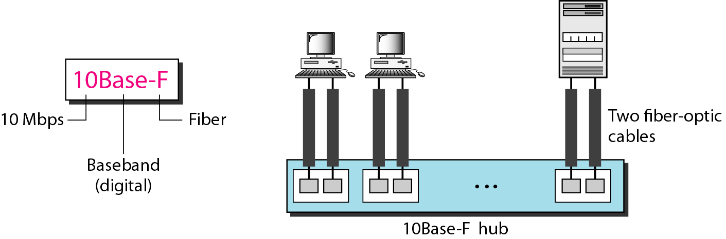
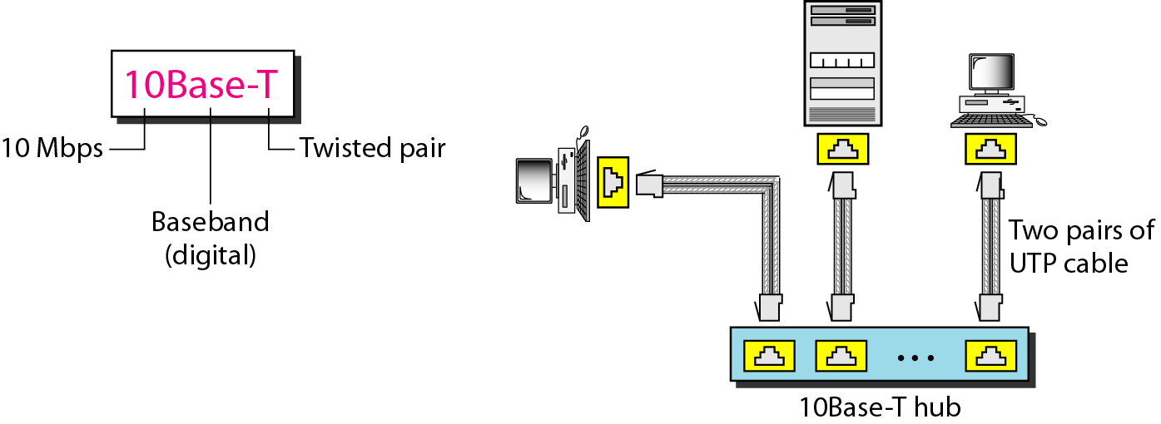
传统以太网技术[10Mbps]

Slide 138
铜缆或铜线连接到以太网的示意图
MAU: Medium Attachment Unit
MDI: Medium Dependent Interface
BNC: Bayonet Nut Connector
主机箱
主机箱
主机箱
网卡
DB-15
连接器
收发器电缆
双绞线
收发器
插入式
分接头
BNC 连接器
插口
RJ-45
插头
内导体
MAU
MDI
集线器
外导体屏蔽层
保护外层
BNC T 型接头
Notes:
BNC: Bayonet Nut Connector nut: 螺母
MAU: Medium Attachment Unit
MDI: Medium Dependent Interface

Slide 139
简单的网络接口卡结构(10Mbits NIC)
Attachment Unit Interface
Bayonet Nut Connector
隔离转换器
Notes:
EPROM: Erasable Programmable Read Only Memory

Slide 140
10Mbits的网络接口的结构
link-layer controller: a single, special-purpose chip that implements many of the link-layer services (framing, link access, error detection, and so on).
Notes:
PLS: Physical Layer Signaling
PMA: Physical Media Attachment, 物理介质附件。
MDI-X: Medium Dependent Interface cross-over

Slide 141
以太网在局域网中的统治地位
10BASE-T的通信距离稍短，每个站到集线器的距离不超过 100m。
这种10Mbit/s速率的无屏蔽双绞线星形网的出现，既降低了成本，又提高了可靠性。
10BASE-T双绞线以太网的出现，是局域网发展史上的一个非常重要的里程碑 (milestone)，它为以太网在局域网中的统治地位奠定了牢固的基础。

Slide 142
集线器的一些特点
LED:发光二级管 (light-emitting diode)
MDIX: Auto-Crossover MDI

Slide 143
集线器的一些特点
(1) 集线器是使用电子器件来模拟 (simulate) 实际电缆线的工作，因此整个系统仍然像一个传统的以太网那样运行。
(2) 使用集线器的以太网在逻辑上仍是一个总线网，各工作站使用的还是 CSMA/CD 协议，并共享逻辑上的总线。
(3) 集线器很像一个多接口的转发器，工作在物理层。
(4) 集线器采用了专门的芯片，进行自适应串音回波抵消。这样就可使接口转发出去的较强信号不致对该接口接收到的较略信号产生干扰（这种干扰即近端串音） 。

Slide 144
具有三个接口的集线器
集
线
器
双绞线
网卡
网卡
网卡
工作站
工作站
工作站

Slide 145
第3章 数据链路层
3.1 使用点对点信道的数据链路层
数据链路和帧
三个基本问题
3.2 点对点协议 PPP
  PPP 协议的特点
  PPP 协议的帧格式
  PPP 协议的工作状态
3.3 使用广播信道的数据链路层
  局域网的数据链路层
  CSMA/CD 协议
  使用集线器的星形拓扑
  以太网的信道利用率
  以太网的 MAC 层
3.4 扩展的以太网
  在物理层扩展以太网
  在数据链路层扩展以太网
  虚拟局域网
3.5 高速以太网
  100BASE-T 以太网
  吉比特以太网
  10吉比特以太网和更快以太网
  使用以太网进行宽带接入
本章的重要概念

Slide 146
以太网的信道利用率
多个站在以太网上同时工作就可能会发生碰撞。
当发生碰撞时，信道资源实际上是被浪费了。因此，当扣除碰撞所造成的信道损失后，以太网总的信道利用率并不能达到100%。
假设τ 是以太网单程端到端传播时延。则争用期长度为2τ ，即端到端传播时延的两倍。检测到碰撞后不发送干扰信号。
设帧长为 L (bit)，数据发送速率为 C (bit/s)，则帧的发送时间为 T₀ = L/C (s)。

Slide 147
以太网的信道利用率
一个站在发送帧时出现了碰撞。经过一个争用期2τ后，可能又出现了碰撞。这样经过若干个争用期后，一个站发送成功了(但需经过时间 τ 使得信道上无信号在传播)。
假定发送帧需要的时间是T₀ 。
发生碰撞
占用期
争用期
争用期
…
争用期
发 送 成 功
t
τ
2
τ
τ
2
τ
2
T₀
发送一帧所需的平均时间

Slide 148
以太网信道被占用的情况
注意到，成功发送一个帧需要占用信道的时间是 T₀ + τ，比这个帧的发送时间要多一个单程端到端时延τ。
这是因为当一个站发送完最后一个比特时，这个比特还要在以太网上传播。
在最极端的情况下，发送站在传输媒体的一端，而比特在媒体上传输到另一端所需的时间是 τ 。

Slide 149
参数 a 与利用率
要提高以太网的信道利用率，就必须减小 τ 与 T₀ 之比。在以太网中定义了参数 a，它是以太网单程端到端时延 τ 与帧的发送时间 T₀ 之比：
a → 0 表示一发生碰撞就立即可以检测出来，并立即停止发送，因而信道利用率很高。
a 越大，表明争用期所占的比例增大，每发生一次碰撞就浪费许多信道资源，使得信道利用率明显降低。
因此，以太网的参数a的值尽可能小些。
(3-2)

Slide 150
对以太网参数a 的要求
为提高利用率，以太网的参数a的值应当尽可能小些。
对以太网参数 a 的要求是：
当数据率一定时，以太网的连线的长度受到限制，否则τ 的数值会太大。
以太网的帧长不能太短，否则T₀的值会太小，使a值太大。

Slide 151
信道利用率的最大值S_{max}
在理想化的情况下，以太网上的各站发送数据都不会产生碰撞(这显然已经不是CSMA/CD，而是需要使用一种特殊的调度方法)，即总线一旦空闲就有某一个站立即发送数据。
发送一帧占用线路的时间是T₀+τ，而帧本身的发送时间是T₀。于是我们可计算出理想情况下的极限信道利用率S_{max}为：
(3-3)
只有当参数 a 远小于 1 才能得到尽可能高的极限信道利用率。
据统计，当以太网的利用率达到 30%时就已经处于重载的情况。很多的网络容量被网上的碰撞消耗掉了。

Slide 152
以太网的信道利用率
我们假定：
总线上共有 N 个站，每个站发送帧的概率都是 p。
争用期长度为 2τ，即端到端传播时延的两倍。检测到碰撞后不发送干扰信号。
帧长为 L (bit)，数据发送速率为 C (b/s)，因而帧的发送时间为 L/C = T₀ (s)。

Slide 153
以太网的信道利用率
一个帧从开始发送，经碰撞后再重传数次，到发送成功且信道转为空闲 (即再经过时间τ 使得信道上无信号在传播) 时为止，共需平均时间为T_{av} 。
争用期的平均个数 N_{R}
占用期
争用期
争用期
…
争用期
发 送 成 功
t
τ
τ
τ
τ
2
2
2
T₀
发送一帧所需的平均时间 T_{av}

Slide 154
以太网的信道利用率 (续)
令 A 为某个站发送成功的概率，则
A = P[某个站发送成功] = Np(1 – p)^{N – 1} (3-1)
显然，某个站发送失败的概率为 1 − A 。因此，
P[争用期为j个] = P[发送 j 次失败但下一次成功]
= (1 – A)^{j}A (3-2)
争用期的平均个数等于帧重发的次数N_{R}：
(3-3)

Slide 155
以太网的信道利用率 (续)
求出以太网的信道利用率 (它又称为归一化吞吐量)为：
这里
参数 a 是总线的单程传播时延与帧的发送时延之比。
(3-4)
(3-5)

Slide 156
最大信道利用率
若设法使A为最大，则可获得最大的信道利用率。
将(3-1)式对 p 求极大值，得出当 p = 1/N 时可使 A 等于其极大值 A_{max}：
当 N →∞ 时，A_{max} = 1/e ≈ 0.368。
(3-6)
Notes:
e = 2.718281828459045235360287471353

Slide 157
信道利用率的最大值 S_{max}
将 (3-6) 式中的 A_{max} 值代入 (3-4)式，即得出信道利用率的最大值 S_{max}。
取 A = A_{max} = e⁻¹ ≈ 0.368 时，(3-4)式可简化为：
若 a → 0，则信道利用率的最大值可达到100%。
N→∞ (3-7)

Slide 158
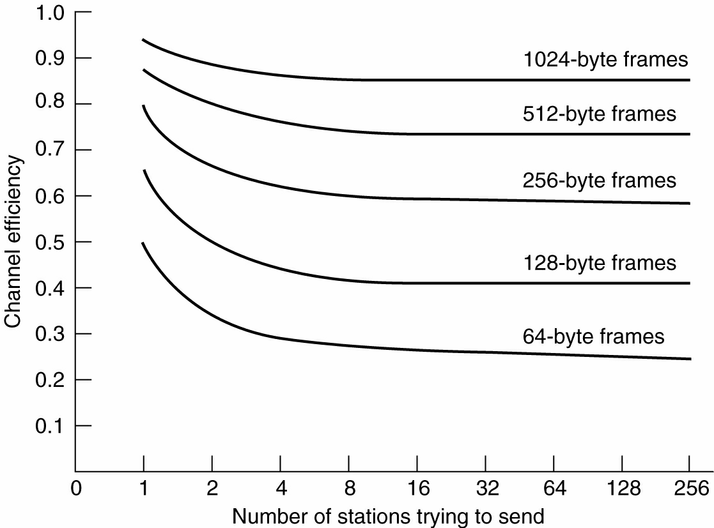
a＝0.0244
a＝0.00305
总线长度为1km，单程端到端的时延约为 5us。数据率为 5Mbit/s。并假定各站发送帧的概率均为理想的最佳值，并在此假定下求出 A_{max}，然后再算出 S_{max} 。

Slide 159
a >1时的信道利用情况(a = 4)
t = T₀
A
B
t = 2T₀
A
B
t = 3T₀
A
B
t = 4T₀
A
B
t = 5T₀⁻
A
B
参数 a = 4 使得信道利用率很低。

Slide 160
参数a可以很容易地和时延带宽积联系起来
考虑到 T₀ 是帧长 L 与数据的发送速率 C 之比，于是参数 a 可写为：
(3-9) 式的分子正是时延带宽积，或以比特为单位的信道长度，而分母是以比特为单位的帧长。
(3-9)

Slide 161
a = 0.01 时的信道利用情况
t = 0.5τ
A
B
t = τ
A
B
…
…
t = 100τ
A
B
t = 100.5τ
A
B
参数 a = 0.01 使得信道利用率很高。
对于典型的以太网，如数据率 C = 10 Mbit/s，传播时延为τ = 5 us，帧长L＝5kbit，则计算出参数 a = 0.01 。

Slide 162
第3章 数据链路层
3.1 使用点对点信道的数据链路层
数据链路和帧
三个基本问题
3.2 点对点协议 PPP
  PPP 协议的特点
  PPP 协议的帧格式
  PPP 协议的工作状态
3.3 使用广播信道的数据链路层
  局域网的数据链路层
  CSMA/CD 协议
  使用集线器的星形拓扑
  以太网的信道利用率
  以太网的 MAC 层
3.4 扩展的以太网
  在物理层扩展以太网
  在数据链路层扩展以太网
  虚拟局域网
3.5 高速以太网
  100BASE-T 以太网
  吉比特以太网
  10吉比特以太网和更快以太网
  使用以太网进行宽带接入
本章的重要概念

Slide 163
以太网的 MAC 层
重点介绍：
1. MAC 层的硬件地址
2. MAC 帧的格式

Slide 164
1. MAC层的硬件地址
在局域网中，硬件地址又称为物理地址，或 MAC 地址。
IEEE 802 标准所说的“地址”严格地讲应当是每一个站的“名字”或标识符。
但鉴于大家都早已习惯了将这种 48 位的“名字”称为“地址”，所以本书也采用这种习惯用法，尽管这种说法并不太严格。
IEEE 802标准为局域网规定了一种48bit 的全球地址，是指 LAN上的每一台计算机中固化在适配器 ROM(Read Only Memory, 只读存储器)中的地址。

Slide 165
1. MAC层的硬件地址
请注意，如果连接在局域网上的主机或路由器安装有多个适配器，那么这样的主机或路由器就有多个“地址”。更准确些说，这种 48 位“地址”应当是某个接口的标识符。

Slide 166
48位的MAC地址
IEEE 的注册管理机构RA(Registration Authority)负责向厂家分配地址字段的前三个字节(即高位24位)，称为组织唯一标识符[OUI]。
地址字段中的后三个字节 (即低位24位) 由厂家自行指派，称为扩展标识符[OUA]，必须保证生产出的适配器没有重复地址。
一个地址块可以生成2²⁴个不同的地址。
这种 48 位地址称为 MAC-48，它的通用名称是EUI-48，这里表示扩展的唯一标识符(Extended Unique Identifier)。“MAC地址”实际上就是适配器地址或适配器标识符EUI-48。

Slide 167
48位的MAC地址
类型标志
I/G
L/G
OUI
地址
(OUA)
bit
0
1
2
23
24
47
IEEE MAC地址具有统一的地址结构，字段含义如下：
(1) I/G: 占1比特，称为单个或组地址标志(Individual or Group)。它指明该MAC地址是单个的地址 (0)，还是组地址 (1)，组地址用来进行组播。
当I/G = 1时，MAC地址的其余47比特用于编码组地址，此时L/G、OUI和OUA字段不存在。
(2) L/G：占1比特，称为通用或局部管理标志 (Local or Global)。它指明该MAC地址是全局唯一的 (0)，还是局部唯一的 (1)。
由非网络接口设备厂商生产的设备，其L/G = 1，此类设备一般专用于局部网络。
Notes:
Most LANs support physical multicast addressing.
Ethernet is one of them.
An Ethernet physical address (MAC address) is six octets (48 bits) long.
If the first 25 bits in an Ethernet address are 00000001 00000000 01011110 0, this identifies a physical multicast address for the TCP/IP protocol.
The remaining 23 bits can be used to define a group.
To convert an IP multicast address into an Ethernet address, the multicast router extracts the least significant 23 bits of a multicast IP address and inserts them into a multicast Ethernet physical address.

Slide 168
类型标志
I/G
L/G
OUI
地址
(OUA)
bit
0
1
2
23
24
47
(3) OUI: 占22比特，称为组织唯一标识(Organizationally Unique Identifier)。
它指明具有该MAC地址的设备是由哪个供应商生产的。
OUI由 IEEE分配给厂商，一个厂商可以得到1个或几个OUI。
(4) OUA: 占24比特，称为组织唯一地址(Organizationally Unique Address)。
有时也称为扩展标识符 (extended identifier)，它是厂商给自己生产的接口设备分配的编号。
同一厂商设备的OUA两两不同。因此任意两个MAC地址都不相同。

Slide 169
48位的MAC地址
这样，在全球管理时对每一站的地址可用 46 位的二进制来表示 (最低位为 0 和最低第二位为 0 时)。
剩下的 46 位组成的地址空间可以有超过 70 万亿个地址，可保证世界上的每一个网卡都可以有一个唯一的地址。

Slide 170
单站地址，组地址，广播地址
IEEE 规定地址字段的第一字节的最低位为I/G位。I/G表示 Individual/Group。
当 I/G位 = 0 时，地址字段表示一个单站地址。
当 I/G位=1 时，表示组地址，用来进行多播 (以前曾译为组播)。此时，IEEE只分配地址字段高位三个字节中的23位。
当 I/G位分别为 0 和 1 时，一个地址块可分别生成 2²³ 个单个站地址和 2²³个组地址。
所有48位都为1时，为广播地址。只能作为目的地址使用。

Slide 171
D 类 IP 地址与以太网多播地址的映射关系
这 5 位不使用
0
8
16
24
31
D 类 IP 地址
1110
0 1 0 0 5 E
00000001
00000000
0
01011110
表示多播
最低 23 位来自 D 类 IP 地址
48 位以太网地址
注意：224.128.64.32 和 224.0.64.32 映射为相同的多播地址：01-00-5E-00-40-20
Notes:
224.128.64.32 和 224.0.64.32 映射为相同的多播地址：01-00-5E-00-40-20.
Most LANs support physical multicast addressing.
Ethernet is one of them.
An Ethernet physical address (MAC address) is six octets (48 bits) long.
If the first 25 bits in an Ethernet address are 00000001 00000000 01011110 0, this identifies a physical multicast address for the TCP/IP protocol.
The remaining 23 bits can be used to define a group.
To convert an IP multicast address into an Ethernet address, the multicast router extracts the least significant 23 bits of a multicast IP address and inserts them into a multicast Ethernet physical address.
However, the group identifier of a multicast address block in IPv4 address is 28 bits long, which implies that 5 bits are not used.
This means that 32 (2⁵) multicast addresses at the IP level are mapped to a single multicast address.
In other words, the mapping is many to one instead of one to one.
If the 5 leftmost bits of the group identifier of a multicast address are not all zeros, a host may receive packets that do not really belong to the group in which it is involved.
For this reason, the host must check the IP address and discard any packets that do not belong to it.

Slide 172
全球管理与本地管理
IEEE把地址字段第一字节的最低第2位规定为G/L位，表示 Global/Local。
当G/L位=0时，是全球管理(保证在全球没有相同的地址)，厂商向IEEE购买的OUI都属于全球管理。
当 G/L位 = 1 时， 是本地管理，这时用户可任意分配网络上的地址。

Slide 173
第 1 字节
第 6 字节
十六进制表示的 EUI-48 地址： AC-DE-48-00-00-80
二进制表示的 EUI-48 地址：
Extended Identifier
机构唯一标志符 OUI
扩展标志符
字节顺序
第 1
第 2
第 3
第 4
第 5
第 6
802.5
802.6
802.5
802.6
高位在前
10101100 11011110 01001000 00000000 00000000 10000000
最高位
最先发送
最低位
最高位
最低位
最后发送
I/G 比特
字节顺序
第 1
第 2
第 3
第 4
第 5
第 6
802.3
802.4
低位在前
00110101 01111011 00010010 00000000 00000000 00000001
最低位
最先发送
最高位
Canonical Format
最低位
最高位
最后发送
I/G 比特
Notes:
Canonical Format Indicator

Slide 174
48位的MAC地址
组播MAC地址：I/G=1，但其余47位不全为1的组地址。
当局域网帧发给网上多个接口设备时，就要在该帧的目的地址字段中填入代表这些设备的组地址。
广播MAC地址：48比特全为1的MAC地址称为广播地址。
当局域网帧发给网上所有接口设备时，该帧的目的地址必须使用这种地址，它可以看作一种特殊的组地址。

Slide 175
网卡上的硬件地址
当路由器通过适配器连接到局域网时，适配器上的硬件地址就用来标志插有该网卡的路由器的某个接口。
路由器如果由于同时连接到两个网络上，因此它有两块适配器和两个硬件地址。
1A-23-F6-53-1B-0E
00-00-A2-A3-2C-02
路由器
20-60-8C-C7-75-2A
08-00-20-47-1F-E4
20-60-8C-11-D2-F6

Slide 176
适配器检查MAC地址
适配器从网络上每收到一个 MAC 帧就首先用硬件检查MAC 帧中的MAC地址。
如果是发往本站的帧则收下，然后再进行其他的处理。
否则就将此帧丢弃，不再进行其他的处理。
“发往本站的帧”包括以下三种帧：
单播(unicast)帧 (一对一)， 即收到的帧的MAC地址与本站的硬件地址相同。
广播(broadcast)帧 (一对全体)，即发送给本局域网上所有站的帧 (全1地址)
多播(multicast)帧 (一对多)，即发送给本局域网上一部分站点的帧。

Slide 177
适配器检查 MAC 地址
所有的适配器都至少能够识别前两种帧，即能够识别单播地址和广播地址。
有的适配器可用编程方法识别多播地址。
只有目的地址才能使用广播地址和多播地址。
以混杂方式 (promiscuous mode) 工作的以太网适配器只要“听到”有帧在以太网上传输就都接收下来。
Linux
sudo ip link set eth1 promisc on
sudo ip link set eth1 promisc off
Notes:
Linux
sudo ip link set eth1 promisc on
sudo ip link set eth1 promisc off

Slide 178
2. MAC 帧的格式
常用的以太网MAC帧格式有两种标准：
DIX Ethernet V2 标准 (以太网V2标准)
IEEE 的 802.3 标准
最常用的MAC帧是以太网V2的格式。

Slide 179
以太网V2的MAC帧格式
IP 数据报
IP层
字节
6
6
2
46 ~ 1500
4
MAC 帧
目的地址
源地址
类型
数 据
FCS
MAC层
插入
8 字节
以太网 MAC 帧
物理层
7 字节
1 字节
…
10101010101010 10101010101010101011
前同步码
帧开始
定界符
Notes:
Preamble
Starter Of Delimiter

Slide 180
以太网V2的MAC帧格式
目的地址字段 6 字节
IP 数据报
IP 层
字节
6
6
2
46 ~ 1500
4
目的地址
源地址
类型
数 据
FCS
MAC 层
MAC 帧
物理层

Slide 181
以太网V2的MAC帧格式
源地址字段 6 字节
IP 数据报
IP 层
字节
6
6
2
46 ~ 1500
4
目的地址
源地址
类型
数 据
FCS
MAC 层
MAC 帧
物理层

Slide 182
以太网V2的MAC帧格式
类型字段用来标志上一层使用的是什么协议，
以便把收到的 MAC 帧的数据上交给上一层的这个协议。
IPv4: 0x0800
ARP: 0x0806
PPPoE: 0x8864
802.1Q tag: 0x8100
IPv6: 0x86DD
MPLS Label: 0x8847
类型字段 2 字节
IP 数据报
IP 层
字节
6
6
2
46 ~ 1500
4
目的地址
源地址
类型
数 据
FCS
MAC 层
MAC 帧
物理层

Slide 183
以太网V2的MAC帧格式
数据字段的正式名称是 MAC 客户数据字段
最小长度 64 字节 − 18 字节的首部和尾部 = 数据字段的最小长度
数据字段 46 ~ 1500 字节
IP 数据报
IP 层
字节
6
6
2
46 ~ 1500
4
目的地址
源地址
类型
数 据
FCS
MAC 层
MAC 帧
物理层

Slide 184
以太网V2的MAC帧格式
当传输媒体的误码率为1×10⁻⁸ 时，
MAC 子层可使未检测到的差错小于1×10⁻¹⁴。
FCS 字段 4 字节
IP 数据报
IP 层
字节
6
6
2
46 ~ 1500
4
目的地址
源地址
类型
数 据
FCS
MAC 层
MAC 帧
物理层
当数据字段的长度小于 46 字节时，应在数据字段的后面加入整数字节的填充字段，以保证以太网的 MAC 帧长不小于 64 字节。

Slide 185
以太网V2的MAC帧格式
在帧的前面插入(硬件生成) 的 8字节中的第一个字段共7个字节，是前同步码，用来迅速实现MAC帧的比特同步。
第二个字段是帧开始定界符，表示后面的信息就是MAC帧。
IP 数据报
IP 层
字节
6
6
2
46 ~ 1500
4
目的地址
源地址
类型
数 据
FCS
MAC 层
插入
8 字节
MAC 帧
物理层
7 字节
1 字节
为了达到比特同步，
在传输媒体上实际传送的
要比MAC帧还多8个字节
…
10101010101010 10101010101010101011
前同步码
帧开始
定界符

Slide 186
无效的MAC帧
IEEE 802.3标准规定凡是出现下列情况之一的即为无效的MAC帧。
(1) 帧的长度不是整数个字节；
(2) 用收到的帧检验序列 FCS 查出有差错；
(3) 数据字段的长度不在 46~1500 字节之间。
考虑到MAC帧首部和尾部共有18字节，可以得出有效的 MAC 帧长度为 64~1518 字节之间。
对于检查出的无效MAC帧就简单地丢弃。以太网不负责重传丢弃的帧。

Slide 187
IEEE 802.3 MAC 帧格式
与以太网V2 MAC 帧格式相似，区别在于：
(1) IEEE 802.3规定的MAC帧的第三个字段是“长度/类型”。
  当这个字段值大于0x0600(相当于十进制的1536)，就表示“类型”。这样的帧和以太网V2 MAC帧完全一样。
  当这个字段值小于0x0600时才表示“长度”。
(2) 当“长度/类型”字段值小于0x0600 时，数据字段必须装入上面的逻辑链路控制 LLC子层的LLC帧。
现在市场上流行的都是以太网V2 的 MAC 帧，但大家也常常把它称为 IEEE 802.3 标准的 MAC 帧。

Slide 188
这种 802.3 + 802.2 帧已经较少使用
IP 数据报
IP 层
当长度/类型字段
表示长度时
字节
1
1
1
802.2
LLC 帧
控制 数 据
LLC 子层
DSAP
SSAP
字节
6
6
2
1
1
1
43 ~ 1497
4
802.3
MAC 帧
目的地址
源地址
长度/类型
DSAP
SSAP
控制
数 据
FCS
MAC 子层
IP 数据报
IP 层
字节
6
6
2
46 ~ 1500
4
以太网 V2
MAC 帧
目的地址
源地址
类型
数 据
FCS
MAC 层
插入
8 字节
MAC 帧
物理层
7 字节
1 字节
…
10101010101010 10101010101010101011
前同步码
帧开始
定界符
Notes:
1. 如果值大于1500（0x05DC），说明是以太网类型字段，Ethernet II帧格式。
IPv4: 0x0800
ARP: 0x0806
PPPoE: 0x8864
802.1Q tag: 0x8100
IPv6: 0x86DD
MPLS Label:0x8847
2. 如果值小于等于1500，说明是长度字段，IEEE 802.3帧格式。
因为类型字段值最小的是 0x0600，而长度最大为1500。
大于0x0600(1536)时，就表示类型。

Slide 189
第3章 数据链路层
3.1 使用点对点信道的数据链路层
数据链路和帧
三个基本问题
3.2 点对点协议 PPP
  PPP 协议的特点
  PPP 协议的帧格式
  PPP 协议的工作状态
3.3 使用广播信道的数据链路层
  局域网的数据链路层
  CSMA/CD 协议
  使用集线器的星形拓扑
  以太网的信道利用率
  以太网的 MAC 层
3.4 扩展的以太网
  在物理层扩展以太网
  在数据链路层扩展以太网
  虚拟局域网
3.5 高速以太网
  100BASE-T 以太网
  吉比特以太网
  10吉比特以太网和更快以太网
  使用以太网进行宽带接入
本章的重要概念

Slide 190
在物理层扩展以太网
(1) 使用光纤扩展
  主机使用光纤(通常是一对光纤)和一对光纤调制解调器连接到集线器。
  很容易使主机和几公里以外的集线器相连接。
以太网
集线器
主机
光纤
光纤
调制解调器
光纤
调制解调器
主机使用光纤和一对光纤调制解调器连接到集线器

Slide 191
在物理层扩展以太网
(2) 使用集线器扩展
  使用多个集线器可连成更大的、多级星形结构的以太网。
  例如，一个学院的三个系各有一个 10BASE-T 以太网，可通过一个主干集线器把各系的以太网连接起来，成为一个更大的以太网。

Slide 192
三个独立的碰撞域
一系
二系
三系
碰撞域是指共享同一信道的各个站点可能发生冲突的范围。
三个独立的以太网
一个更大的碰撞域
主干集线器
一系
二系
三系
一个扩展的以太网
Notes:
碰撞域是指共享同一信道的各个站点可能发生冲突的范围。

Slide 193
用集线器扩展局域网
优点
使原来属于不同碰撞域的局域网上的计算机能够进行跨碰撞域的通信。
扩大了局域网覆盖的地理范围。
缺点
碰撞域增大了，但总的吞吐量并未提高。
如果不同的碰撞域使用不同的以太网技术(如数据率不同)，那么就不能用集线器将它们互连起来。

Slide 194
第3章 数据链路层
3.1 使用点对点信道的数据链路层
数据链路和帧
三个基本问题
3.2 点对点协议 PPP
  PPP 协议的特点
  PPP 协议的帧格式
  PPP 协议的工作状态
3.3 使用广播信道的数据链路层
  局域网的数据链路层
  CSMA/CD 协议
  使用集线器的星形拓扑
  以太网的信道利用率
  以太网的 MAC 层
3.4 扩展的以太网
  在物理层扩展以太网
  在数据链路层扩展以太网
  虚拟局域网
3.5 高速以太网
  100BASE-T 以太网
  吉比特以太网
  10吉比特以太网和更快以太网
  使用以太网进行宽带接入
本章的重要概念

Slide 195
在数据链路层扩展以太网
扩展以太网更常用的方法是在数据链路层进行。
早期使用网桥(bridge)，现在使用以太网交换机。
网桥工作在数据链路层。
它根据 MAC 帧的目的地址对收到的帧进行转发和过滤。
当网桥收到一个帧时，并不是向所有的接口转发此帧，而是先检查此帧的目的 MAC 地址，然后再确定将该帧转发到哪一个接口，或把它丢弃(即过滤)。
1990 年问世的交换式集线器 (switching hub)，很快就淘汰了网桥，可明显地提高以太网的性能。
交换式集线器常称为以太网交换机 (switch) 或第二层交换机 (L2 switch)，强调这种交换机工作在数据链路层。

Slide 196
网桥的内部结构
网桥是通过内部的接口管理软件和网桥协议实体来完成过滤和转发等操作的。
转发表也叫做转发数据库或路由目录。
网桥
站地址
接口
站表
A
1
B
1
C
1
接口管理
软件
网桥协议
实体
D
2
E
2
F
2
接口 1
缓存
接口 2
网桥
接口 1
接口 2
网段 A
1
2
网段 B
A
B
C
D
E
F

Slide 197
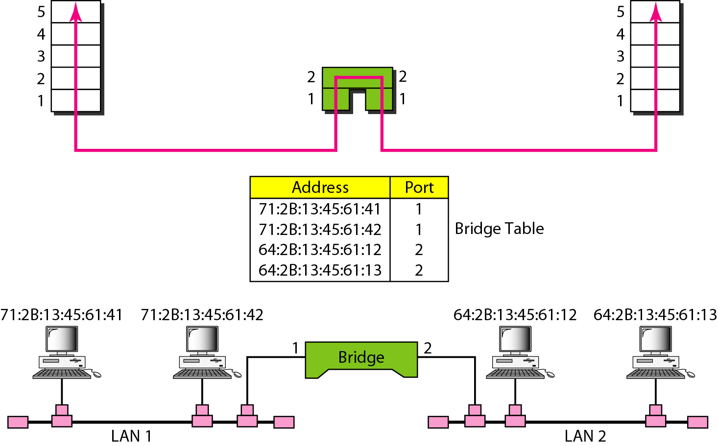
一个网桥连接两个局域网

Slide 198
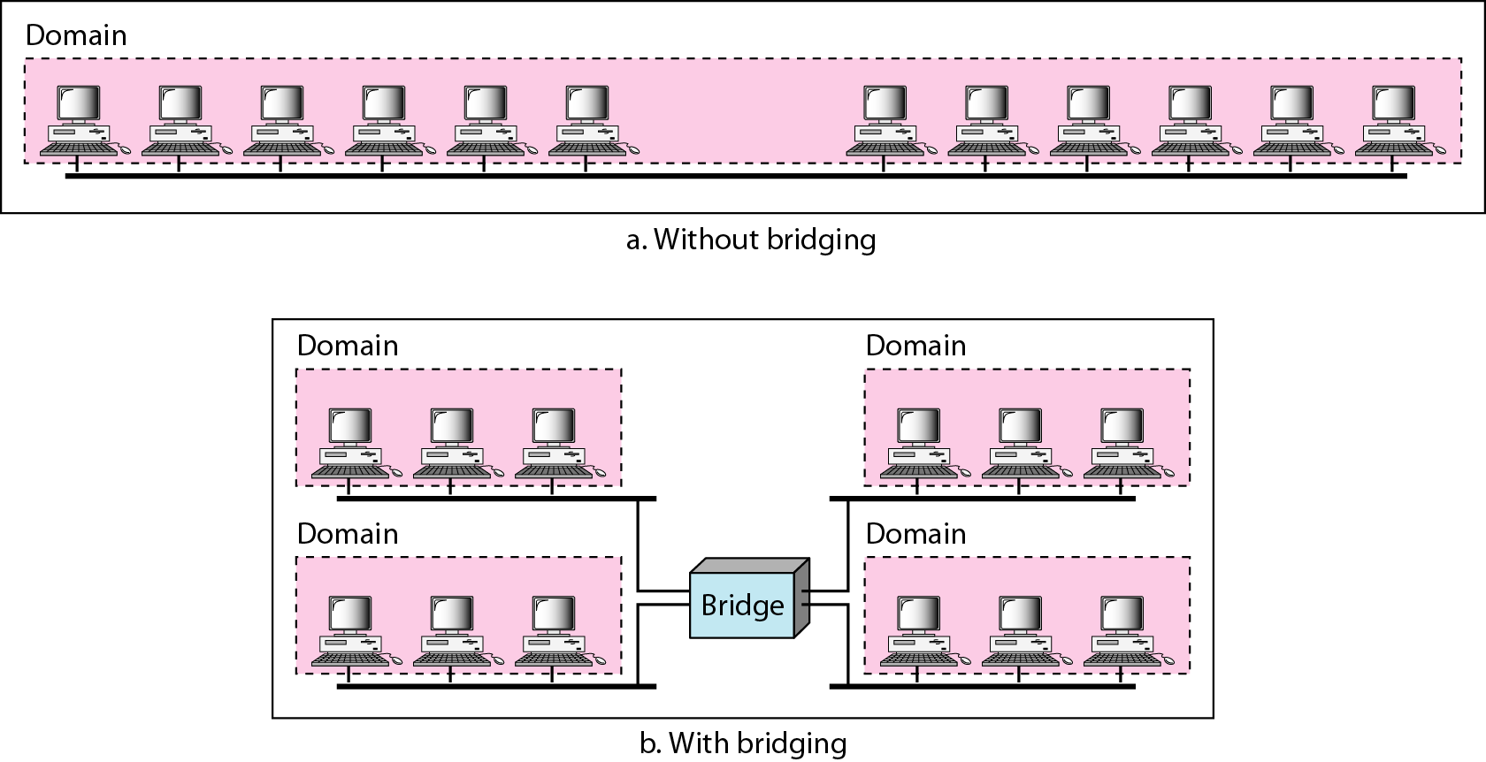
Collision domains in an unabridged network and a bridged network
Notes:
网段(network segment)一般指一个计算机网络中使用同一物理层设备(传输介质，中继器，集线器等)能够直接通信的那一部分。

Slide 199
使用网桥带来的好处
(1) 过滤通信量，增大吞吐量。 网桥可以使局域网的各网段成为隔离开的碰撞域，从而减轻了扩展的局域网上的负荷，同时也减轻了在扩展的局域网上的帧平均时延。
(2) 扩大了物理范围，因而也增加了整个局域网上工作站的最大数目。
(3) 提高了可靠性。当网络出现故障时，一般只影响个别网段。
(4) 可互连不同物理层、不同 MAC 子层和不同速率 (如10 Mbit/s和100Mbit/s 以太网) 的局域网。

Slide 200
使用网桥带来的缺点
存储转发增加了时延。
在 MAC 子层并没有流量控制功能。当网络上的负荷很重时，网桥中的缓存的存储空间可能不够而发生溢出，以致产生帧丢失的现象。
具有不同 MAC 子层的网段桥接在一起时，也增加了时延。
网桥只适合于用户数不太多(不超过几百个)和通信量不太大的局域网，否则有时还会因传播过多的广播信息而产生网络拥塞。这就是所谓的广播风暴。

Slide 201
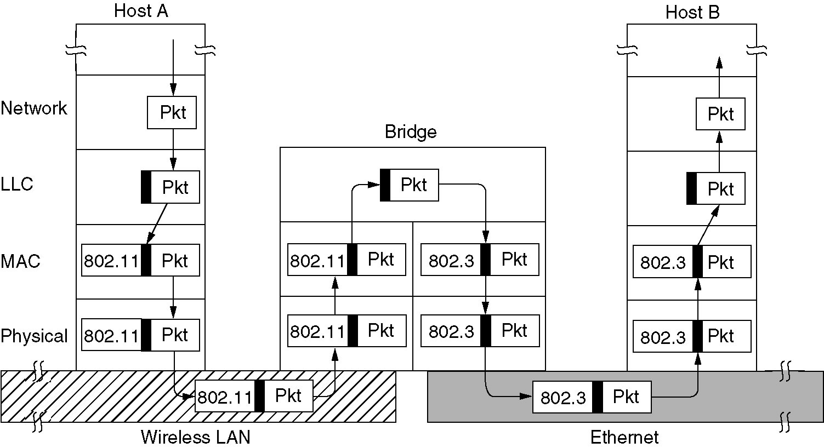
Bridges from 802.x to 802.y
Operation principle: a bridge connecting k different LANs will have k different MAC sublayers and k different physical layers, one for each type.
Figure. Operation of a LAN bridge from 802.11 to 802.3.

Slide 202
网桥和集线器(或转发器)不同
集线器在转发帧时，不对传输媒体进行检测。
网桥在转发帧之前必须执行CSMA/CD算法。
若在发送过程中出现碰撞，就必须停止发送和进行退避。
在这一点上网桥的接口很像一个网卡，但网桥却没有网卡。
网卡在发送一个帧之前一定要将本网卡上的源地址写到MAC帧的地址字段中，但由于网桥没有网卡，因此网桥并不改变它转发的帧的源地址。

Slide 203
透明网桥
使用得最多的网桥是透明网桥 (transparent bridge)。
“透明”是指局域网上的站点并不知道所发送的帧将经过哪几个网桥，因为网桥对各站来说是看不见的。
透明网桥是一种即插即用设备，其标准是IEEE 802.1D。

Slide 204
1. 以太网交换机的特点
以太网交换机实质上就是一个多接口的网桥。
  通常都有十几个或更多的接口。
每个接口都直接与一个单台主机或另一个以太网交换机相连，并且一般都工作在全双工方式。
以太网交换机具有并行性。
  能同时连通多对接口，使多对主机能同时通信。
相互通信的主机都是独占传输媒体，无碰撞地传输数据。

Slide 205
1. 以太网交换机的特点
以太网交换机的接口还有存储器，能在输出端口繁忙时把到来的帧进行缓存。
以太网交换机是一种即插即用设备，其内部的帧交换表(又称为地址表)是通过自学习算法自动地逐渐建立起来的。
以太网交换机使用了专用的交换结构芯片，用硬件转发，其转发速率要比使用软件转发的网桥快很多。

Slide 206
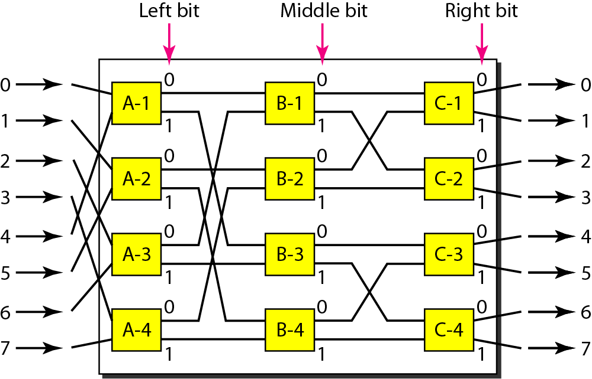
A banyan [榕树] switch

Slide 207
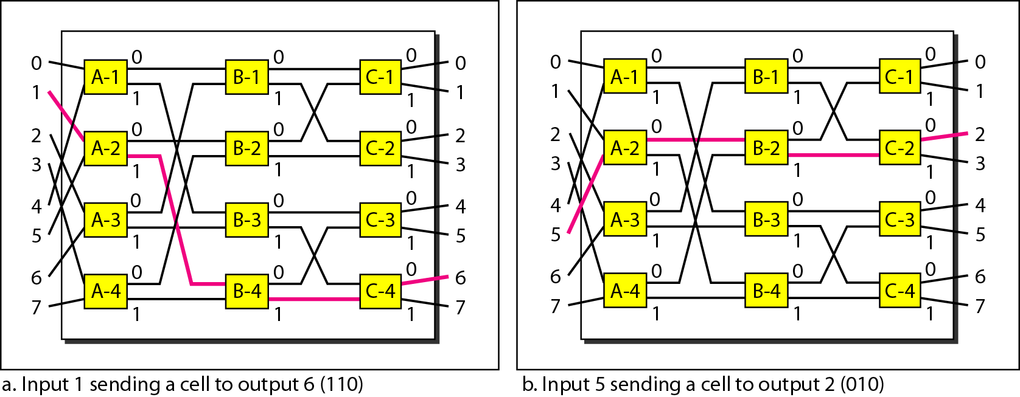
Forwarding in a banyan switch

Slide 208
以太网交换机的数据帧收发示例

Slide 209
Forwarding = Switching
"4"
Link 1, ingress
Choose
Egress
Link 1, egress
Link 2
Link 2, ingress
Choose
Egress
Link 2, egress
R1
"4"
Link 1
Link 3
Link 3, ingress
Choose
Egress
Link 3, egress
Link 4
Link 4, ingress
Choose
Egress
Link 4, egress

Slide 210
以太网交换机的优点
用户独享带宽，增加了总容量。
对于普通10Mbits/s 的共享式以太网，若共有N个用户，则每个用户占有的平均带宽只有总带宽(10 Mbits/s)的N分之一。
使用以太网交换机时，虽然在每个接口到主机的带宽还是10 Mbits/s，但由于一个用户在通信时是独占而不是和其他网络用户共享传输媒体的带宽，因此对于拥有 N 个接口的交换机的总容量为 N×10Mbits/s。
从共享总线以太网[traditional ethernet]转到交换式以太网时，所有接入设备的软件和硬件、适配器等都不需要做任何改动。
以太网交换机一般都具有多种速率的接口，方便了各种不同情况的用户。

Slide 211
以太网交换机的交换方式
存储转发方式
  把整个数据帧先缓存后再进行处理。
直通(cut-through)方式
  接收数据帧的同时就立即按数据帧的目的MAC地址决定该帧的转发接口，因而提高了帧的转发速度。
  缺点是它不检查差错就直接将帧转发出去，因此有可能也将一些无效帧转发给其他的站。
在某些情况下，仍需要采用基于软件的存储转发方式进行交换，例如，当需要进行线路速率匹配、协议转换或差错检测时。

Slide 212
2. 以太网交换机的自学习功能
以太网交换机运行自学习算法自动维护交换表。
开始时，以太网交换机里面的交换表是空的。
以太网交换机
A
B
1
3
C
2
4
D
交换表
MAC地址 接口 有效时间
交换表一开始是空的

Slide 213
2. 以太网交换机的自学习功能
以太网交换机
A
B
1
3
C
2
4
D
交换表
MAC地址 接口 有效时间
交换表一开始是空的

Slide 214
按照以下自学习算法
处理收到的帧和建立交换表
A先向B发送一帧，从接口1进入到交换机。
交换机收到帧后，首先查找交换表，没有查到应从哪个接口转发这个帧。
交换机把这个帧的源地址A和接口1写入交换表中，并向除接口1以外的所有的接口广播这个帧。
C和D将丢弃这个帧，因为目的地址不对。只B才收下这个目的地址正确的帧。这也称为过滤。
以太网交换机
A
B
1
3
C
2
4
D
交换表
MAC地址 接口 有效时间
交换表一开始是空的

Slide 215
按照以下自学习算法
处理收到的帧和建立交换表
从新写入交换表的项目(A, 1) 可以看出，以后不管从哪一个接口收到帧，只要其目的地址是A，就应当把收到的帧从接口1转发出去。
B 通过接口3向A发送一帧。
交换机查找交换表，发现交换表中的 MAC地址有A。表明要发送给A的帧 (即目的地址为A的帧)应从接口1转发。于是就把这个帧传送到接口1转发给A。显然，现在已经没有必要再广播收到的帧。
以太网交换机
B
A
1
3
C
2
4
交换表
MAC地址 接口 有效时间
A 1
D

Slide 216
按照以下自学习算法
处理收到的帧和建立交换表
交换表这时新增加的项目(B, 3)，表明今后如有发送给 B 的帧，就应当从接口3转发出去。
经过一段时间后，只要主机C和D也向其他主机发送帧，以太网交换机中的交换表就会把转发到C或D应当经过的接口号(2或4)写入到交换表中。
以太网交换机
B
A
1
3
C
2
4
交换表
D
MAC地址 接口 有效时间
A 1
B 3

Slide 217
按照以下自学习算法
处理收到的帧和建立交换表
以太网交换机
A
B
1
3
C
2
4
D
交换表
MAC地址 接口 有效时间
A 1
B 3
考虑到可能有时要在交换机的接口更换主机，或者主机要更换其网络适配器，这就需要更改交换表中的项目。为此，在交换表中每个项目都设有一定的有效时间。过期的项目就自动被删除。
A 发送一帧给 B
B 发送一帧给 A
交换了两帧后的交换表
以太网交换机的这种自学习方法使得以太网交换机能够即插即用，不必人工进行配置，因此非常方便。

Slide 218
转发表的建立过程举例
B₁
B₂
1
2
1
2
A
B
C
D
E
F
地址 接口
地址 接口
A → B
A 1
A → B
A 1
F → C
F 2
F → C
F 2
…
…
B → A
B 1
…
…

Slide 219
网桥在转发表中登记以下三个信息
在网桥的转发表中写入的信息除了地址和接口外，还有帧进入该网桥的时间。
这是因为以太网的拓扑可能经常会发生变化，站点也可能会更换适配器 (这就改变了站点的地址，那么原先适配器对应的信息应该被删除)。
另外，以太网上的工作站并非总是接通电源的。
把每个帧到达网桥的时间登记下来，就可以在转发表中只保留网络拓扑的最新状态信息。
这样就使得网桥中的转发表能反映当前网络的最新拓扑状态。

Slide 220
交换机在转发表中登记以下三个信息
具体的方法是，交换机中的接口管理软件周期地扫描转发表中的项目。
只要是在一定时间 (例如几分钟) 以前登记的都要删除。
这样就使得交换机中的转发表能反映当前的最新拓扑状态。
由此可见，交换机中的转发表并非总是包含所有站点的信息。
只要某个站点从来都不发送数据，那么在交换机的转发表中就没有这个站点的项目。

Slide 221
交换机自学习和转发帧的步骤归纳
交换机收到一帧后先进行自学习。查找交换表中与收到帧的源地址有无相匹配的项目。
如没有，就在交换表中增加一个项目 (源地址、进入的接口和有效时间)。
如有，则把原有的项目进行更新(进入的接口或有效时间)。
转发帧。查找交换表中与收到帧的目的地址有无相匹配的项目。
如没有，则向所有其他接口(入的接口除外)转发。
如有，则按交换表中给出的接口进行转发。
若交换表中给出的接口就是该帧进入交换机的接口，则应丢弃这个帧(因为这时不需要经过交换机进行转发)。

Slide 222
交换机使用了生成树协议
增加冗余链路时，自学习的过程就可能导致以太网帧在网络的某个环路中无限制地兜圈子。
如图，假定开始时，交换机#1和#2的交换表都是空的，主机A通过接口交换机#1向主机B发送一帧。
以太网
交换机#1
以太网
交换机#2
A
B
1
3
1
3
C
2
4
2
4
D

Slide 223
交换机使用了生成树协议
按交换机自学习和转发方法，该帧的某个走向如下：离开交换机#1的接口3 → 交换机#2的接口1 → 接口2 → 交换机#1的接口4 → 接口3 → 交换机#2的接口1 → ……。
这样就无限制地循环兜圈子下去，白白消耗了网络资源。
以太网
交换机 #1
以太网
交换机 #2
A
B
1
3
1
3
C
2
4
2
4
D
在两个交换机之间兜圈子的帧

Slide 224
透明网桥使用了生成树算法
这是为了避免产生转发的帧在网络中不断地兜圈子。
假设：帧F的目的地址都不在网桥1和网桥2的转发表中。
❺
❻
网桥1转发的帧
F₁
F₂
网桥2转发的帧
局域网 2
❸
❹
A 2 TTL’ (update)
不停地
兜圈子
A 2 TTL’ (update)
2
2
网桥 1
网桥 2
A 1 TTL
1
A 1 TTL
❶
1
A
局域网 1
❷
F
B
A 发出的帧
网络资源白白消耗了

Slide 225
生成树的得出
互连在一起的交换机在进行彼此通信后，就能找出原来的网络拓扑的一个子集。
在这个子集里，整个连通的网络中不存在回路，即在任何两个站之间只有一条路径。
为了避免产生转发的帧在网络中不断地兜圈子。
为了得出能够反映网络拓扑发生变化时的生成树，在生成树上的根交换机每隔一段时间还要对生成树的拓扑进行更新。

Slide 226
交换机使用了生成树协议
IEEE 802.1D 标准制定了一个生成树协议 STP (Spanning Tree Protocol)。
其要点是：不改变网络的实际拓扑，但在逻辑上则切断某些链路，使得从一台主机到所有其他主机的路径是无环路的树状结构，从而消除了兜圈子现象。

Slide 227
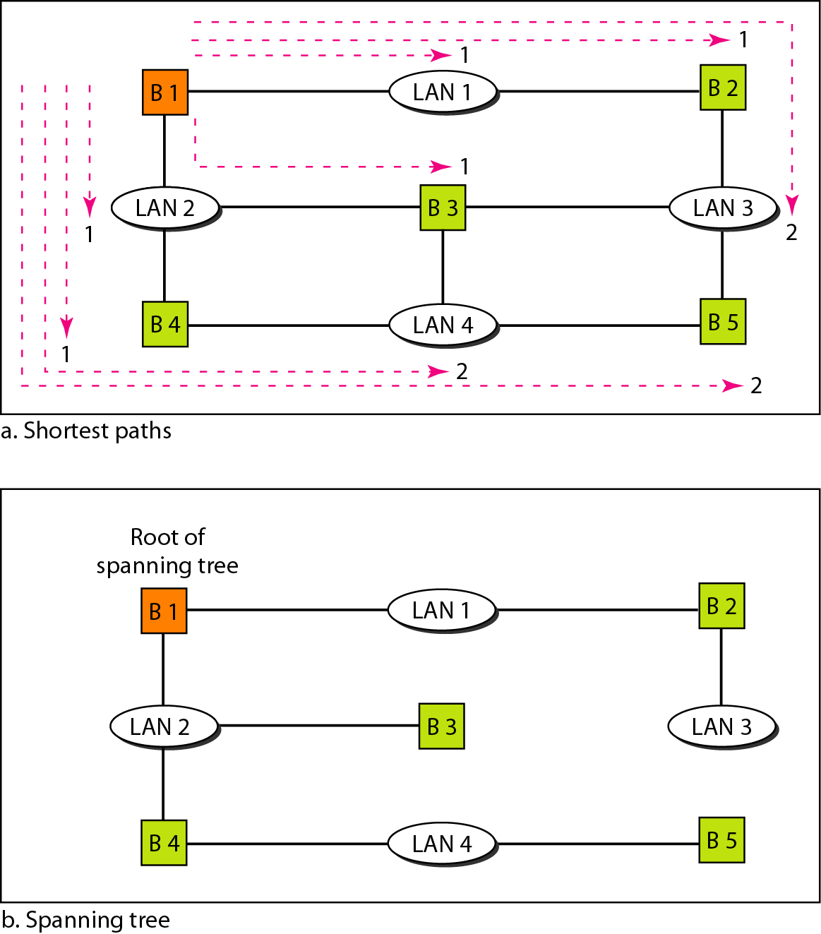
Finding the shortest paths and the spanning tree
in a system of bridges

Slide 228
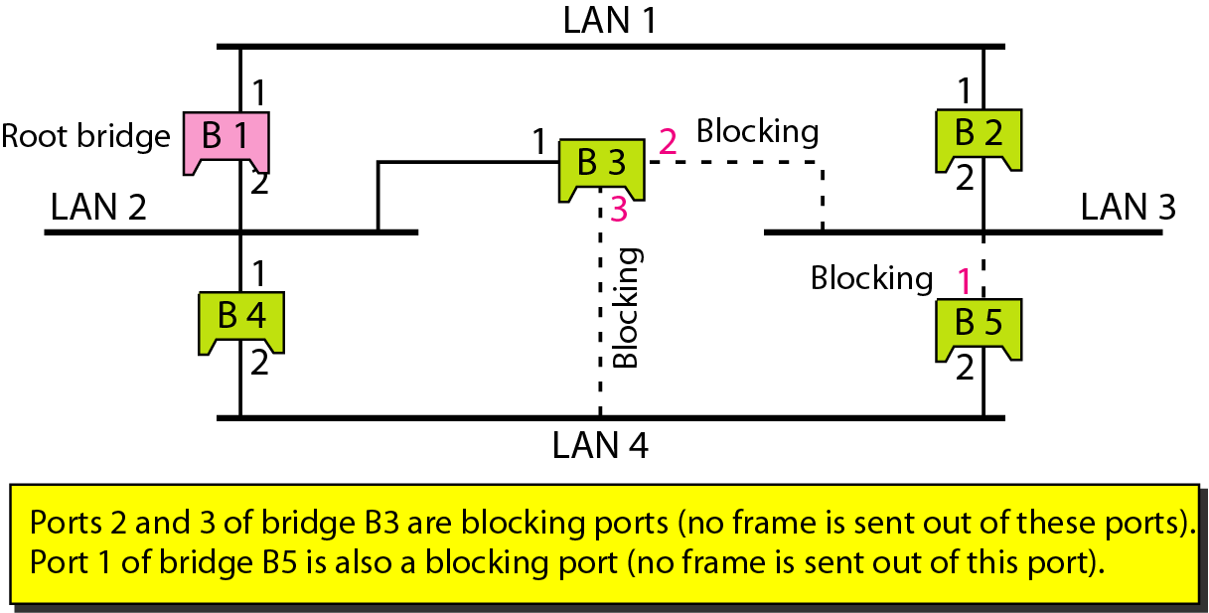
forwarding and blocking ports
after using spanning tree algorithm
Notes:
sent out of

Slide 229
3. 源路由交换机
透明交换机容易安装，但网络资源的利用不充分。
源路由(source route)交换机在发送帧时将详细的路由信息放在帧的首部中。
源站以广播方式向欲通信的目的站发送一个发现帧(discovery frame)作为探测(probe)之用，每个发现帧都记录所经过的路由。

Slide 230
3. 源路由交换机
发现帧到达目的站时就沿各自的路由返回源站。
源站在得知这些路由(routing)后，从所有可能的路径(path)中选择出一个最佳(optimal)路径。
凡从该源站向该目的站发送的帧的首部，都必须携带源站所确定的这一路由信息。
发现帧还有一个作用，就是帮助源站确定整个网络可以通过的帧的最大长度。

Slide 231
举例 —— 源路由交换机
Although not shown, switch 3 performs yet another rotation, restoring the header to what it was when host A sent it.
To make sure that the next switch gets the appropriate information, each switch rotates the list after it has read its own entry.
(3, 0, 1)
Notes:
From A Systems Approach
However, since there will in general be more than one switch in the path between the sending and the receiving host, the header for the packet needs to contain enough information to allow every switch in the path to determine which output the packet needs to be placed on.
One way to do this would be to put an ordered list of switch ports in the header and to rotate the list so that the next switch in the path is always at the front of the list.
Figure 3.9 illustrates this idea.
In this example, the packet needs to traverse three switches to get from host A to host B.
At switch 1, it needs to exit on port 1, at the next switch it needs to exit at port 0, and at the third switch it needs to exit at port 3.
Thus, the original header when the packet leaves host A contains the list of ports (3, 0, 1), where we assume that each switch reads the rightmost element of the list.
To make sure that the next switch gets the appropriate information, each switch rotates the list after it has read its own entry.
Thus, the packet header as it leaves switch 1 en route to switch 2 is now (1, 3, 0); switch 2 performs another rotation and sends out a packet with (0, 1, 3) in the header.
Although not shown, switch 3 performs yet another rotation, restoring the header to what it was when host A sent it.

Slide 232
源路由交换机和透明网桥的比较
源路由交换机对主机则不是透明的，主机必须知道交换机的标识以及连接到哪一个网段上。
使用源路由交换机可以利用最佳路由(optimal route/path)。
若在两个LAN之间使用并联的源路由交换机，则可使通信量较平均地分配每一网桥。
用透明网桥则只能使用生成树，它一般并不是最佳路由，也不能在不同的链路中进行负载的均衡(load balance)。

Slide 233
4. 以太网交换机
以太网交换机通常都有十几个接口。
因此，以太网交换机实质上就是一个多接口的网桥，可见交换机工作在数据链路层。

Slide 234
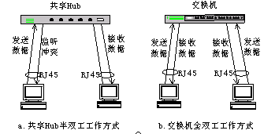
4. 以太网交换机
在一条网络链路上同时进行数据接收和发送
主机要运行CSMA/CD协议
主机和交换机都不再使用CSMA/CD协议
Notes:
主机和交交换机不再使用CSMA/CD协议。

Slide 235
以太网交换机的特点
以太网交换机的每个接口都可以直接与主机相连，并且一般都工作在全双工方式。
当主机需要通信时，交换机能同时连通许多对的接口，使每一对相互通信的主机都能像独占通信媒体那样，进行无碰撞地传输数据。
以太网交换机由于使用了专用的交换结构芯片，其交换速率就较高。

Slide 236
用以太网交换机扩展局域网
万维网
服务器
100 Mbit/s
路由器
至互联网
以太网
交换机
100 Mbit/s
100 Mbit/s
电子邮件
服务器
CSMA/CD
一系
二系
三系
10BASE-T
one collision domain

Slide 237
5. 交换机数据转发方式
(1) 存储转发 (store and forward)
交换机接收到完整的数据帧后，先将它缓存起来。
然后对帧进行一系列校验，如差错校验和长度校验，通过校验的帧才会被转发。
(2) 直通转发 (cut through)
交换机不必把整个帧先缓存后再进行处理，而是在接受帧的同时就立即按数据帧的目的MAC地址决定该帧的转发接口，因而提高了转发速度。
(2) 改进直通式 只缓存64字节。

Slide 238
5. 交换机数据转发方式

Slide 239
5. 交换机数据转发方式
(3) 改进的直通转发
交换机要接收帧的前64字节，并缓存这64字节，然后转发帧。
该方式避免了直通方式转发短帧的问题。
短帧 (长度小于64字节) 往往因冲突而产生的无用信息。
3 种方式的比较如上图所示。

Slide 240
6. 从总线以太网到星形以太网
早期，以太网采用无源的总线结构。
现在，采用以太网交换机的星形结构成为以太网的首选拓扑。
总线以太网使用CSMA/CD 协议，以半双工方式工作。
以太网交换机不使用共享总线，没有碰撞问题，因此不使用CSMA/CD协议，而是以全双工方式工作。
但仍然采用以太网的帧结构。

Slide 241
第3章 数据链路层
3.1 使用点对点信道的数据链路层
数据链路和帧
三个基本问题
3.2 点对点协议 PPP
  PPP 协议的特点
  PPP 协议的帧格式
  PPP 协议的工作状态
3.3 使用广播信道的数据链路层
  局域网的数据链路层
  CSMA/CD 协议
  使用集线器的星形拓扑
  以太网的信道利用率
  以太网的 MAC 层
3.4 扩展的以太网
  在物理层扩展以太网
  在数据链路层扩展以太网
  虚拟局域网
3.5 高速以太网
  100BASE-T 以太网
  吉比特以太网
  10吉比特以太网和更快以太网
  使用以太网进行宽带接入
本章的重要概念

Slide 242
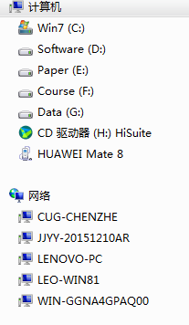
利用以太网交换机可以很方便地实现虚拟局域网
在802.1Q标准中，对虚拟局域网是这样定义的：
虚拟局域网VLAN (Virtual LAN)是由一些局域网网段构成的与物理位置无关的逻辑组。
这些网段具有某些共同的需求。
每一个 VLAN 的帧都有一个明确的标识符，指明发送这个帧的工作站是属于哪一个 VLAN。
虚拟局域网其实只是局域网给用户提供的一种服务，而并不是一种新型局域网。

Slide 243
以太网
交换机
C₃
A₄
B₃
VLAN₁
VLAN₂
VLAN₃
以太网
交换机
C₂
B₂
A₃
以太网
交换机
C₁
A₂
B₁
A₁
以太网
交换机
三个虚拟局域网:
VLAN₁, VLAN₂ 和 VLAN₃

Slide 244
以太网
交换机
C₃
A₄
B₃
VLAN₁
VLAN₂
VLAN₃
以太网
交换机
C₂
B₂
A₃
以太网
交换机
C₁
A₂
B₁
A₁
以太网
交换机
当B₁向VLAN₂工作组内成员发送数据时，
工作站 B₂ 和 B₃ 将会收到广播的信息。
三个虚拟局域网 VLAN₁, VLAN₂
和 VLAN₃ 的构成

Slide 245
以太网
交换机
C₃
A₄
B₃
VLAN₁
VLAN₂
VLAN₃
以太网
交换机
C₂
B₂
A₃
以太网
交换机
C₁
A₂
B₁
A₁
以太网
交换机
B₁ 发送数据时，工作站 A₁, A₂ 和C₁
都不会收到B₁发出的广播信息。
三个虚拟局域网 VLAN₁, VLAN₂
和 VLAN₃ 的构成

Slide 246
以太网
交换机
C₃
A₄
B₃
VLAN₁
VLAN₂
VLAN₃
以太网
交换机
C₂
B₂
A₃
以太网
交换机
C₁
A₂
B₁
A₁
以太网
交换机
虚拟局域网限制了接收广播信息的工作站数，使得网络不会因传播过多的广播信息(即“广播风暴”)而引起性能恶化。
三个虚拟局域网 VLAN₁, VLAN₂
和 VLAN₃ 的构成
Notes:
performance deterioration

Slide 247
利用以太网交换机可以很方便地实现虚拟局域网
由于虚拟局域网是用户和网络资源的逻辑组合，因此可按照需要将有关设备和资源非常方便地重新组合，使用户从不同的服务器或数据库中存取所需的资源。
以太交换机的种类很多。例如，“具有第三层特性的第二层交换机”和“多层交换机”。
前者具有某些第三层的功能，如IP数据报的分片和多播通信量的管理，
而后者可根据第三层的IP地址对分组进行过滤。

Slide 248
VLAN分类
从概念上讲，可以根据各种分组规则进行VLAN划分。得到实际应用的分组规则包括：
根据LAN成员位于的交换机的端口进行分组，如图所示。
称这种VLAN为基于端口的VLAN (Port Based)。VLAN x的成员包括端口1、2和4，VLAN y的成员包括3、5、6、7和8。
连接在这些端口上的主机被分配到相应的VLAN中。
基于端口的VLAN

Slide 249
VLAN分类
根据网络接口的MAC地址进行分组，这种VLAN称为基于MAC地址的VLAN。如图所示。
VLAN x的成员包括MAC地址A、B、C、E，VLAN y的成员包括D、F、G、H。
网络接口卡MAC地址是上述MAC地址的主机被分配到相应的VLAN中。
基于MAC地址的VLAN

Slide 250
VLAN分类
(3) 根据IP地址进行分组，这种VLAN称为基于IP地址的VLAN。
如图所示。VLAN x的成员包括10.1.1.1、10.1.1.2、20.1.1.1和20.1.1.2， VLAN y的成员包括30.1.1.1、30.1.1.2、30.1.1.3和30.1.1.4。
使用这些IP地址的主机被分配到相应的VLAN。
基于IP地址的VLAN

Slide 251
VLAN分类
从上面的定义中可以看出，VLAN 成员的实质含义不是指物理设备，而是与物理相关的某种属性。
物理设备因为具有了这种属性，才成为VLAN的成员。
因此，不难理解，在基于端口的VLAN图中如果位于端口1的主机移到端口3上，则它将成为VLAN y的成员。

Slide 252
VLAN分类
在基于MAC地址的VLAN图中，即使位于端口1的主机移到端口 8，它仍是VLAN x的成员，因为它的网络接口卡没有更换。
如果把端口 8 上主机的网络接口卡换到端口1的主机中，即使该主机仍然连接在端口1上，它也会成为VLAN y的成员。
在基于IP地址的VLAN图中，即使主机的端口和网络接口卡都更换了，只要其IP地址不变，其VLAN成员关系就保持不变。
在基于端口的VLAN、基于MAC地址的VLAN和基于IP地址的VLAN中的VLAN的成员关系如下表所示。

Slide 253
VLAN分类
(a) 基于端口VLAN的VMIB
(b) 基于MAC 地址的VMIB
(c) 基于IP地址的VMIB
端口
VID
MAC地址
VID
IP地址
VID
1
x
AAAAAA
x
10.1.1.1
x
2
x
BBBBBB
x
10.1.1.2
x
3
y
CCCCCC
x
20.1.1.1
x
4
x
DDDDDD
y
20.1.1.2
x
5
y
EEEEEE
x
30.1.1.1
y
6
y
FFFFFFF
y
30.1.1.2
y
7
y
GGGGGG
y
30.1.1.3
y
8
y
HHHHHH
y
30.1.1.4
y
VMIB概念结构

Slide 254
VLAN分类
这种关系保存在VLAN成员关系信息库(VLAN Membership Information Base，VMIB)中。
VMIB存储着VLAN成员的地址和所属VLAN的标识符等信息。
当交换机要确定某个成员所在的VLAN时，就需要到VMIB中去查找。
VID是VLAN标识符。

Slide 255
虚拟局域网使用的以太网帧格式
IEEE 批准了802.3ac标准，该标准定义了以太网的帧格式的扩展，以支持虚拟局域网。
虚拟局域网协议允许在以太网的帧格式中插入一个4字节的标识符，称为VLAN标记(tag)，用来指明发送该帧的计算机属于哪一个虚拟局域网。
插入VLAN标记得出的帧称为802.1Q帧 或 带标记的以太网帧。

Slide 256
虚拟局域网使用的以太网帧格式
802.1Q 帧
字节
6
6
4
2
46 ~ 1500
4
目地地址
源地址
802.1Q
标记
长度/类型
数 据
FCS
以太网
MAC帧
2 字节
2 字节
以太网 MAC 帧的最大帧长从原来的 1518 字节变为 1522字节。
802.1Q 标记类型
TCI (标记控制信息)
0X8100
(1 0 0 0 0 0 0 1 0 0 0 0 0 0 0 0)
PRI
VLAN ID
用户优先级
3 位
VLAN 标识符
12 位 (4096个VLAN)
规范格式指示符(CFI)
1 位
插入 VLAN 标记后变成了 802.1Q 帧
Notes:
CFI (Canonical Format Indicator): 就是指地址的十六制表示中每一个字节的最低位，代表规范格式地址中相应字节的最低位。
CFI置1表示规范格式。

Slide 257
VLAN标签交换
我们知道，LAN交换是根据MAC地址进行的。
VLAN交换不根据端口、MAC地址或IP地址进行交换，而是根据VID。
实际上，在 VLAN 的 FIB (Forwarding Information Base) 中与端口关联的是 VID。交换机根据帧中的 VID 决定帧的去向，这就是VLAN标签交换。
为了根据 VID 进行交换，需要做2件事情：
(1) 要给LAN帧贴上VID。
(2) 要建立VID与端口的关联。

Slide 258
VLAN 标签交换
如何给 LAN 帧贴上 VID 由 IEEE 802.1Q 标准来规范，如何建立 VID 与端口的关联由 GARP/VMRP协议实现。

Slide 259
VLAN 标准
1. IEEE 802.1p
802.1p 标准涉及以下方面的规范：
(1) 用户优先权：给具有不同延时、吞吐率要求的帧分配不同的优先级别。
优先权决定帧在队列中的先后。
(2) VLAN成员关系：802.1p定义了组地址解析协议(Group Address Resolution Protocol，GARP) 用于管理VLAN成员关系，包括注册和发布成员关系。
GARP PDU使用特定唯一的MAC地址。

Slide 260
VLAN 标准
(3) 端口模式: 有3种模式，即：
模式 1：不对数据进行过滤，到所有目的地址的帧都被转发。
模式 2：到所有未注册地址的帧被转发，但使用已注册的信息对数据进行过滤。
模式 3：到所有未注册地址的帧被过滤。

Slide 261
VLAN 标准
2. IEEE 802.1Q
802.1Q目的在于给出兼容各种专有VLAN的统一标准。
802.1Q标准涉及以下方面的规范：
(1) 端口规则
入口规则：规定当帧进入端口时，哪些帧被过滤掉。
出口规则：规定当帧离开端口时，哪些帧被过滤掉。
Notes:
fastethernet 0/0其中的0/0代表路由器上的0号物理接口，0/0.1代表0号物理接口上的1号虚拟子接口，例如0/0.2都是相同意思，只是子接口号不同。
划分子接口的用意是：多个vlan要通信，它们各自的网段不同，网关也不同，而交换机只连接路由器上的一个物理接口，这个接口不可能直接配置多个地址，所以划分多个虚拟子接口，就可以配置多个地址作为vlan的网关地址。
就是一个端口出来的可以有N个Ip地址吗？
可以有N个IP地址，但物理接口不配置IP地址，每个虚拟子接口对应一个IP地址，比如你在交换机上划分了三个vlan,vlan2, vlan3,各自网段分别为192.168.1.0/24, 192.168.2.0/24, 192.168.3.0/24,路由器fastethernet 0/0接口连接交换机，进入fastethernet0/0.1 配置ip为192.168.1.254,进入fastethernet0/0.2 配置ip为192.168.2.254,进入fastethernet0/0.3 配置ip为192.168.3.254，这三个IP地址就相当于三个vlan的网关，vlan中计算机的网关地址与虚拟子接口地址相同，如：vlan2中的PC1配置 ip为192.168.1.3 网关要配成192.168.1.254.
encapsulation dot1Q 10 // 10表示VLAN 10. encapsulation dot1q [vlan-id]

Slide 262
VLAN 标准
(2) VLAN成员关系
定义了VLAN成员关系解析协议 (VLAN Membership Resolution Protocol，VMRP) 用于自动配置端口规则。
VMRP能在MAC地址与VID之间建立映射，如下图所示。
VMRP兼容GARP。

Slide 263
VLAN 标准
FIB
MAC
地址
端口
MAC
地址
VID
VMIB
VMRP
VFIB
VID
端口
many-to-one
FIB
：由学习过程
创建，用于
LAN
交换。
VMIB
：由
VLAN
配置过
程创建，用于成员分组。
VFI
B
：由
VRMP
解析过程
创建，用于
VLAN
标签
交换。
图. VMRP使端口直接与VID关联

Slide 264
VLAN 标准
(3) VLAN帧格式
802.1Q定义了统一的在VLAN之间通信使用的帧格式。如图所示。
VLAN帧格式: TPID和TCI

Slide 265
VLAN 标准
其中 TPID 指明 MAC 帧是以太网的还是令牌环的[标记类型]，以太网MAC 帧的 TPID 与令牌环的不一样。
TPID 的存在声明了这是一个被贴上标签的 VLAN 帧。
用户优先权依照 802.1p 规定。
VID 占12比特，它编码 VLAN 的标识符。

Slide 266
VLAN 标准
交换机通过 VMRP 建立 VID 与端口的关联，当具有 VID 的帧到来时，根据 VID 值将帧交换到对应的端口，而不再根据 MAC 地址或 IP 地址。
这就是前面提到的标签交换的本质含义。
从标准规范中可以看出，无论是何种VLAN，过滤和转发都是基于端口的。
换句话说，是否接收数据或者是否转发数据都由相应的端口规则决定。

Slide 267
VLAN 标准
具体讲，当数据到达入端口时，根据该端口的入口规则决定是否接收该数据。
如果接收，再根据出口规则决定是否转发该数据。
如果转发，则查阅VLAN FIB把数据转发到目的VLAN对应的端口 (如果帧没有VLAN标签，还要根据VMIB给帧贴上标签)。
其他情况下，要把数据丢弃。

Slide 268
VLAN 过滤转发原理和工作原理

Slide 269
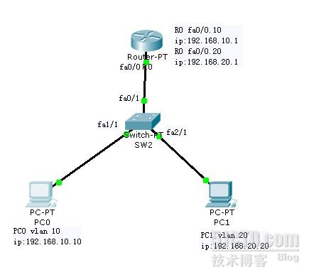
不同vlan间的通信简单配置 ---- 单臂路由
Notes:
不同vlan间的通信简单配置
(1) 单臂路由(图)
二层交换机的配置
一般模式：
Switch>
输入enable进入特权模式：
Switch>enable
输入configure terminal进入全局配置模式：
Switch#configure terminal
Enter configuration commands, one per line. End with CNTL/Z.
创建vlan 10 和 vlan 20：
Switch(config)#vlan 10
Switch(config-vlan)#vlan 20
Switch(config-vlan)# exit
进入接口配置模式：
Switch(config)#interface fastEthernet 0/1
把0/1变成trunk口（默认是access口）
Switch(config-if)#switchport mode trunk
%LINEPROTO-5-UPDOWN: Line protocol on Interface FastEthernet0/1, changed state to down
%LINEPROTO-5-UPDOWN: Line protocol on Interface FastEthernet0/1, changed state to up
Switch(config-if)#exit
进入接口配置模式分别把对应的接口，加入对应的vlan：
Switch(config)#interface fastEthernet 1/1
Switch(config-if)#switchport mode access
Switch(config-if)#switchport access vlan 10
Switch(config-if)#interface fastEthernet 2/1
Switch(config-if)#switchport mode access
Switch(config-if)#switchport access vlan 20
到此而层交换机配置完毕！
路由器的配置：
Router>
Router>enable
Router#configure terminal
Enter configuration commands, one per line. End with CNTL/Z.
Router(config)#inter fas 0/0
Router(config-if)#no ip address
Router(config-if)#no shutdown
注意：单臂路由的配置父接口一定要no shutdown
%LINK-5-CHANGED: Interface FastEthernet0/0, changed state to up
%LINEPROTO-5-UPDOWN: Line protocol on Interface FastEthernet0/0, changed state to up
Router(config-if)#exit
Router(config)#int fas 0/0.10
%LINK-5-CHANGED: Interface FastEthernet0/0.10, changed state to up
%LINEPROTO-5-UPDOWN: Line protocol on Interface FastEthernet0/0.10, changed state to up
Router(config-subif)#encapsulation dot1Q 10
注意：在配置ip时一定要先封装802.1q协议
Router(config-subif)#ip address 192.168.10.1 255.255.255.0
Router(config-subif)#no shutdown
Router(config-subif)#int fas 0/0.20
%LINK-5-CHANGED: Interface FastEthernet0/0.20, changed state to up
%LINEPROTO-5-UPDOWN: Line protocol on Interface FastEthernet0/0.20, changed state to up
Router(config-subif)#ip address 192.168.20.1 255.255.255.0
% Configuring IP routing on a LAN subinterface is only allowed if that
subinterface is already configured as part of an IEEE 802.10, IEEE 802.1Q,
or ISL vLAN.
Router(config-subif)#encapsulation dot1Q 20
Router(config-subif)#ip address 192.168.20.1 255.255.255.0
Router(config-subif)#no shutdown
Router(config-subif)#
查看路由表：
Router#show ip route
Codes: C - connected, S - static, I - IGRP, R - RIP, M - mobile, B - BGP
D - EIGRP, EX - EIGRP external, O - OSPF, IA - OSPF inter area
N1 - OSPF NSSA external type 1, N2 - OSPF NSSA external type 2
E1 - OSPF external type 1, E2 - OSPF external type 2, E - EGP
i - IS-IS, L1 - IS-IS level-1, L2 - IS-IS level-2, ia - IS-IS inter area
* - candidate default, U - per-user static route, o - ODR
P - periodic downloaded static route
Gateway of last resort is not set
C 192.168.10.0/24 is directly connected, FastEthernet0/0.10
C 192.168.20.0/24 is directly connected, FastEthernet0/0.20
Router#
PC0的配置：
ip 192.168.10.10
netmask 255.255.255.0
gateway 192.168.10.1
PC1的配置：
ip 192.168.20.20
netmask 255.255.255.0
gateway 192.168.20.1

Slide 270
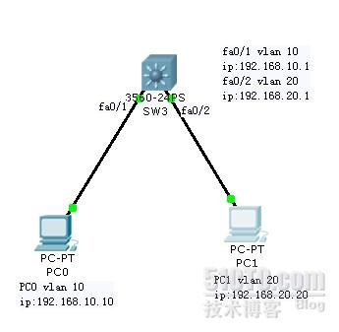
不同vlan间的通信 ---- 跨交换机实现VLAN间的通信
Notes:
不同vlan间的通信简单配置(SVI: switch virtual interface)
三层交换机的配置：
Switch>enable
Switch#configure terminal
Enter configuration commands, one per line. End with CNTL/Z.
创建vlan 10 20
Switch(config)#vlan 10
Switch(config-vlan)#vlan 20
Switch(config-vlan)#exit
配置SVI接口ip
Switch(config)#interface vlan 10
%LINK-5-CHANGED: Interface Vlan10, changed state to up
Switch(config-if)#ip address 192.168.10.1 255.255.255.0
Switch(config-if)#no shutdown
Switch(config-if)#interface vlan 20
%LINK-5-CHANGED: Interface Vlan20, changed state to up
Switch(config-if)#ip address 192.168.20.1 255.255.255.0
Switch(config-if)#no shutdown
Switch(config-if)#exit
改变接口模式并加入vlan
Switch(config)#interface fastEthernet 0/1
Switch(config-if)#switchport mode access
Switch(config-if)#switchport access vlan 10
%LINEPROTO-5-UPDOWN: Line protocol on Interface Vlan10, changed state to up
Switch(config-if)#interface fastEthernet 0/2
Switch(config-if)#switchport mode access
Switch(config-if)#switchport access vlan 20
%LINEPROTO-5-UPDOWN: Line protocol on Interface Vlan20, changed state to up
Switch(config-if)#
看三层交换机的路由表：
Switch#show ip route
Codes: C - connected, S - static, I - IGRP, R - RIP, M - mobile, B - BGP
D - EIGRP, EX - EIGRP external, O - OSPF, IA - OSPF inter area
N1 - OSPF NSSA external type 1, N2 - OSPF NSSA external type 2
E1 - OSPF external type 1, E2 - OSPF external type 2, E - EGP
i - IS-IS, L1 - IS-IS level-1, L2 - IS-IS level-2, ia - IS-IS inter area
* - candidate default, U - per-user static route, o - ODR
P - periodic downloaded static route
Gateway of last resort is not set
C 192.168.10.0/24 is directly connected, Vlan10
C 192.168.20.0/24 is directly connected, Vlan20
Switch#
两主机的配置与单臂路由中两主机的配置一样

Slide 271
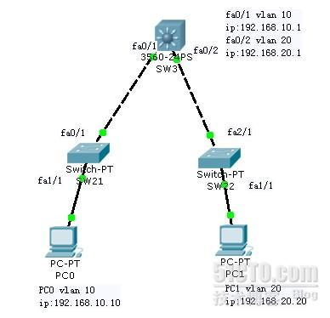
不同vlan间的通信 ----使用SVI实现VLAN间的通信
Notes:
三层交换机的配置(SW3)
Switch>enable
Switch#configure terminal
Enter configuration commands, one per line. End with CNTL/Z.
创建vlan 10 、 20 并设置ip
Switch(config)#vlan 10
Switch(config-vlan)#vlan 20
Switch(config-vlan)#exit
Switch(config)#interface vlan 10
%LINK-5-CHANGED: Interface Vlan10, changed state to up
Switch(config-if)#ip address 192.168.10.1 255.255.255.0
Switch(config-if)#no shutdown
Switch(config-if)#interface vlan 20
%LINK-5-CHANGED: Interface Vlan20, changed state to up
Switch(config-if)#ip address 192.168.20.1 255.255.255.0
Switch(config-if)#no shutdown
Switch(config-if)#exit
设置接口模式并加入相应的vlan（注意trunk口的设置）
Switch(config)#interface fastEthernet 0/1
Switch(config-if)#switchport mode trunk
Switch(config-if)#interface fastEthernet 0/1
Switch(config-if)#switchport access vlan 10
%LINEPROTO-5-UPDOWN: Line protocol on Interface Vlan10, changed state to up
Switch(config)#interface fastEthernet 0/2
Switch(config-if)#switchport mode trunk
Switch(config-if)#interface fastEthernet 0/2
Switch(config-if)#switchport access vlan 20
%LINEPROTO-5-UPDOWN: Line protocol on Interface Vlan20, changed state to up
Switch#
看路由表
Switch#show ip route
Codes: C - connected, S - static, I - IGRP, R - RIP, M - mobile, B - BGP
D - EIGRP, EX - EIGRP external, O - OSPF, IA - OSPF inter area
N1 - OSPF NSSA external type 1, N2 - OSPF NSSA external type 2
E1 - OSPF external type 1, E2 - OSPF external type 2, E - EGP
i - IS-IS, L1 - IS-IS level-1, L2 - IS-IS level-2, ia - IS-IS inter area
* - candidate default, U - per-user static route, o - ODR
P - periodic downloaded static route
Gateway of last resort is not set
C 192.168.10.0/24 is directly connected, Vlan10
C 192.168.20.0/24 is directly connected, Vlan20
SW21的配置
Switch>enable
Switch#configure terminal
Enter configuration commands, one per line. End with CNTL/Z.
Switch(config)#vlan 10
Switch(config-vlan)#exit
Switch(config)#interface fastEthernet 0/1
Switch(config-if)#switchport mode trunk
%LINEPROTO-5-UPDOWN: Line protocol on Interface FastEthernet0/1, changed state to down
%LINEPROTO-5-UPDOWN: Line protocol on Interface FastEthernet0/1, changed state to up
Switch(config-if)#interface fastEthernet 1/1
Switch(config-if)#switchport mode access
Switch(config-if)#switchport access vlan 10
Switch(config-if)#exit
Switch(config)#
SW22的配置
Switch>
Switch>en
Switch#
Switch#configure ter
Enter configuration commands, one per line. End with CNTL/Z.
Switch(config)#inter fas 1/1
Switch(config-if)#switchport mode trunk
%LINEPROTO-5-UPDOWN: Line protocol on Interface FastEthernet1/1, changed state to down
%LINEPROTO-5-UPDOWN: Line protocol on Interface FastEthernet1/1, changed state to up
Switch(config-if)#switchport mode access
Switch(config-if)#inter fas 2/1
Switch(config-if)#switchport mode trunk
%LINEPROTO-5-UPDOWN: Line protocol on Interface FastEthernet2/1, changed state to down
%LINEPROTO-5-UPDOWN: Line protocol on Interface FastEthernet2/1, changed state to up
Switch(config-if)#exit
Switch(config)#vlan 20
Switch(config-vlan)#inter fas 1/1
Switch(config-if)#switchport access vlan 20
Switch(config-if)#
注意：两交换机之间的链接是trunk链路

Slide 272
VLAN
工
作
原
理
yes：表明不转发给其它交换机。
Notes:
目的地在本机：表明不转发给其它交换机。
端口规则
入口规则：规定当帧进入端口时，哪些帧被过滤掉。
出口规则：规定当帧离开端口时，哪些帧被过滤掉。
不同vlan间的通信简单配置
(1) 单臂路由(图)

Slide 273
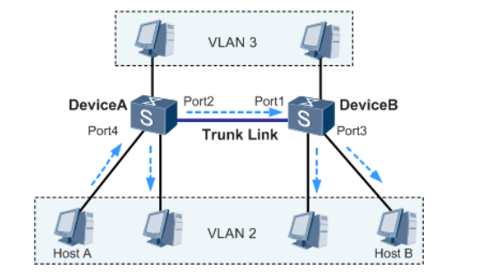
VLAN举例：当用户主机 Host A 发送数据给用户主机 Host B 时，数据帧的发送过程如下
(1) 数据帧首先到达 Device A 的接口 Port4。
(2) 接口 Port4 给数据帧加上Tag，Tag的VID字段填入该接口所属的 VLAN 的编号 2。
(3) Device A 查询自己的 MAC 地址表中是否存在目的地址为 Device B 的 MAC 地址的转发表项。
如果存在，Device A 将数据帧转发给接口Port2。
如果不存在，Device A 会将数据帧发送到本设备上除 port4 接口外的所有属于VLAN 2的接口。
Notes:
例如在图所示的网络中，为了让 Device A 和 Device B 之间的链路既支持VLAN2内的用户通信又支持VLAN3内的用户通信，需要配置连接接口同时加入两个 VLAN。
即应配置 Device A 的以太网接口Port2 和 Device B 的以太网接口 Port1 同时加入 VLAN2 和 VLAN3。
当用户主机 Host A 发送数据给用户主机 Host B 时，数据帧的发送过程如下：
1. 数据帧首先到达 Device A 的接口 Port4。
2. 接口 Port4 给数据帧加上Tag，Tag 的 VID 字段填入该接口所属的 VLAN 的编号 2。
3. Device A 查询自己的 MAC 地址表中是否存在目的地址为 Device B 的 MAC 地址的转发表项。如果存在，Device A 将数据帧转发给接口Port2。 如果不存在，Device A 会将数据帧发送到本设备上除 port4 接口外的所有属于VLAN2的接口。
4. 接口 Port2 将帧转发到 Device B 上。
5. Device B 收到数据帧后，会查询自己的MAC地址表中是否存在目的地址为 Host B 的 MAC地址的转发表项。 如果存在，Device B 会将数据帧发送给出接口 Port3。如果不存在，Device B 会将数据帧发送到本设备上除port1接口外的所有属于VLAN2的接口。
6. 接口 Port3 将数据帧发送给主机 Host B。[Device B 会remove tag]

Slide 274
VLAN举例：当用户主机 Host A 发送数据给用户主机 Host B 时，数据帧的发送过程如下：
(4) 接口 Port2 将帧转发到 Device B 上。
(5) Device B 收到数据帧后，会查询自己的MAC地址表中是否存在目的地址为 Host B 的 MAC地址的转发表项。
如果存在，Device B 会将数据帧发送给出接口 Port3。
如果不存在，Device B 会将数据帧发送到本设备上除port1接口外的所有属于VLAN2的接口。
(6) 接口 Port3 将数据帧发送给主机 Host B。[Device B会remove tag]
Notes:
例如在图所示的网络中，为了让 Device A 和 Device B 之间的链路既支持VLAN2内的用户通信又支持VLAN3内的用户通信，需要配置连接接口同时加入两个 VLAN。
即应配置 Device A 的以太网接口Port2 和 Device B 的以太网接口 Port1 同时加入 VLAN2 和 VLAN3。
当用户主机 Host A 发送数据给用户主机 Host B 时，数据帧的发送过程如下：
1. 数据帧首先到达 Device A 的接口 Port4。
2. 接口 Port4 给数据帧加上Tag，Tag 的 VID 字段填入该接口所属的 VLAN 的编号 2。
3. Device A 查询自己的 MAC 地址表中是否存在目的地址为 Device B 的 MAC 地址的转发表项。如果存在，Device A 将数据帧转发给接口Port2。 如果不存在，Device A 会将数据帧发送到本设备上除 port4 接口外的所有属于VLAN2的接口。
4. 接口 Port2 将帧转发到 Device B 上。
5. Device B 收到数据帧后，会查询自己的MAC地址表中是否存在目的地址为 Host B 的 MAC地址的转发表项。 如果存在，Device B 会将数据帧发送给出接口 Port3。如果不存在，Device B 会将数据帧发送到本设备上除port1接口外的所有属于VLAN2的接口。
6. 接口 Port3 将数据帧发送给主机 Host B。[Device B 会remove tag]

Slide 275
第3章 数据链路层
3.1 使用点对点信道的数据链路层
数据链路和帧
三个基本问题
3.2 点对点协议 PPP
  PPP 协议的特点
  PPP 协议的帧格式
  PPP 协议的工作状态
3.3 使用广播信道的数据链路层
  局域网的数据链路层
  CSMA/CD 协议
3.4 使用广播信道的以太网
  使用集线器的星形拓扑
  以太网的信道利用率
  以太网的 MAC 层
3.5 扩展的以太网
  在物理层扩展以太网
  在数据链路层扩展以太网
3.6 高速以太网
  100BASE-T 以太网
  吉比特以太网
  10吉比特以太网和更快以太网
  使用以太网进行宽带接入
本章的重要概念

Slide 276
100BASE-T以太网
速率达到或超过100Mbit/s以太网称为高速以太网(High Speed Ethernet)。
100BASE-T是在双绞线上传送100Mbit/s基带信号的星型拓扑以太网，仍使用 IEEE 802.3的CSMA/CD协议。100BASE-T又称为快速以太网(Fast Ethernet)。
100 BASE-T 的网卡有很强的自适应性，能够自动识别10 Mbit/s 和 100Mbit/s 。
1995年IEEE已把 100BASE-T 的快速以太网定为正式标准，其代号为 IEEE 802.3u，是对现行的IEEE 802.3标准的补充。

Slide 277
100BASE-T以太网的特点
100BASE-T可以使用以太网交换机提供良好的服务质量，可在全双工方式下工作而无冲突发生。
因此，CSMA/CD协议对全双工方式工作的Fast Ethernet不起作用的 (但在半双工方式工作时则一定要使用CSMA/CD协议)。
MAC 帧格式仍然是802.3标准规定的。
保持最短帧长不变，但将一个网段的最大电缆长度(200 or 185m)减小到100 m。
帧间时间间隔从原来的9.6μs 改为现在的0.96μs。

Slide 278
100 Mbit/s 以太网的三种不同的物理层标准
100BASE-TX
  使用 2 对 UTP 5 类线 或 屏蔽双绞线 STP。
  网段最大程度：100米。
100BASE-T4
  使用 4 对 UTP 3 类线 或 5 类线。
  网段最大程度：100米。
100BASE-FX
  使用 2 对光纤。
  网段最大程度：2000米。

Slide 279
IEEE 802.3以太网物理层
Notes:
Reconciliation Sublayer

Slide 280
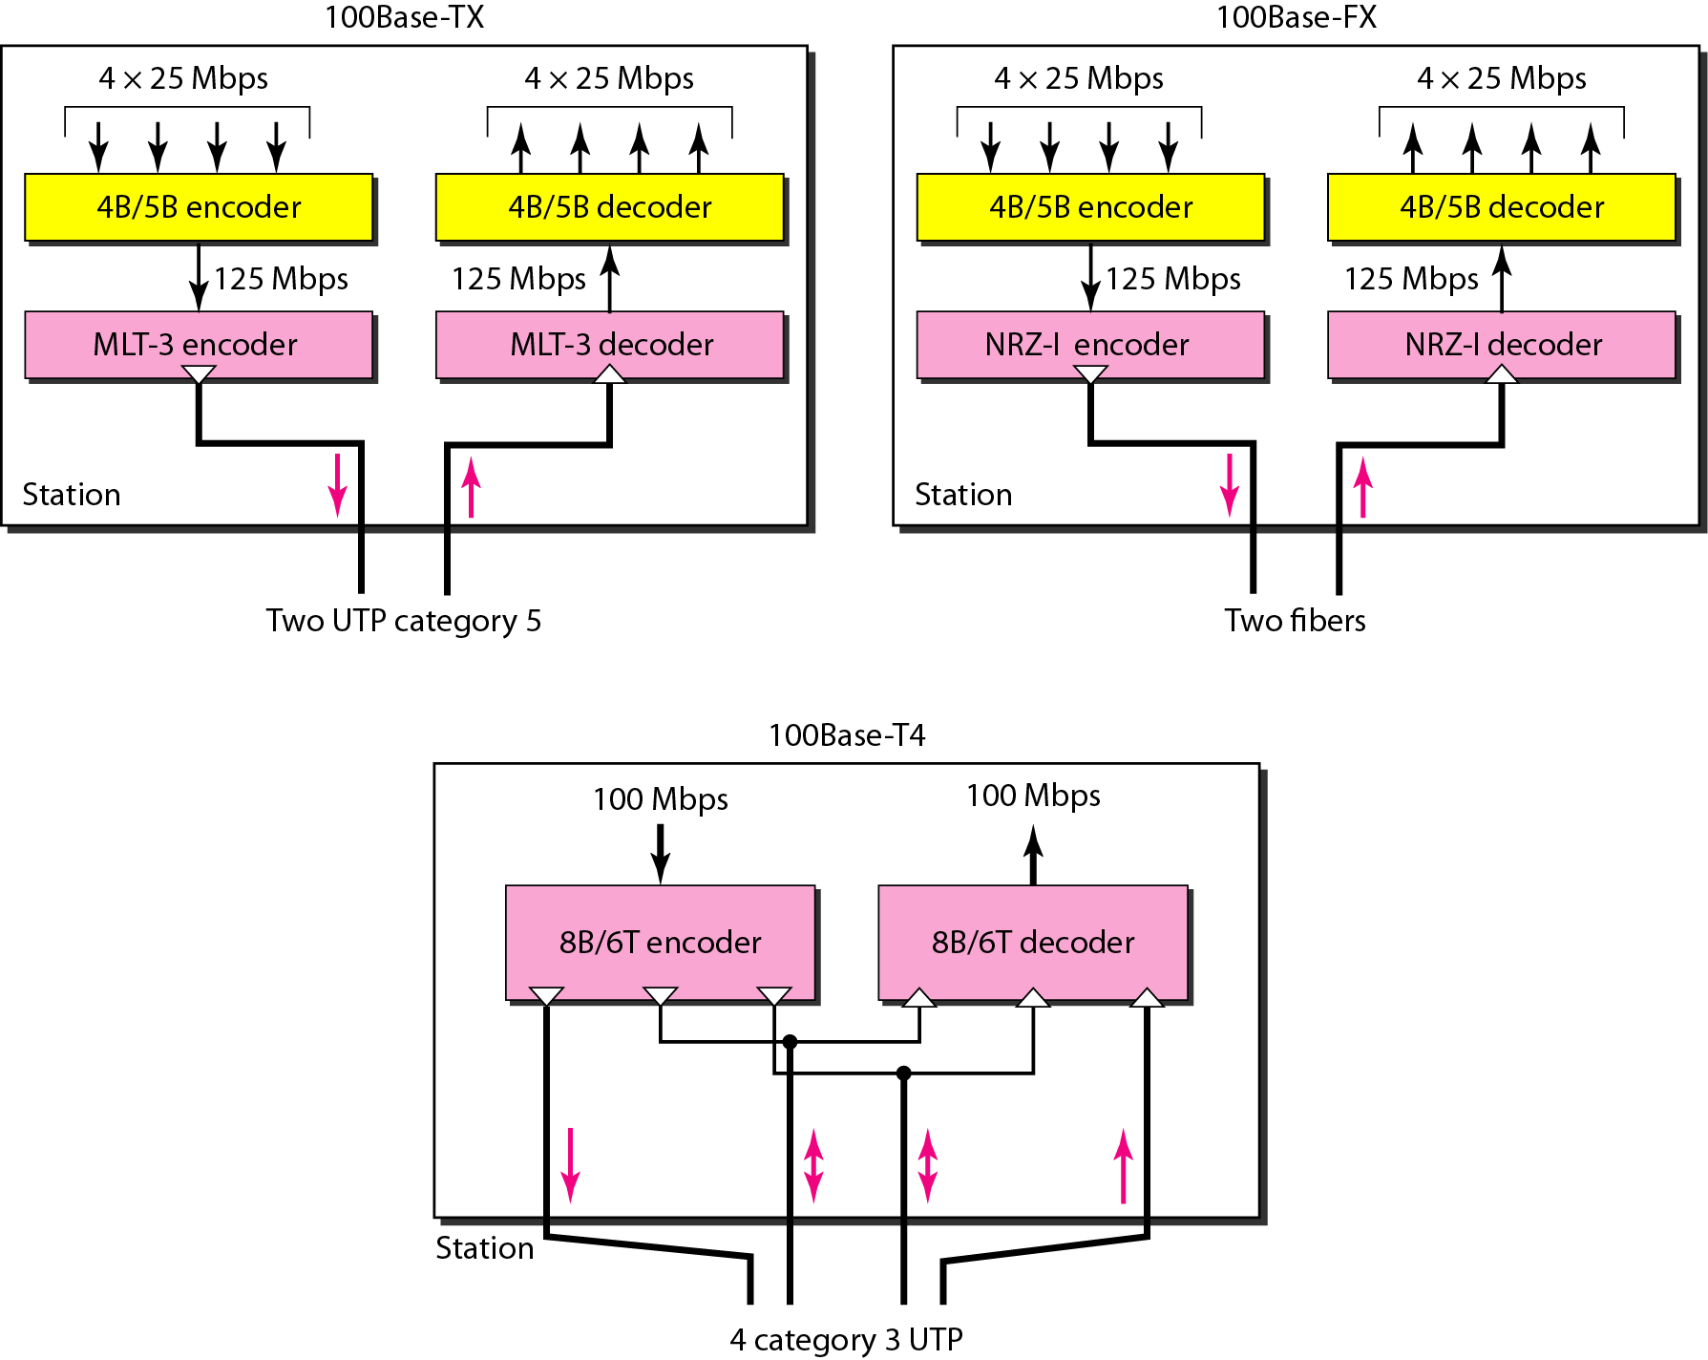
快速以太网编码
1, 2
3, 6
两根光纤，发送和接收各用一根
or 4 category 5 UTP

Slide 281
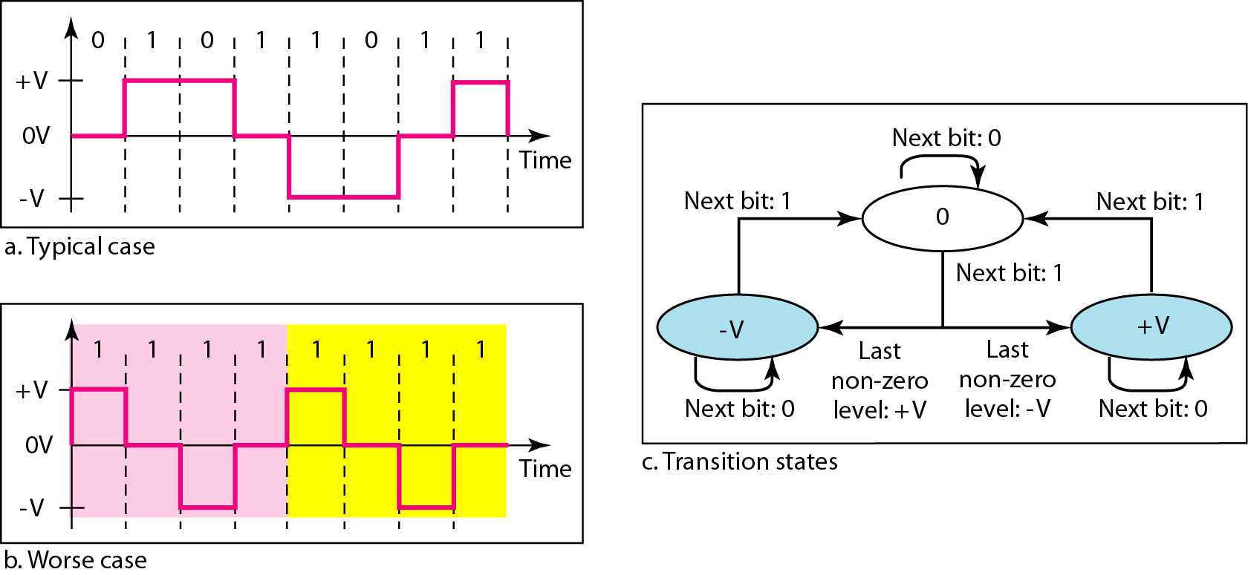
Multiline Transmission: MLT-3 Scheme
If the next bit is 1 and the current level is 0, the next level is the opposite of the last nonzero level.
Multiline Transmission: MLT
If the next bit is 1 and the current level is not 0, the next level is 0.
Notes:
Multiline Transmission: MLT-3

Slide 282
第3章 数据链路层
3.1 使用点对点信道的数据链路层
数据链路和帧
三个基本问题
3.2 点对点协议 PPP
  PPP 协议的特点
  PPP 协议的帧格式
  PPP 协议的工作状态
3.3 使用广播信道的数据链路层
  局域网的数据链路层
  CSMA/CD 协议
3.4 使用广播信道的以太网
  使用集线器的星形拓扑
  以太网的信道利用率
  以太网的 MAC 层
3.5 扩展的以太网
  在物理层扩展以太网
  在数据链路层扩展以太网
3.6 高速以太网
  100BASE-T 以太网
  吉比特以太网
  10吉比特以太网和更快以太网
  使用以太网进行宽带接入
本章的重要概念

Slide 283
吉比特以太网
吉比特以太网的标准IEEE 802.3z有以下几个特点：
允许在1 Gb/s下全双工和半双工两种方式工作。
使用 802.3 协议规定的帧格式。
在半双工方式下使用 CSMA/CD 协议 (全双工方式不需要使用 CSMA/CD协议)。
与10BASE-T和100BASE-T技术向后兼容(backward compatible)。
吉比特以太网可用作现有网络的主干网(backbone network)，也可在高带宽(高速率)的应用场合用来连接工作站和服务器。

Slide 284
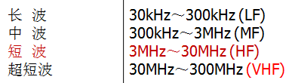
吉比特以太网的物理层
使用两种成熟的技术：一种来自现有的以太网，另一种则是美国国家标准协会 ANSI 制定的光纤通道 FC (Fiber Channel)。
吉比特以太网物理层标准
名称 | 媒体 | 网段最大长度 | 特点
1000BASE-SX | 光缆 | (短波) 550 m | 多模光纤(50 和 62.5 μm)
1000BASE-LX | 光缆 | (长波) 5000 m | 单模光纤(10 μm)多模光纤(50 和 62.5 μm)
1000BASE-CX | 铜缆 | 25 m | 使用 2 对屏蔽双绞线电缆 STP
1000BASE-T | 铜缆 | 100 m | 使用 4 对 UTP 5 类线
Notes:
ANSI(American National Standards Institute)

Slide 285
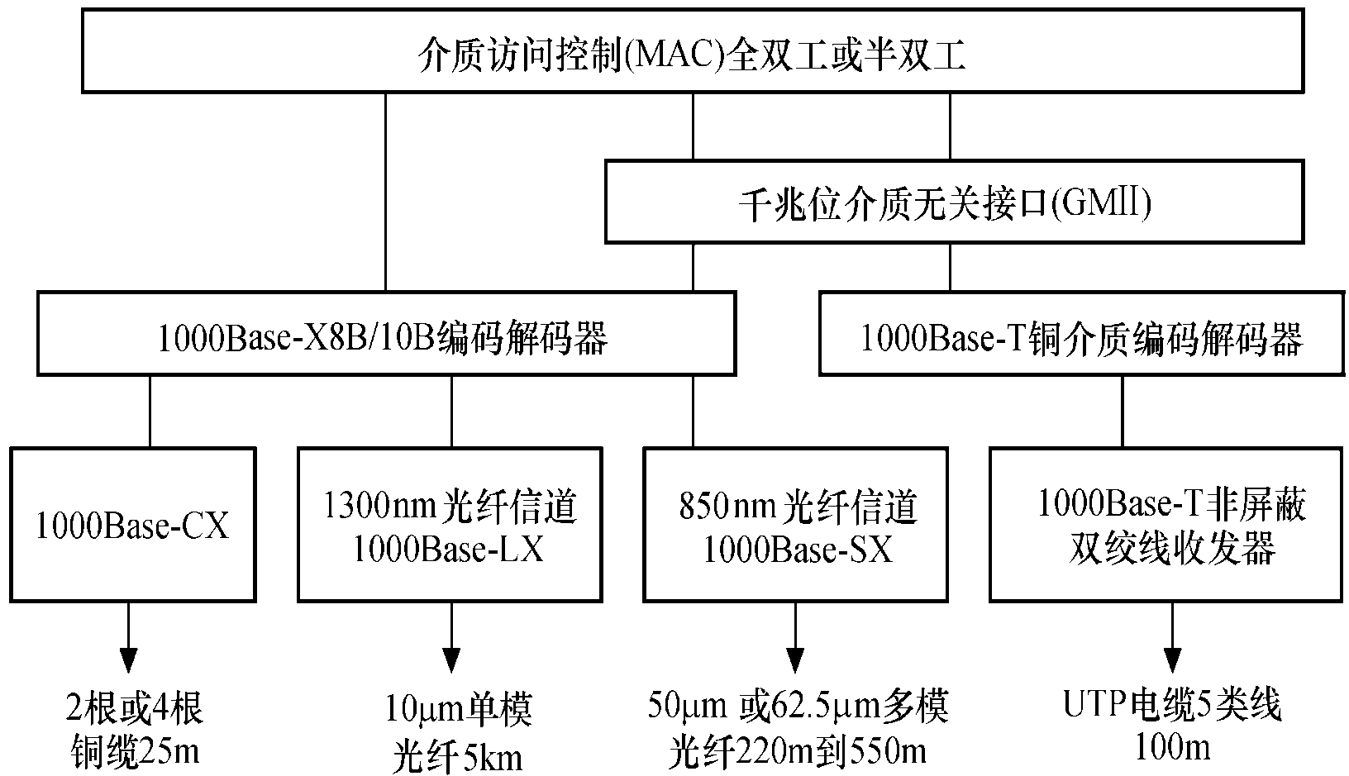
支持吉比特操作的物理层技术

Slide 286
载波延伸 (carrier extension)
吉比特以太网在工作在半双工方式时，就必须进行碰撞检测。
由于数据率提高了，因此只有减小最大电缆长度或增大帧的最小长度，才能使参数 a 保持为较小的数值。
吉比特以太网仍然保持一个网段的最大长度为 100 m，但采用了“载波延伸”的办法，使最短帧长仍为 64 字节 (这样可以保持兼容性)，同时将争用期增大为 512 字节 (由51.2 us 或 512比特)。

Slide 287
半双工方式工作的吉比特以太网
吉比特以太网工作在半双工方式时，就必须进行碰撞检测。
为保持 64 字节最小帧长度，以及 100 米的网段的最大长度，吉比特以太网增加了两个功能：
载波延伸 (carrier extension)
分组突发 (packet bursting)

Slide 288
在短 MAC 帧后面加上载波延伸
凡发送的 MAC 帧长不足 512 字节时，就用一些特殊字符填充在帧的后面，使 MAC 帧的发送长度增大到 512 字节，但这对有效载荷(payload)并无影响。
接收端在收到以太网的 MAC 帧后，要将所填充的特殊字符删除后才向高层交付。
所填充的 448 字节就造成了很大的开销。
前同步码
目地地址
源地址
数据长度
数 据
FCS
载波延伸
MAC 帧的最小值 = 64 字节
加上载波延伸使 MAC 帧长度 = 争用期长度512 字节
在以太网上实际传输的帧长

Slide 289
吉比特以太网增加分组突发的功能
当很多短帧要发送时，第一个短帧要采用上面所说的载波延伸的方法进行填充。
随后的一些短帧则可一个接一个地发送，只需留有必要的帧间最小间隔即可。这样就形成可一串分组的突发(packet bursting)，直到达到1500字节或稍多一些为止。
将突发计时器设定为 1500 字节
争用期 512 字节
载波
监听
载波延伸
发送的
数据
分组#1 RRRRRRRR 分组#2 RRRR 分组#3 RRR 分组#4

Slide 290
全双工方式
当吉比特以太网工作在全双工方式时(即通信双方可同时进行发送和接收数据)，不使用载波延伸和分组突发。

Slide 291
吉比特以太网的配置举例
中央服务器
100 Mbit/s 链路
吉比特
交换机
1 Gb/s 链路
百兆比特或吉比特交换机

Slide 292
第3章 数据链路层
3.1 使用点对点信道的数据链路层
数据链路和帧
三个基本问题
3.2 点对点协议 PPP
  PPP 协议的特点
  PPP 协议的帧格式
  PPP 协议的工作状态
3.3 使用广播信道的数据链路层
  局域网的数据链路层
  CSMA/CD 协议
3.4 使用广播信道的以太网
  使用集线器的星形拓扑
  以太网的信道利用率
  以太网的 MAC 层
3.5 扩展的以太网
  在物理层扩展以太网
  在数据链路层扩展以太网
3.6 高速以太网
  100BASE-T 以太网
  吉比特以太网
  10吉比特以太网和更快以太网
  使用以太网进行宽带接入
本章的重要概念

Slide 293
10 吉比特以太网和更快的以太网
10 吉比特以太网(10GE)并非把吉比特以太网的速率简单地提高到 10 倍，其主要特点有：
  与 10 Mbit/s、100 Mbit/s 和 1 Gbit/s 以太网的帧格式完全相同。
  保留了 802.3 标准规定的以太网最小和最大帧长，便于升级。
  只工作在全双工方式，因此没有争用问题，也不使用 CSMA/CD 协议。

Slide 294
10 吉比特以太网的物理层
10GE 的物理层标准
名称 | 媒体 | 网段最大长度 | 特点
10GBASE-SR | 光缆 | 300 m | 多模光纤（0.85 μm）
10GBASE-LR | 光缆 | 10 km | 单模光纤（1.3 μm）
10GBASE-ER | 光缆 | 40 km | 单模光纤（1.5 μm）
10GBASE-CX4 | 铜缆 | 15 m | 使用 4 对双芯同轴电缆 (twinax)
10GBASE-T | 铜缆 | 100 m | 使用 4 对 6A 类 UTP 双绞线

Slide 295
更快的以太网
以太网的技术发展得很快。
在 10GE 之后又制订了 40GE/100GE (即 40 吉比特以太网和 100 吉比特以太网) 的标准 IEEE 802.3ba-2010 和 802.3bm-2015。
40GE/100GE 只工作在全双工的传输方式(因而不使用 CSMA/CD 协议)，并仍保持了以太网的帧格式以及 802.3 标准规定的以太网最小和最大帧长。
100GE 在使用单模光纤传输时，仍然可以达到 40 km 的传输距离，但这是需要波分复用 (使用 4 个波长复用一根光纤，每一个波长的有效传输速率是 25 Gbit/s)。

Slide 296
40GE/100GE 的物理层
40GE/10GE 的物理层标准
物理层 | 40GE | 100GE
在背板上传输至少超过 1 m | 40GBASE-KR4
在铜缆上传输至少超过 7 m | 40GBASE-CR4 | 100GBASE-CR10
在多模光纤上传输至少 100 m | 40GBASE-SR4 | 100GBASE-SR10， *100GBASE-SR4
在单模光纤上传输至少 10 km | 40GBASE-LR4 | 100GBASE-LR4
在单模光纤上传输至少 40 km | *40GBASE-ER | 100GBASE-ER4

Slide 297
端到端的以太网传输
现在以太网的工作范围已经从局域网(校园网、企业网)扩大到城域网和广域网，从而实现了端到端的以太网传输。
这种工作方式的好处有：
  技术成熟；
  互操作性很好；
  在广域网中使用以太网时价格便宜；
  采用统一的以太网帧格式，简化了操作和管理。

Slide 298
以太网从 10 Mbit/s 到100 Gbit/s 的演进
以太网从 10 Mbit/s 到 100 Gbit/s 的演进证明了以太网是：
  可扩展的 (从 10 Mbit/s 到 100 Gbit/s)；
  灵活的 (多种传输媒体、全/半双工、共享/交换)；
  易于安装；
  稳健性好。

Slide 299
第3章 数据链路层
3.1 使用点对点信道的数据链路层
数据链路和帧
三个基本问题
3.2 点对点协议 PPP
  PPP 协议的特点
  PPP 协议的帧格式
  PPP 协议的工作状态
3.3 使用广播信道的数据链路层
  局域网的数据链路层
  CSMA/CD 协议
3.4 使用广播信道的以太网
  使用集线器的星形拓扑
  以太网的信道利用率
  以太网的 MAC 层
3.5 扩展的以太网
  在物理层扩展以太网
  在数据链路层扩展以太网
3.6 高速以太网
  100BASE-T 以太网
  吉比特以太网
  10吉比特以太网和更快以太网
  使用以太网进行宽带接入
本章的重要概念

Slide 300
使用以太网进行宽带接入
IEEE 在 2001 年初成立了 802.3 EFM (Ethernet in the First Mile) 工作组，专门研究高速以太网的宽带接入技术问题。
以太网宽带接入具有以下特点：
可以提供双向的宽带通信，并且可以根据用户对带宽的需求灵活地进行带宽升级。
当城域网和广域网都采用吉比特以太网或10吉比特以太网时，可以实现端到端的以太网传输，中间不需要再进行帧格式的转换。这就提高了数据的传输效率且降低了传输的成本。
但是不支持用户身份鉴别。
Notes:
EFM: Ethernet in the First Mile.

Slide 301
以太网接入举例
高速汇接点GigaPoP
(Gigabit Point of Presence)
1 Gb/s
10 M
用户共享的
(TDM)
10 M
吉比特以太网
光结点汇接点
ONU
100 M
1 Gb/s
用户的带宽是独占的
100 M
光缆

Slide 302
PPPoE
PPPoE(PPP over Ethernet) 的意思是“在以太网上运行 PPP”，它把 PPP 协议与以太网协议结合起来 —— 将 PPP 帧再封装到以太网中来传输。
现在的光纤宽带接入FTTx都要使用PPPoE的方式进行接入。
在PPPoE弹出的窗口中键入在网络运营商购买的用户名和密码，就可以进行宽带上网了。

Slide 303
PPPoE
利用ADSL进行宽带上网时，从用户个人电脑到家中的ADSL 调制解调器之间，也是使用RJ-45和5类线（即以太网使用的网线）进行连接的，并且也是使用PPPoE弹出的窗口进行拨号连接的。
但是用户个人电脑发送的以太网帧到了家中的ADSL调制解调器后，就转换成为ADSL使用的PPP帧。
需要注意的是，在用户家中墙上是通过电话使用的RJ-11插口，用普通的电话线传送PPP帧。
不能称为以太网上网，而是利用电话线宽带接入到互联网。

Slide 304
PPPoE
两个调制解调器之间还可使用一段点到点链路
A
B
用户层
用户层
❶
❾
ADSL调制解调器
调制解调器
IP
❷
IP
❽
MAC
MAC
R
R
MAC
❸
❹
DL
DL
MAC
❻
❼
物理层
物理层
物理层
物理层
物理层
物理层
LAN₁
LAN₂
❺
❶ ❾
用户数据
❷ ❽
IP-H
❸ ❹ ❻ ❼
MAC-H
MAC-T
❺
PPP-H
PPP-T

Slide 305
第3章 数据链路层
3.1 使用点对点信道的数据链路层
数据链路和帧
三个基本问题
3.2 点对点协议 PPP
  PPP 协议的特点
  PPP 协议的帧格式
  PPP 协议的工作状态
3.3 使用广播信道的数据链路层
  局域网的数据链路层
  CSMA/CD 协议
3.4 使用广播信道的以太网
  使用集线器的星形拓扑
  以太网的信道利用率
  以太网的 MAC 层
3.5 扩展的以太网
  在物理层扩展以太网
  在数据链路层扩展以太网
3.6 高速以太网
  100BASE-T 以太网
  吉比特以太网
  10吉比特以太网和更快以太网
  使用以太网进行宽带接入
本章的重要概念

Slide 306
第3章 数据链路层
We would like to be able to give you a one-sentence definition of the Internet, a definition that you can take home and share with your family and friends.
Alas, the Internet is very complex and ever changing, both in terms of its hardware and software, as well as in the services it provides.

